Slide 1
Une année de voyage à 5 autour du monde

Slide 2
Notre parcours
ASIE
Indonésie
Thaïlande
Myanmar
Laos
Vietnam
Cambodge
AMÉRIQUE DU SUD
Pérou
Bolivie
Argentine
Brésil
Uruguay
Chili
Océanie
Nouvelle-Zélande

Slide 3
Lieux de nos différentes rencontres
Huaraz
PEROU
Cafayate
ARGENTINE
Mendoza
ARGENTINE
Jakarta
INDONESIE
NOUVELLE ZÉLANDE
Bariloche
ARGENTINE

Slide 4
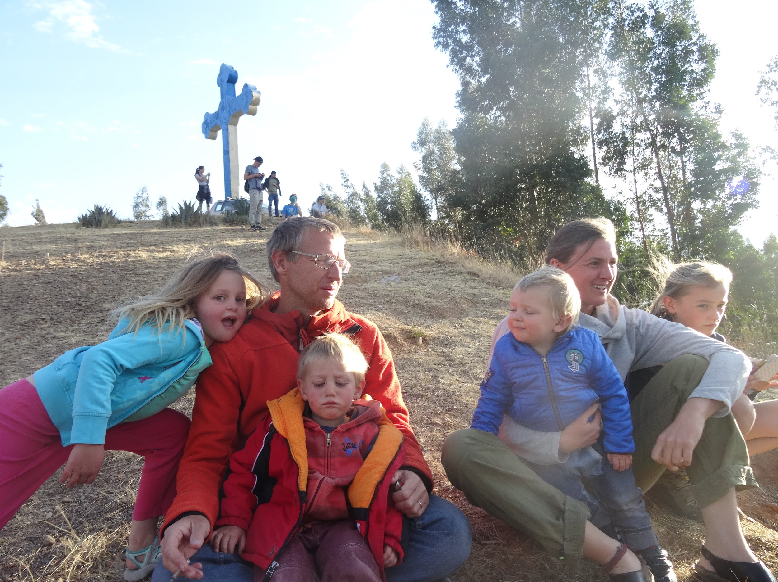
Première rencontre
Huaraz au Pérou
Louis-Marie,
Sophie
et leur 5 enfants

Slide 5
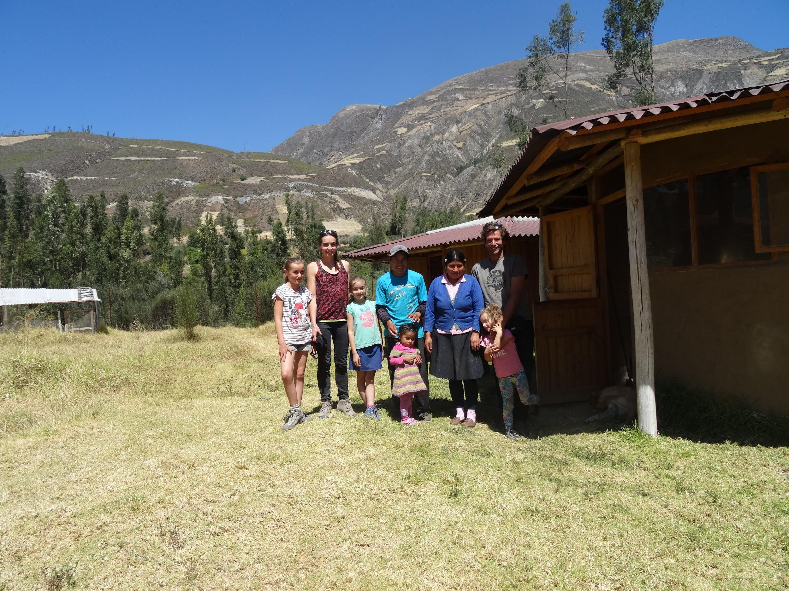
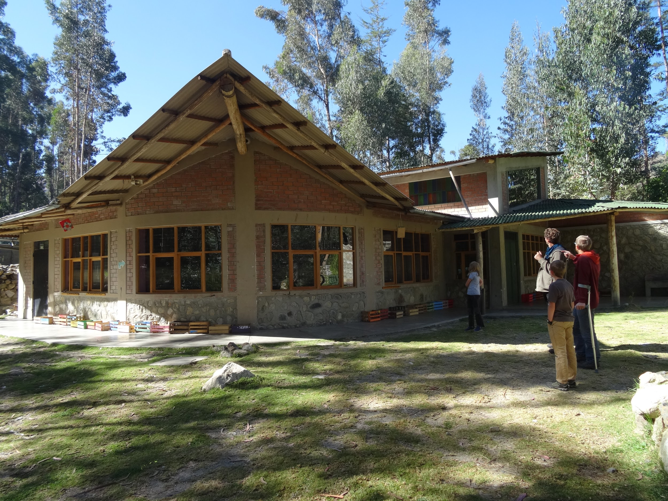
Ils nous ont loué pour une dizaine de jours un grand dortoir sur leur domaine de maraîchage
Investis dans différents projets, ils ont créé une école alternative qui accueille une quarantaine d’élèves

Slide 6
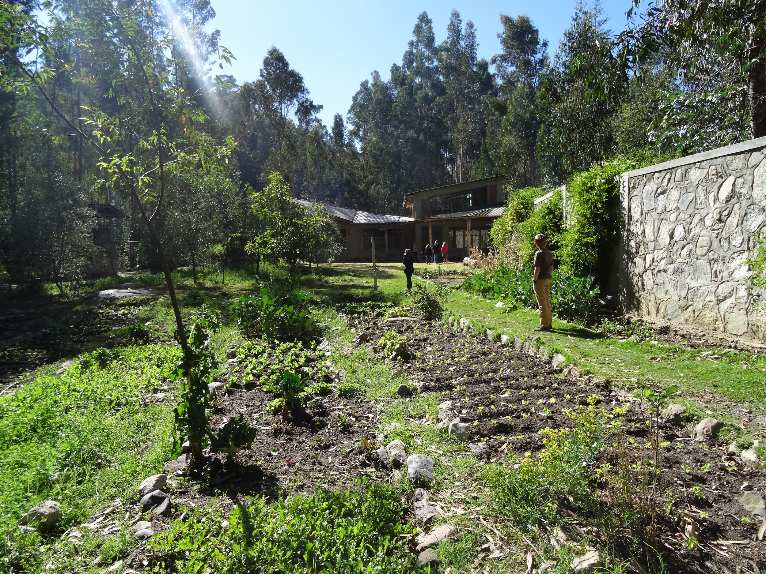
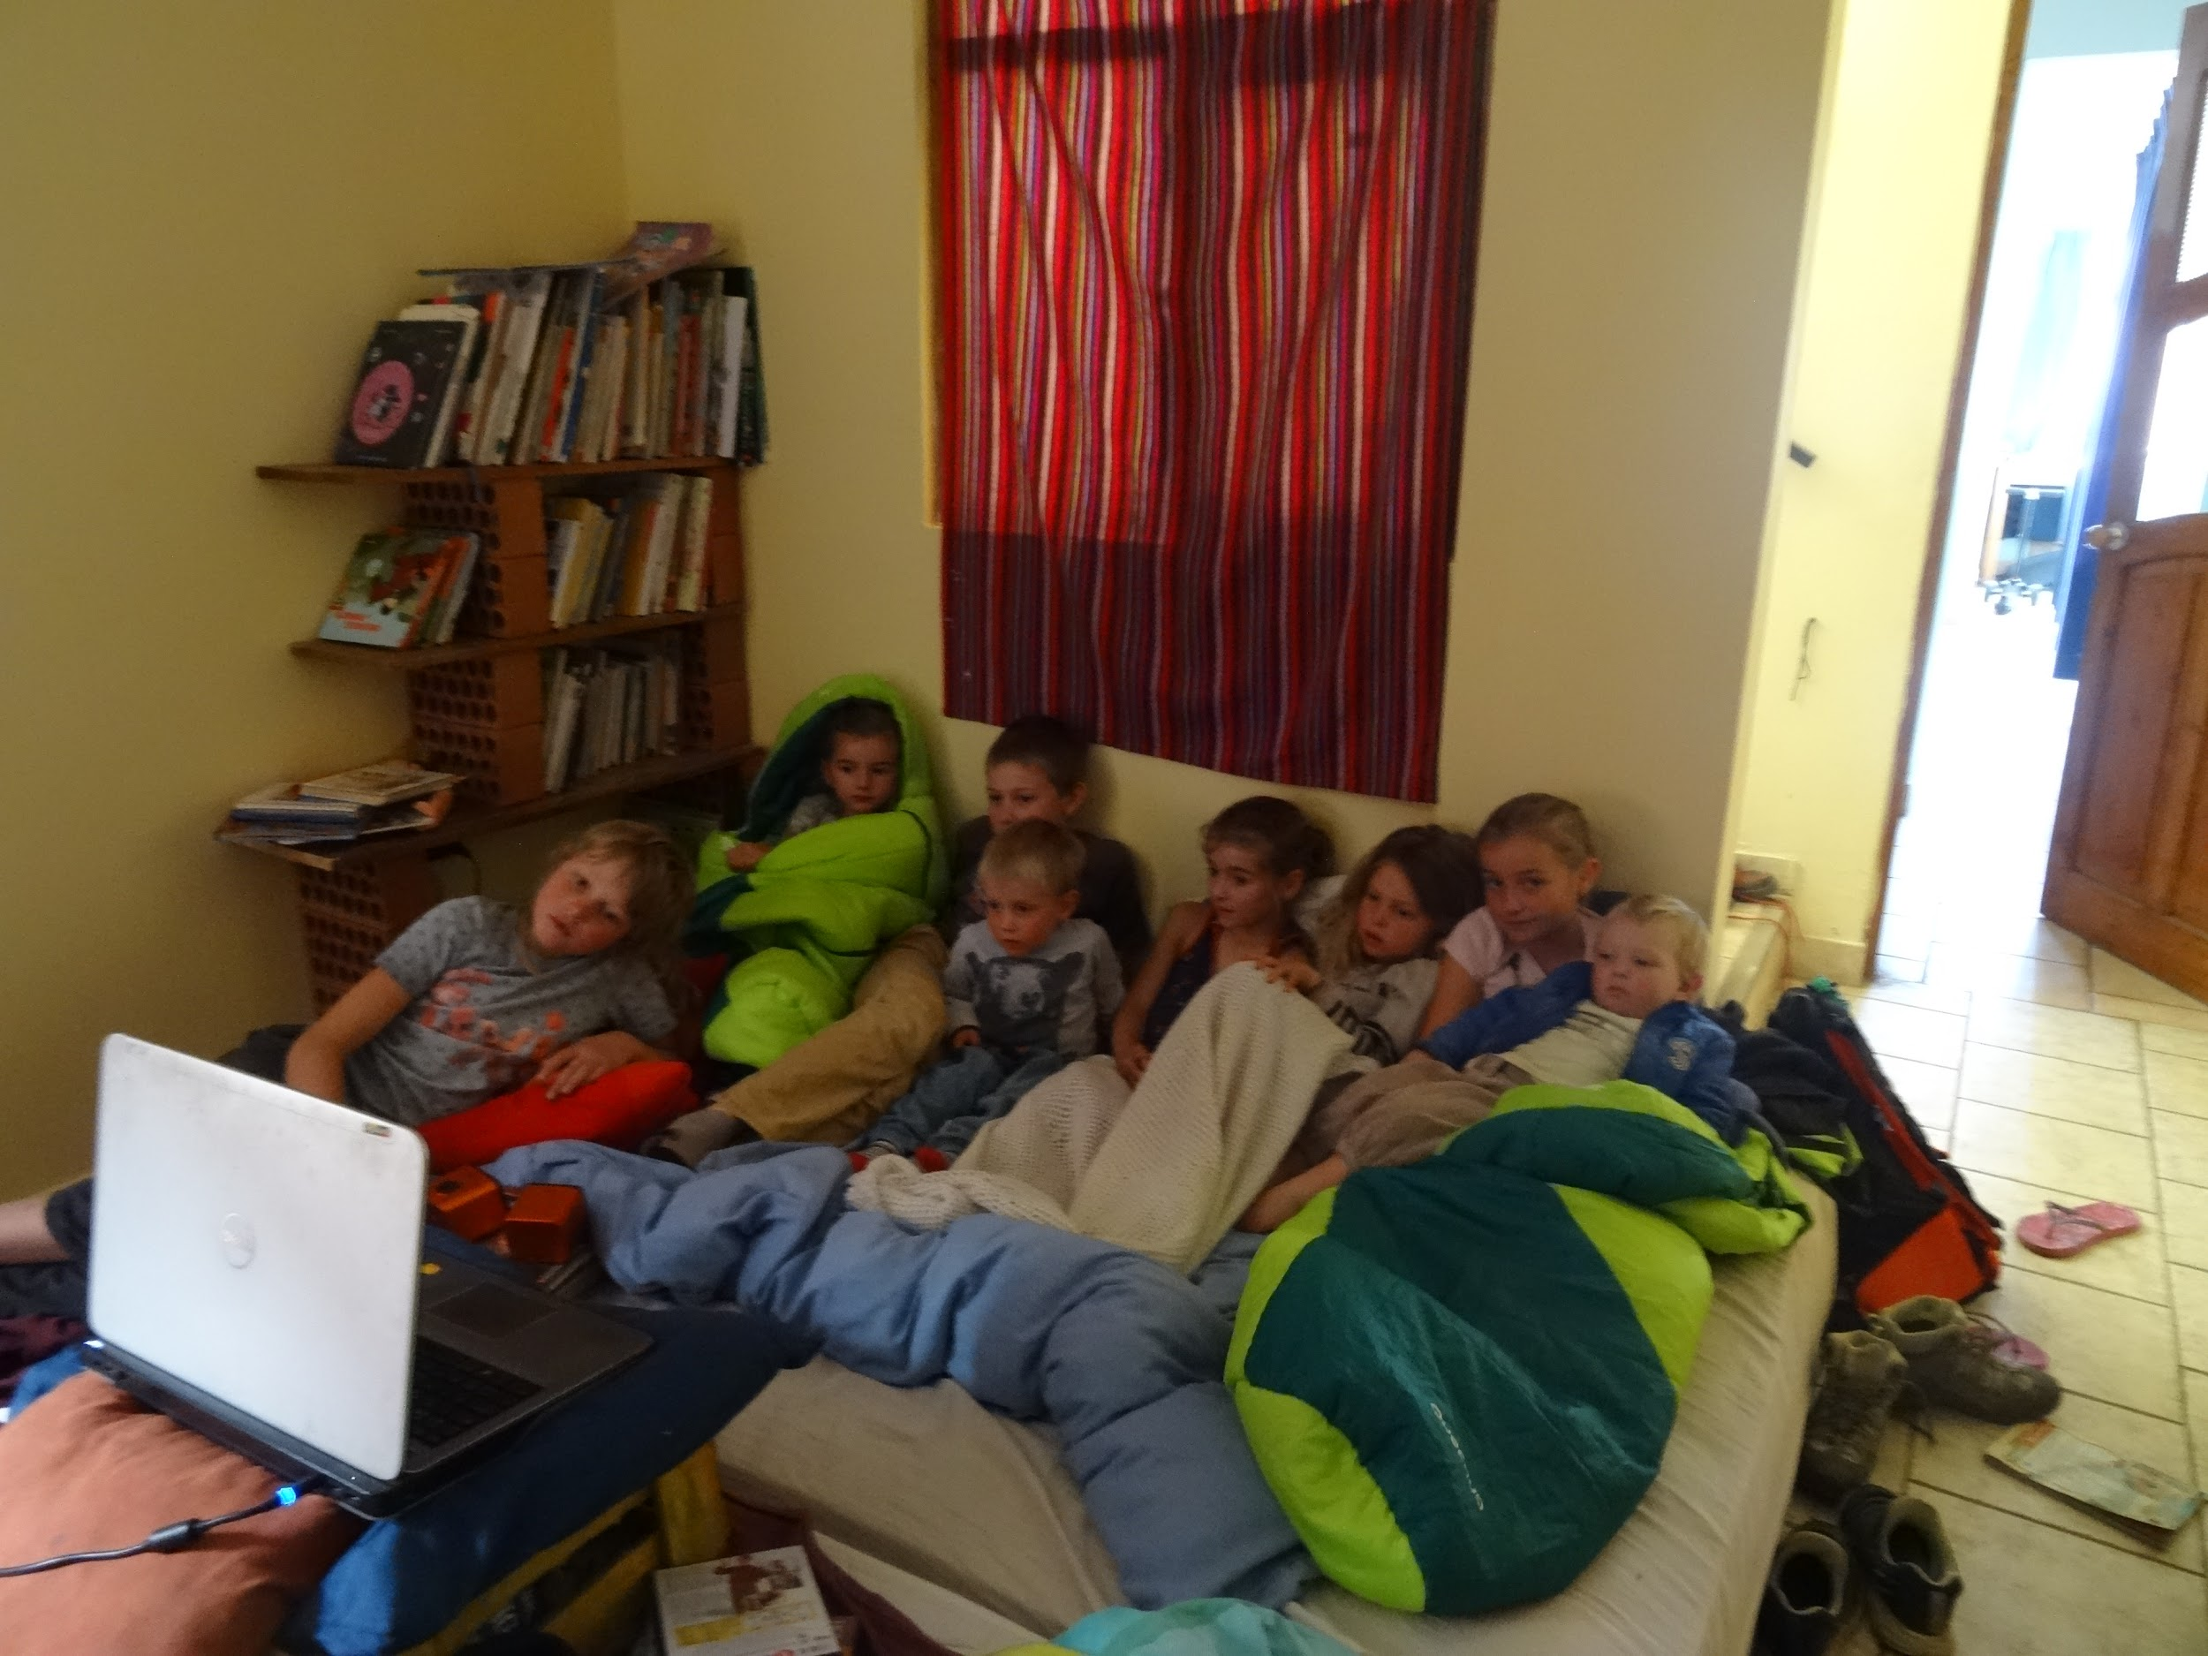
Potager dans le jardin de l’école pour sensibiliser aussi les enfants
Nos deux derniers jours à Huaraz, nous avons été invité chez eux, les enfants ont pu regarder tous ensemble un dessin animé

Slide 7
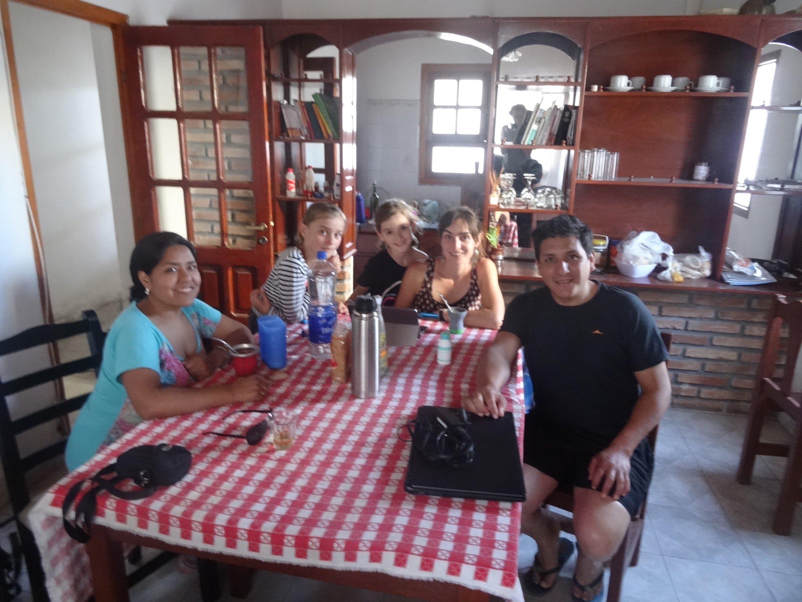
Deuxième rencontre
Cafayate en Argentine
Damarys
Et Marco

Slide 8
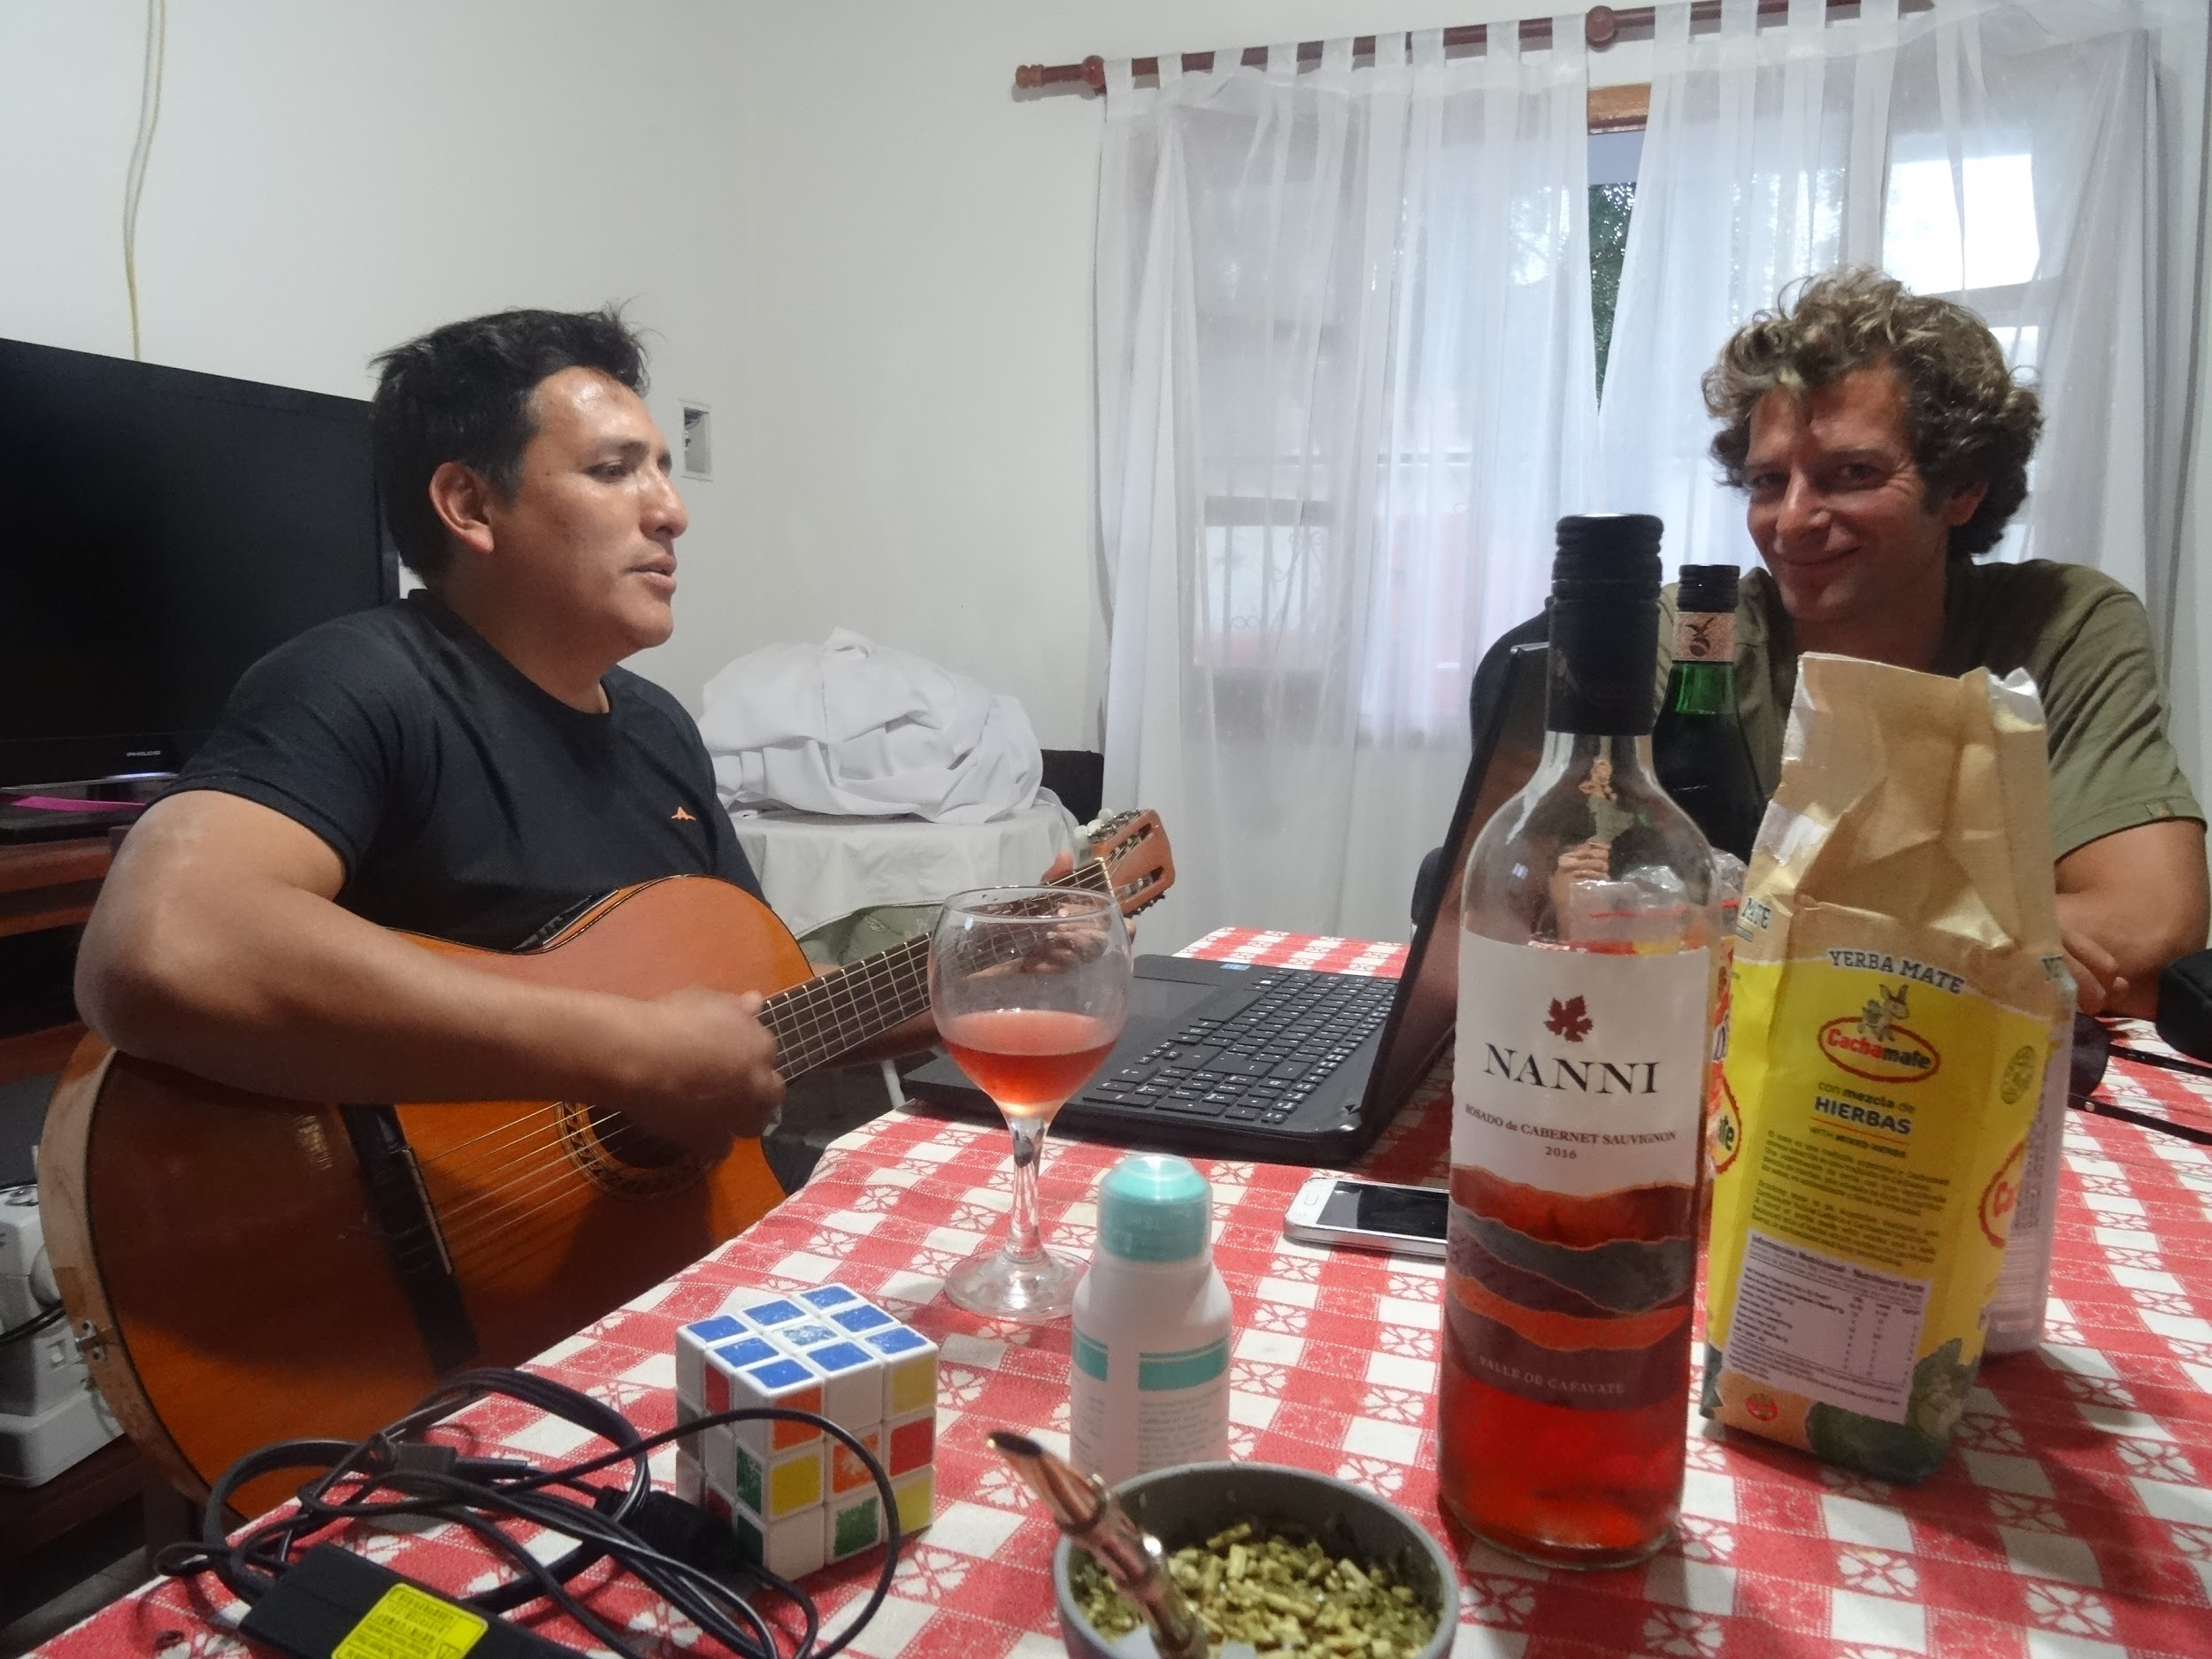
Damarys nous a prêté la maison de son cousin. Pour les remercier nous les invitons pour “Asado y Ratatouille”. Une belle soirée, accompagné de vin du coin et la guitare de Marco.

Slide 9
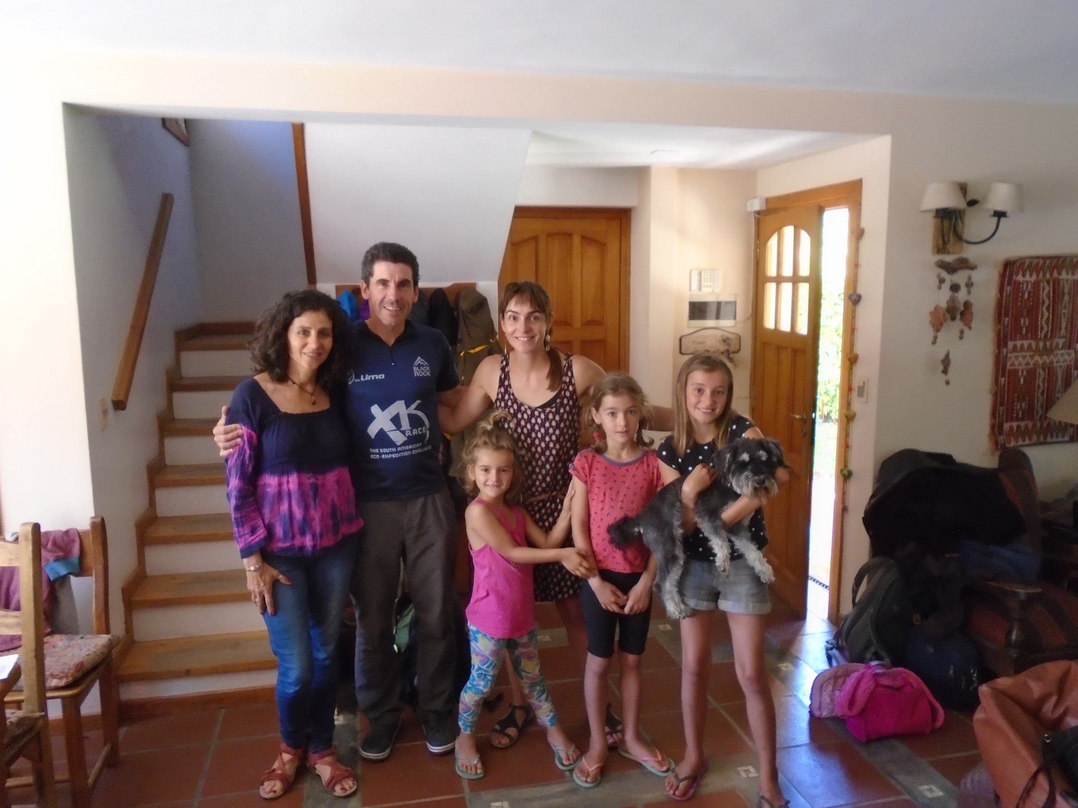
Troisième rencontre
Bariloche en Argentina
Pilar et Diego

Slide 10
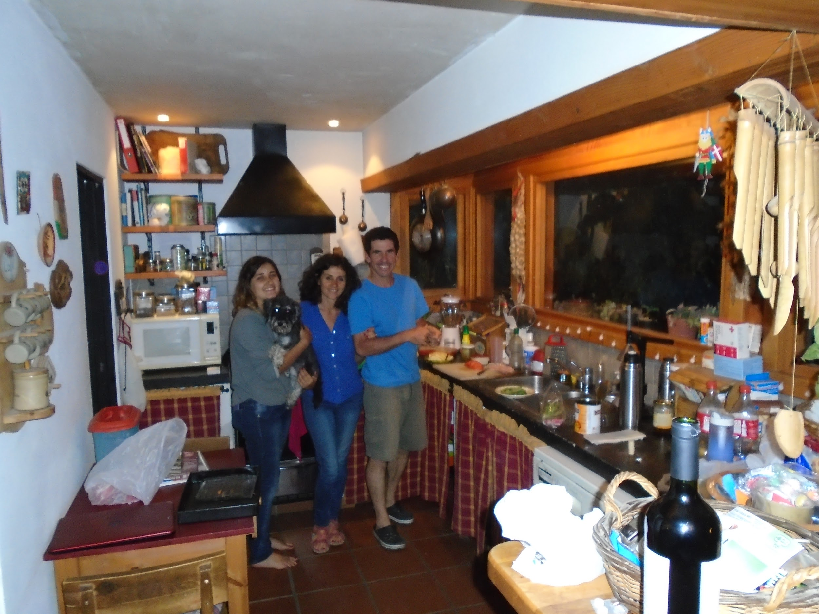
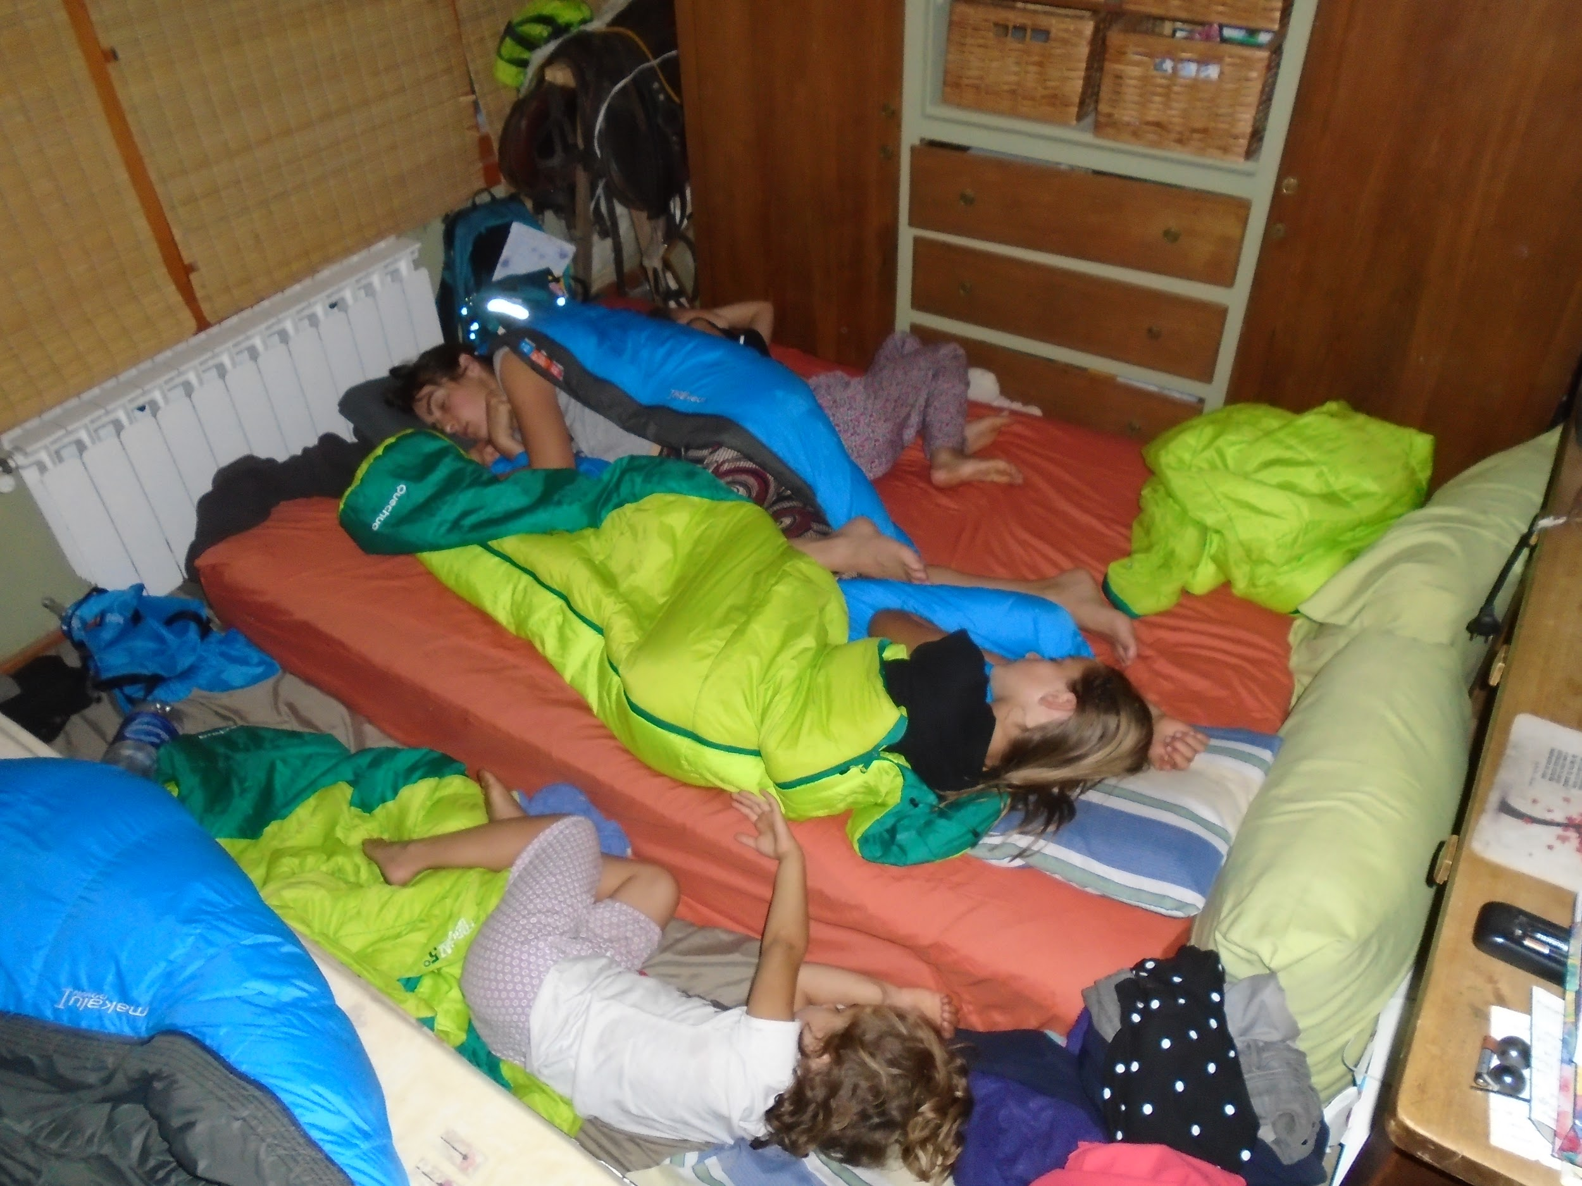
Soirée avec toute la famille autour de pizzas, discussion passionnante sur la région de Patagonie, les enfants partis faire leurs études à Buenos Aires
Reçu comme des amis

Slide 11
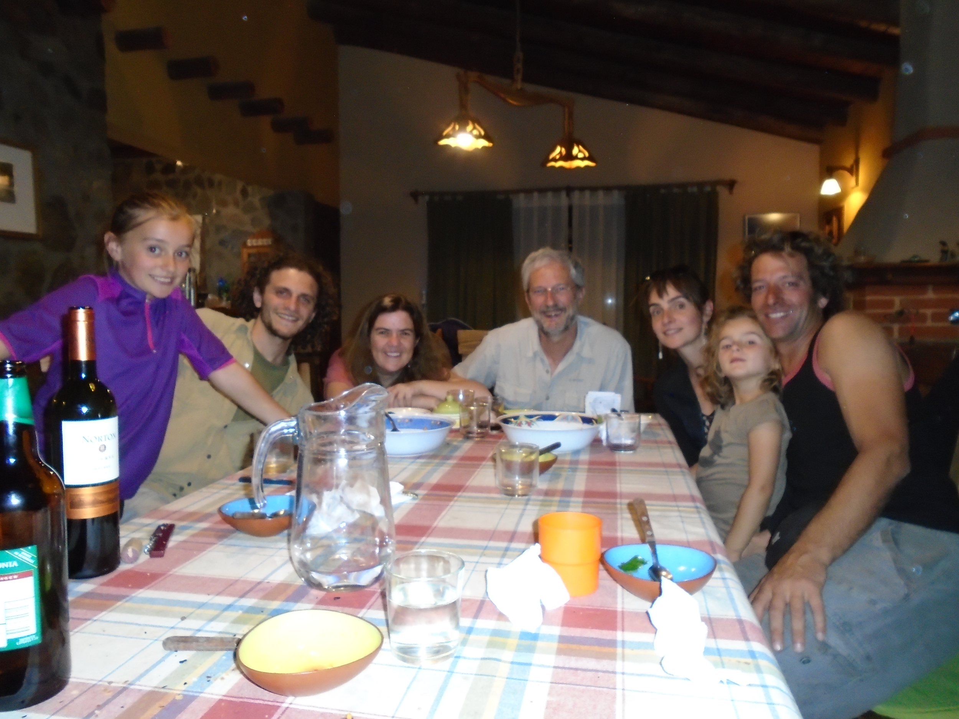
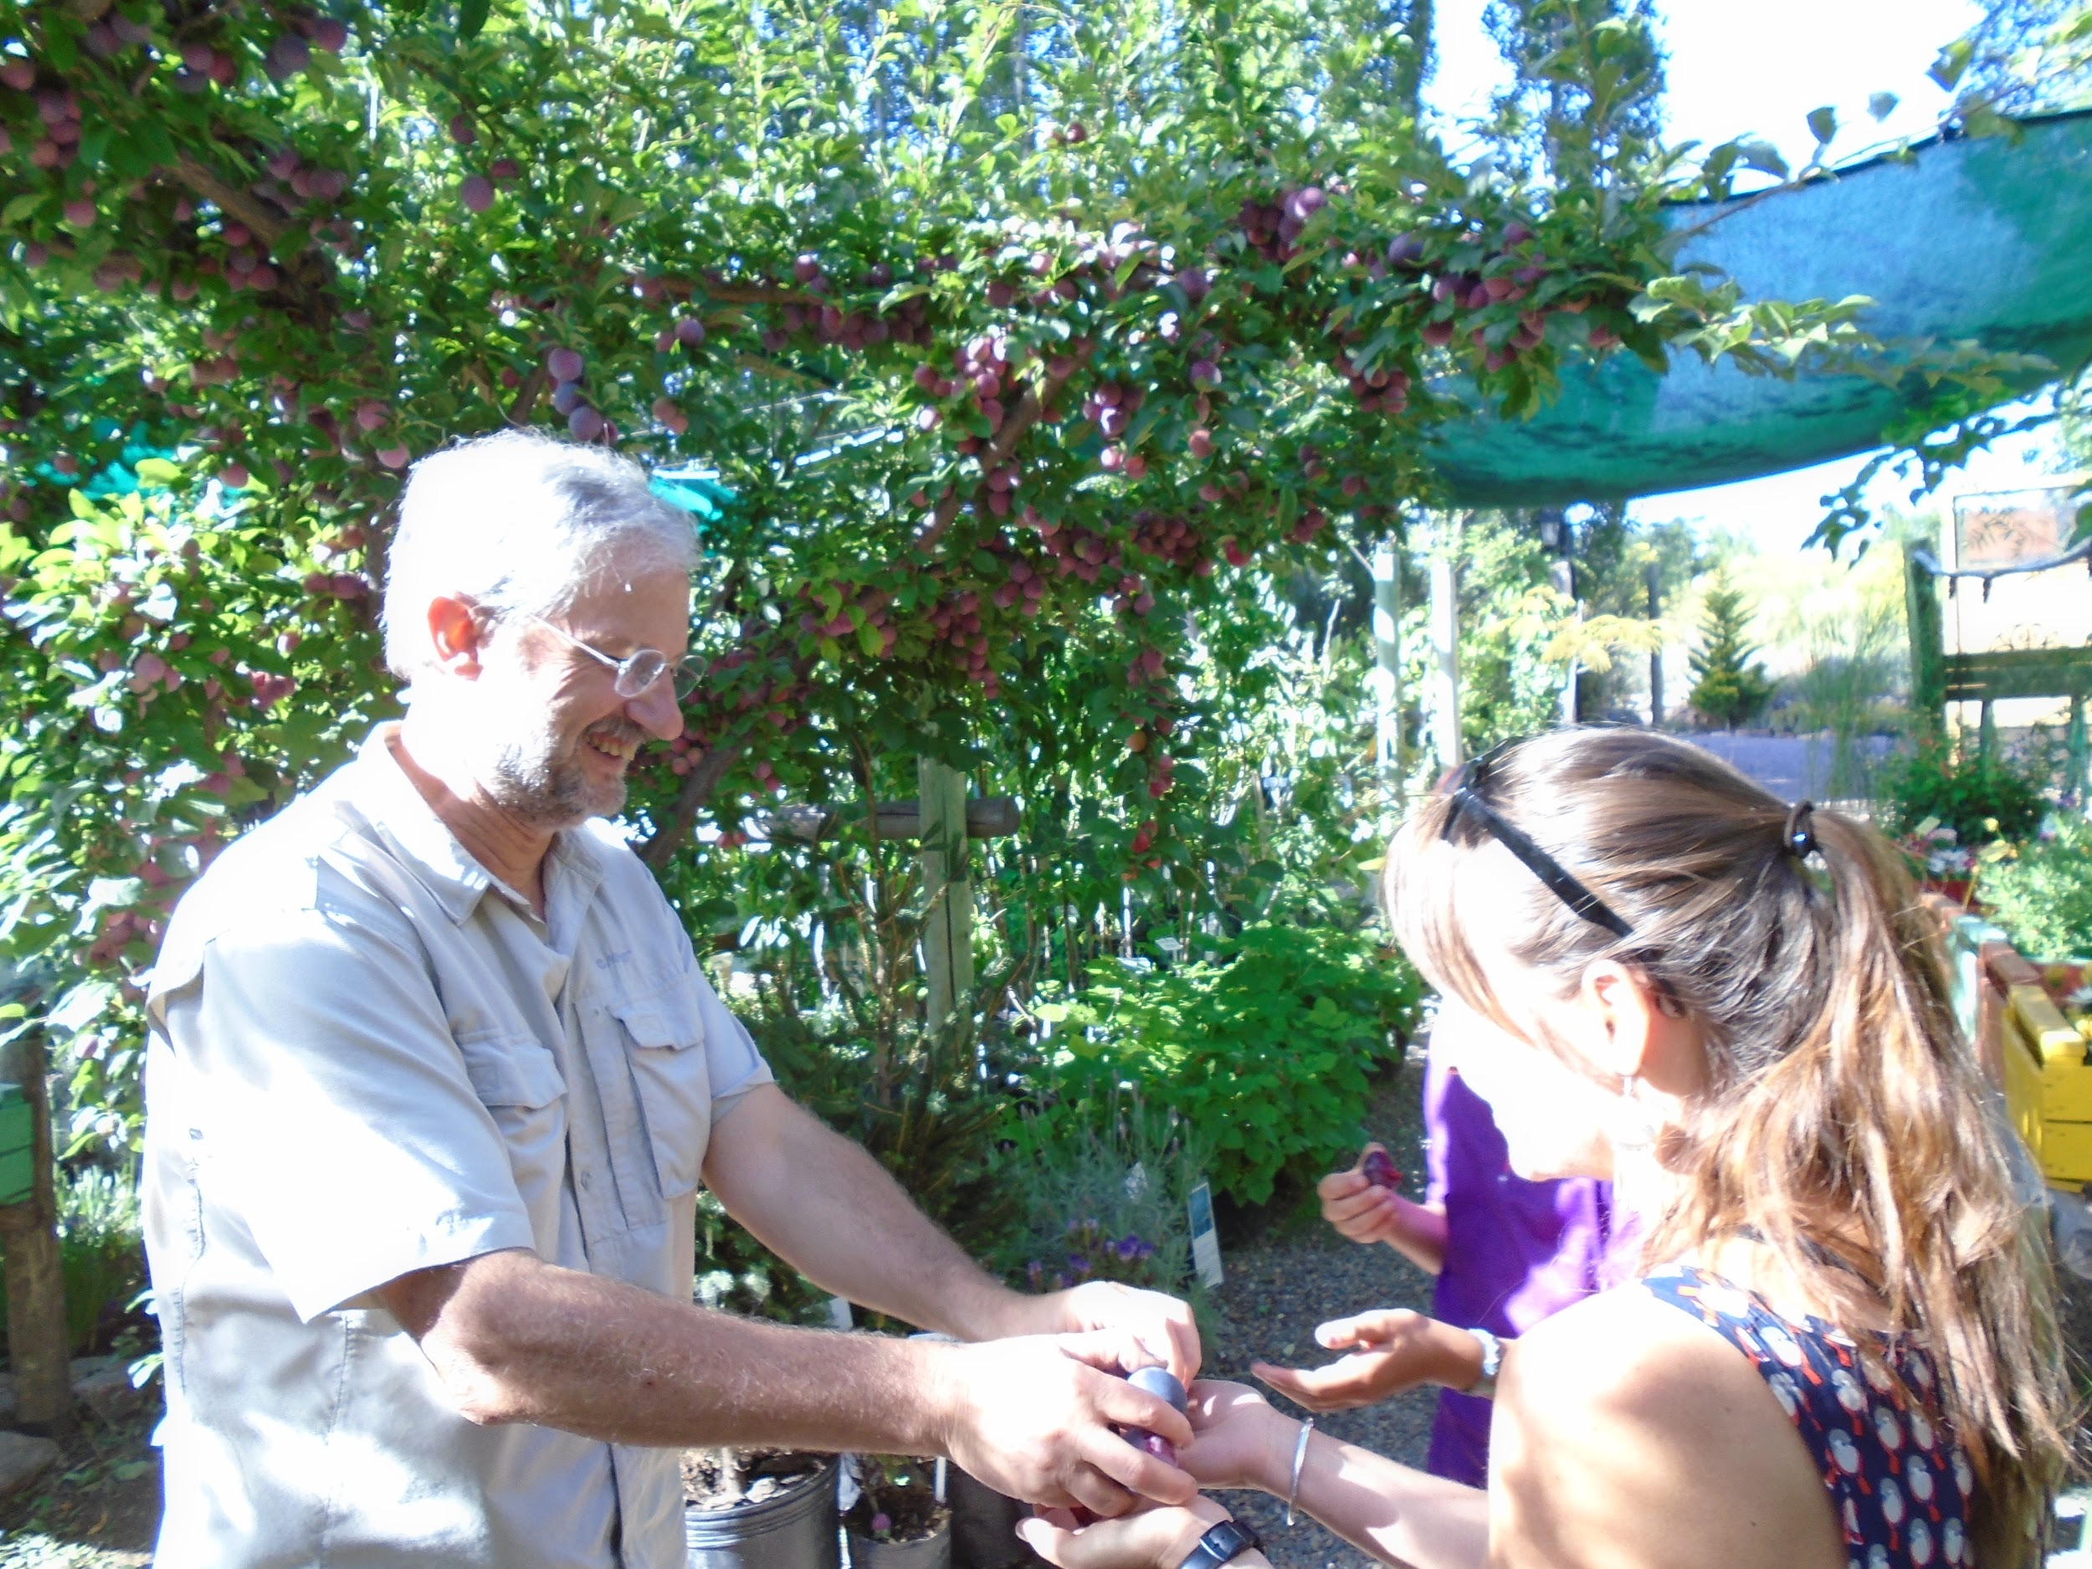
Quatrième rencontre
Mendoza en Argentina
Elisabethe
et Diego

Slide 12
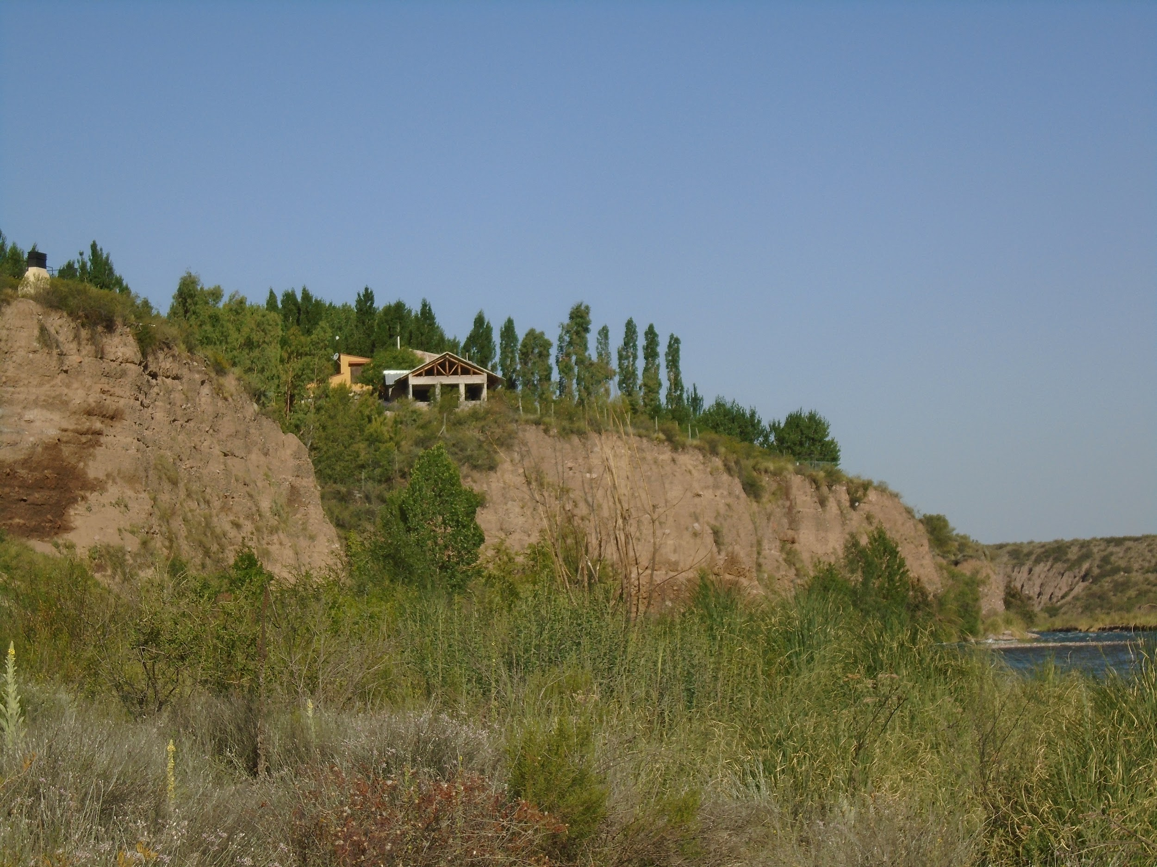
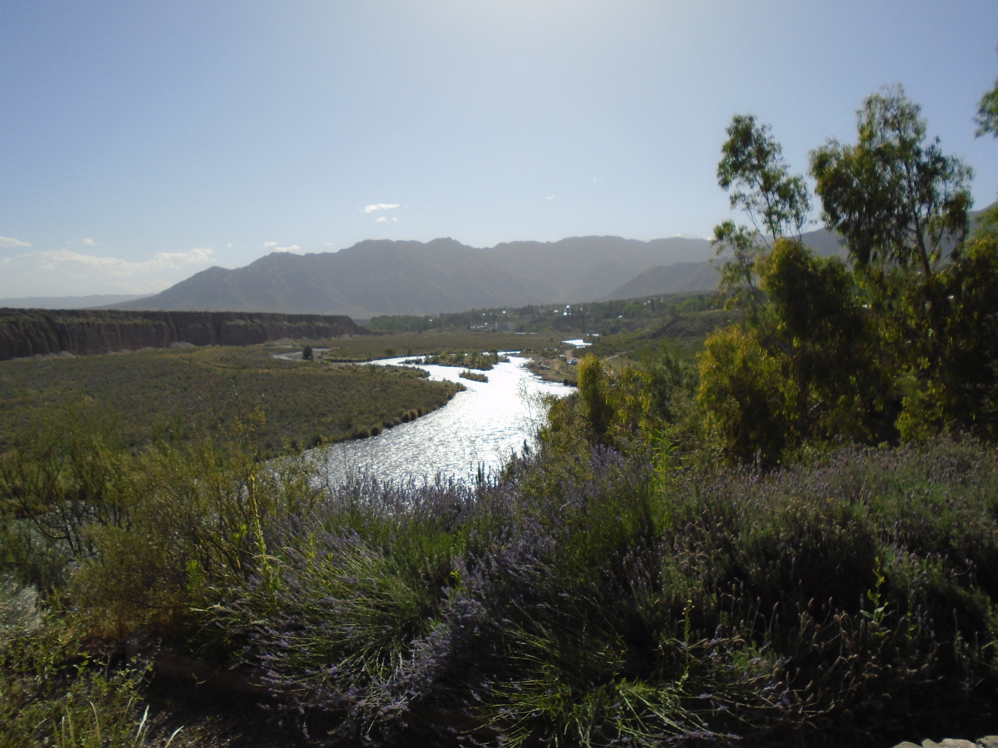
Eli et Diego ont entrepris d’ouvrir une pépinière «Organico » dans un endroit magnifique au bord del rio Mendoza.
Le pari semble bien parti.
Nous partageons le repas du soir avec eux et Hugo, un étudiant qui leur donne un coup de main à la pépinière.

Slide 13
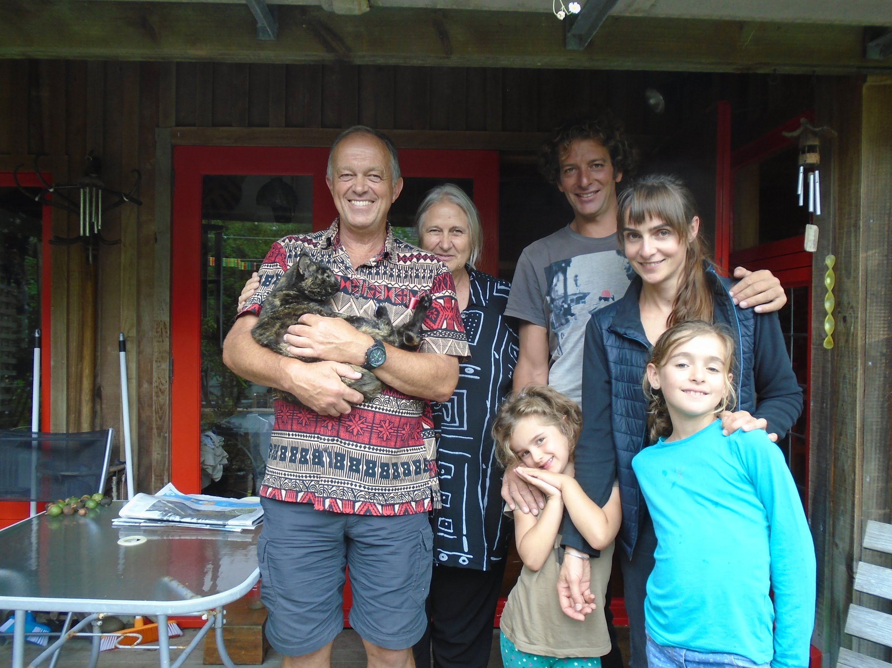
Cinquième rencontre
Auckland en NZ
Shayne et Greg

Slide 14
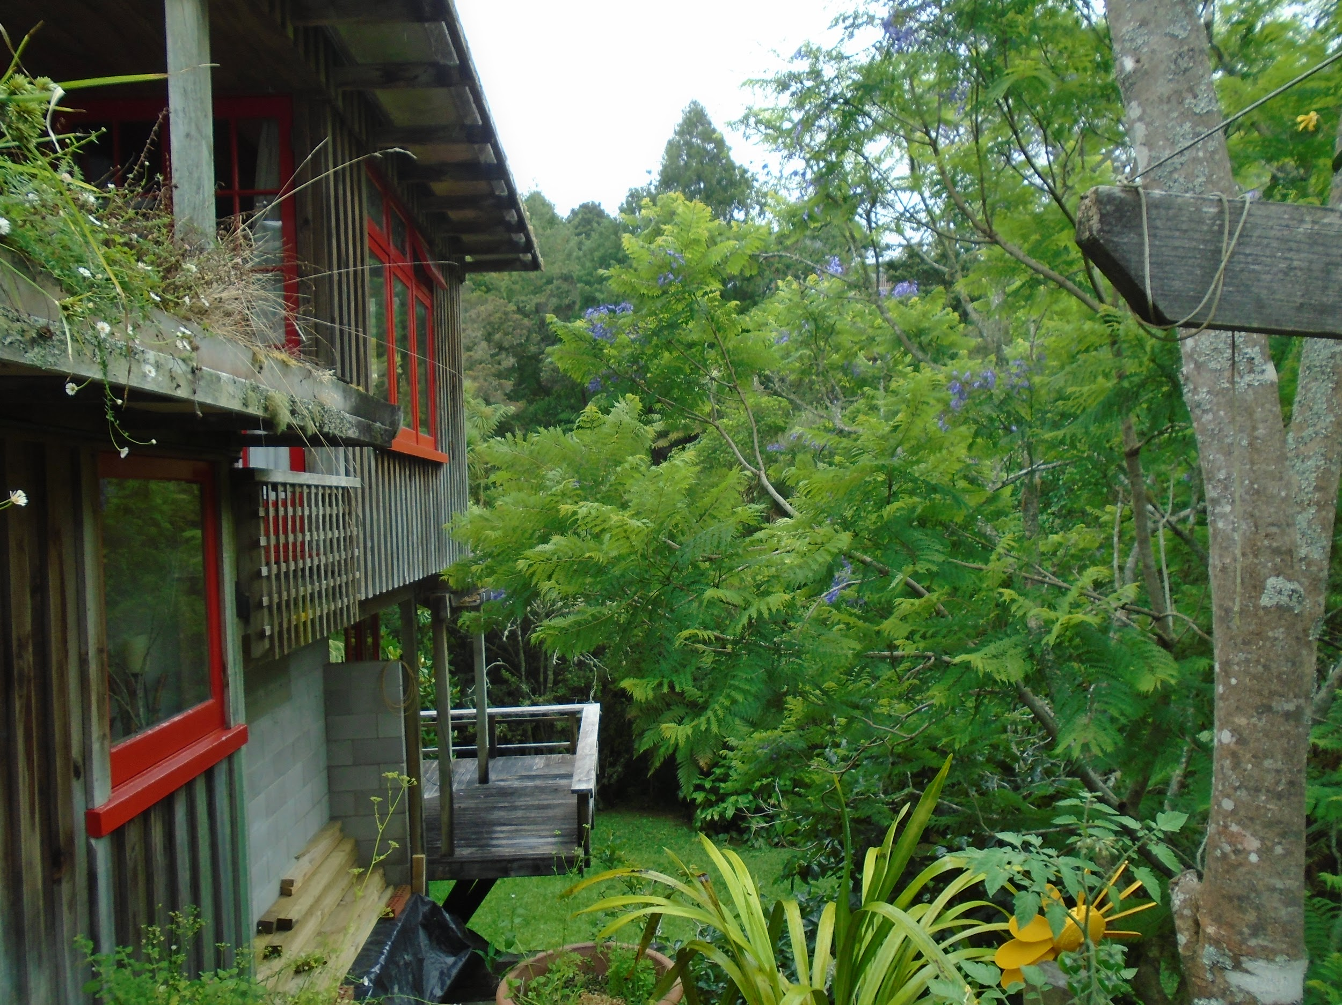
Elle donne des conférences un peu partout dans le monde contre le harcèlement, et lui est architecte.
Nous sommes reçu dans leur magnifique maison au nord d’Auckland. Autour d’un brunch, nous rencontrons une jeune fille qu’ils ont rencontré 4 ans plus tôt par le biais de Servas en Allemagne et avec qui ils ont gardé contact.
Nous profitons de leurs précieux conseils pour visiter le nord de l’île.

Slide 15
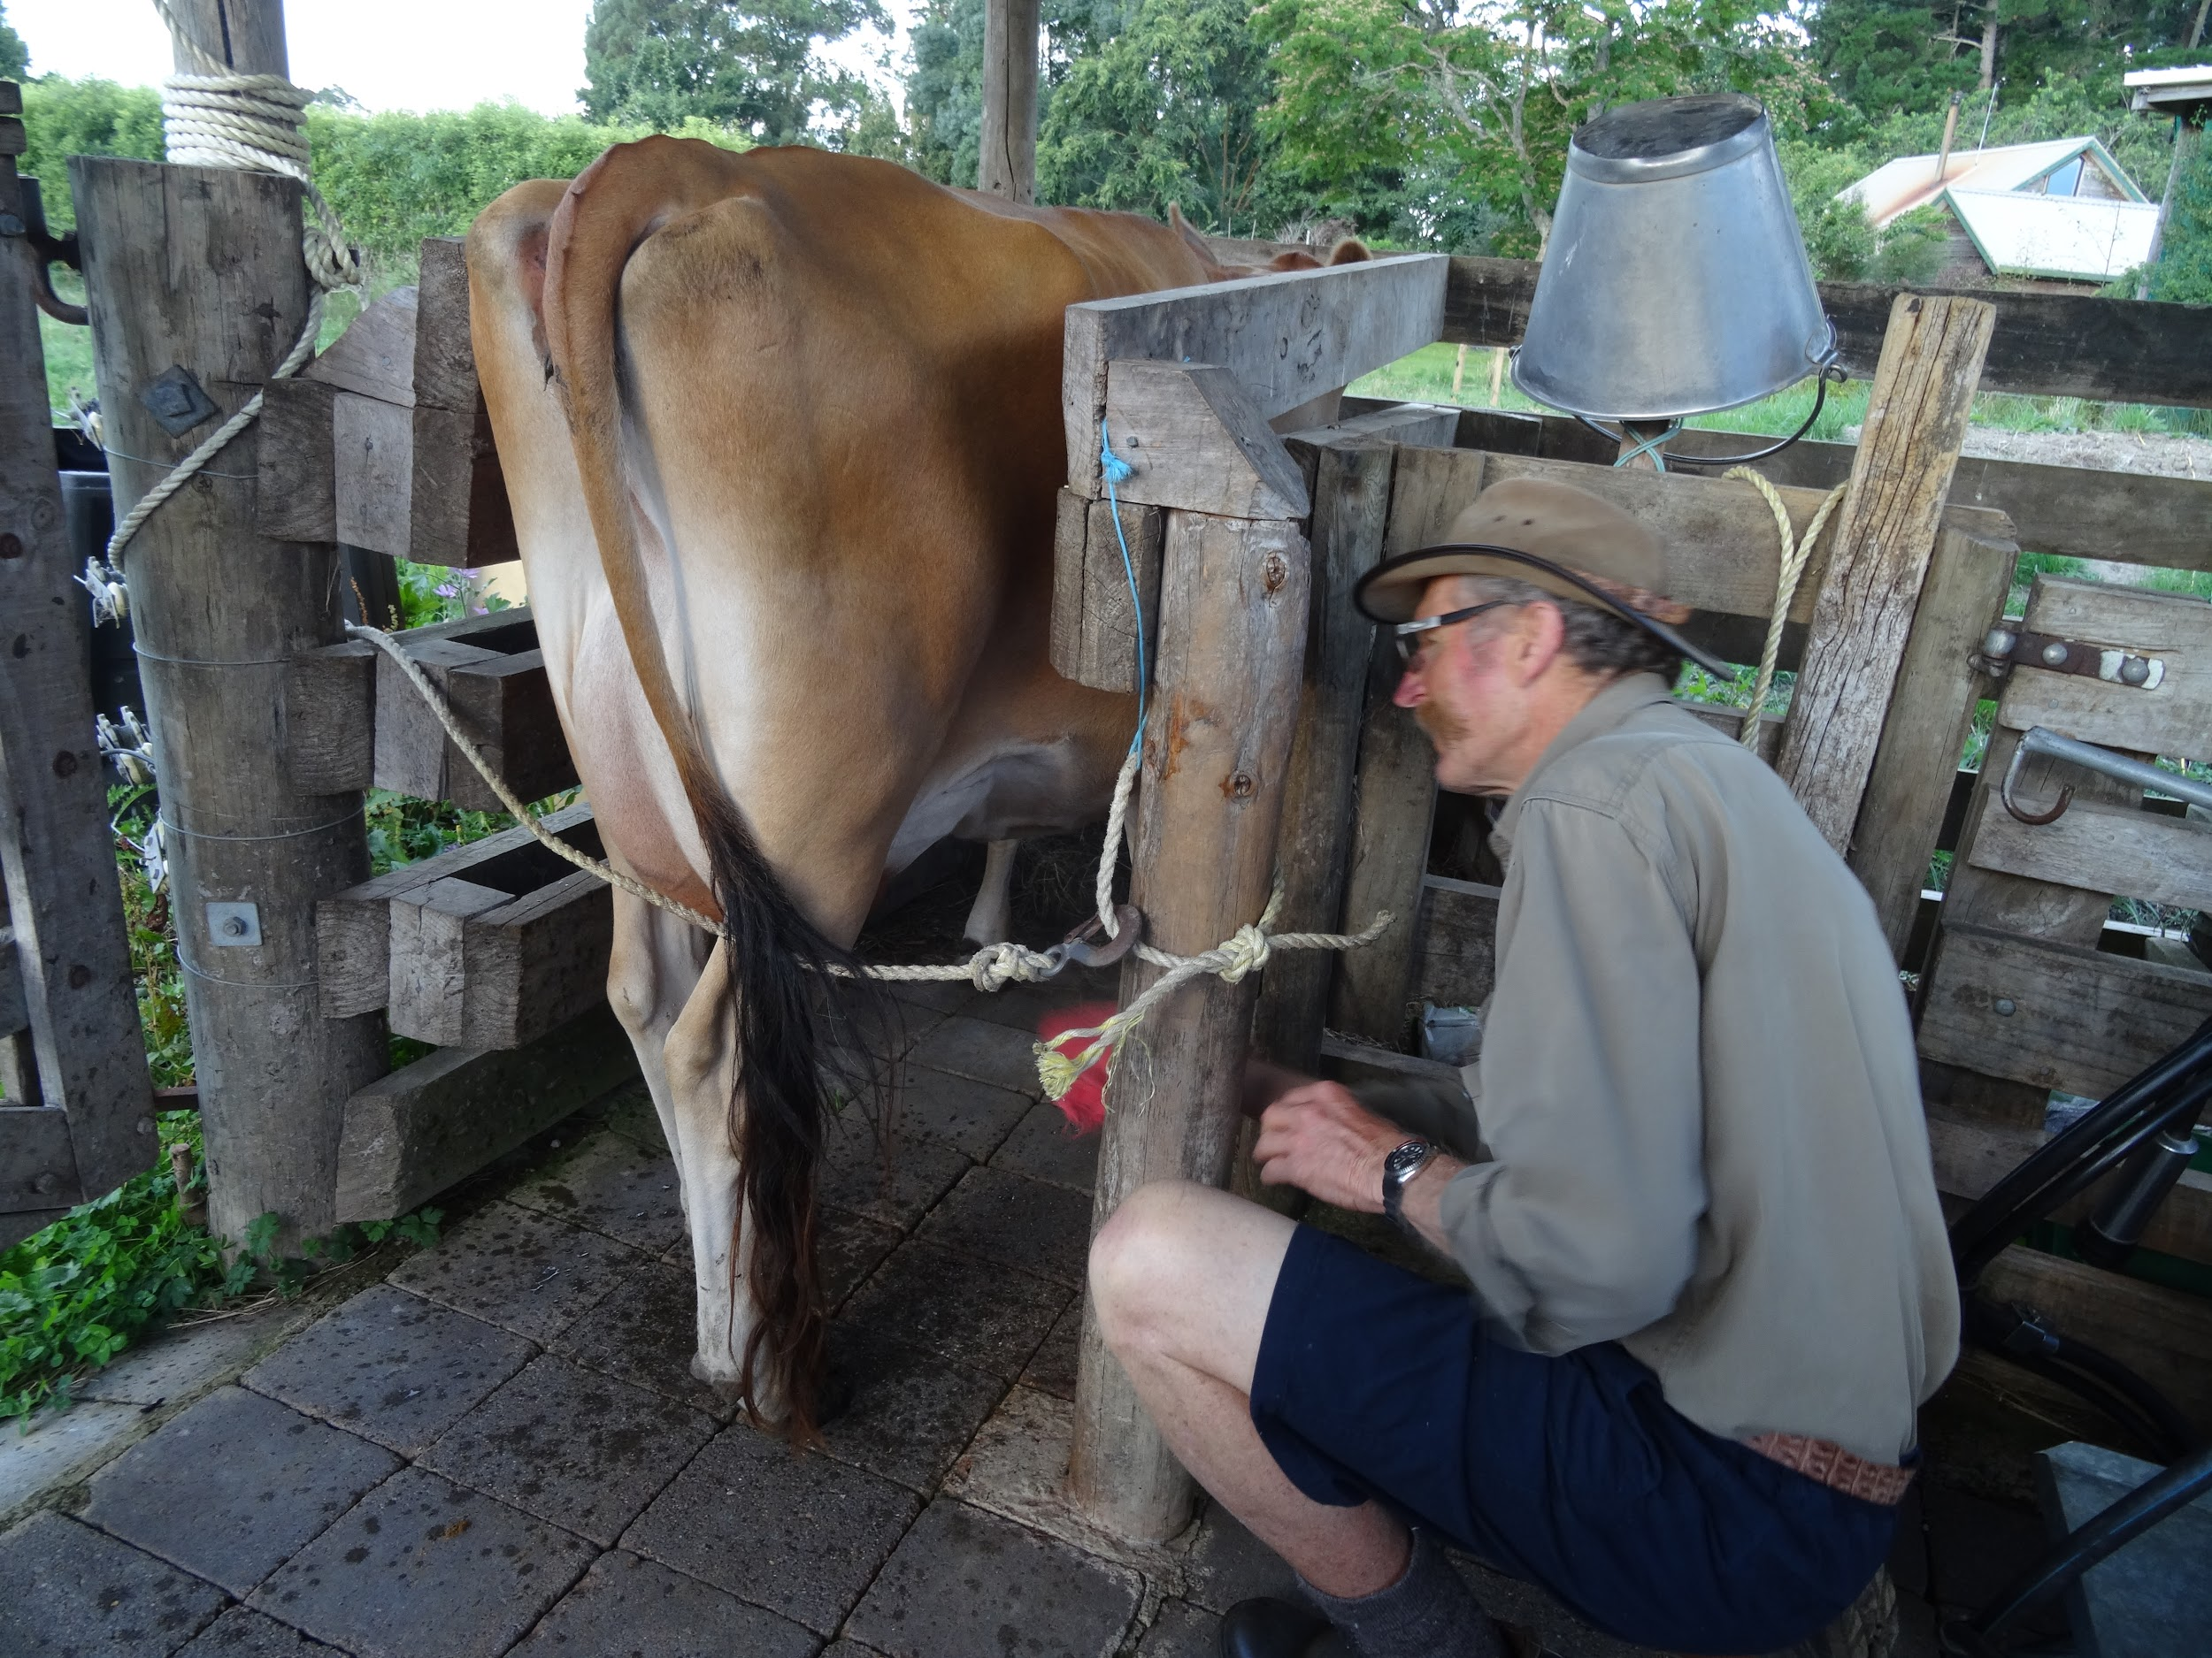
Sixième rencontre
Cambridge en NZ
Shayne
et Alistaire

Slide 16
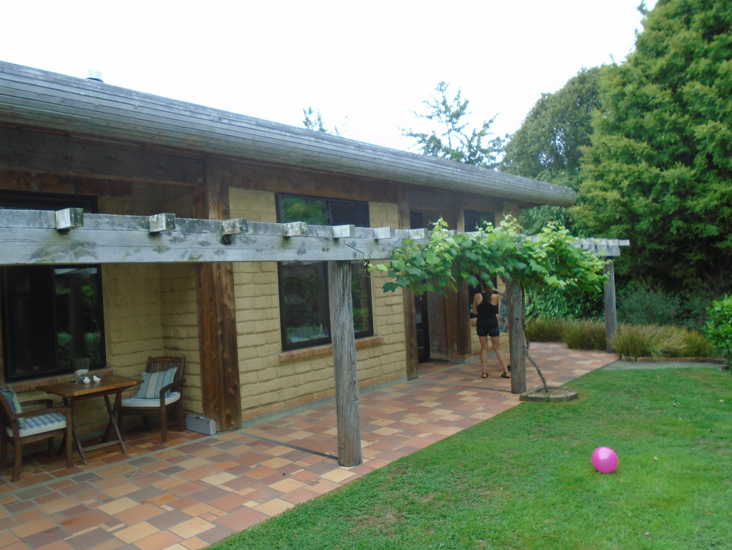
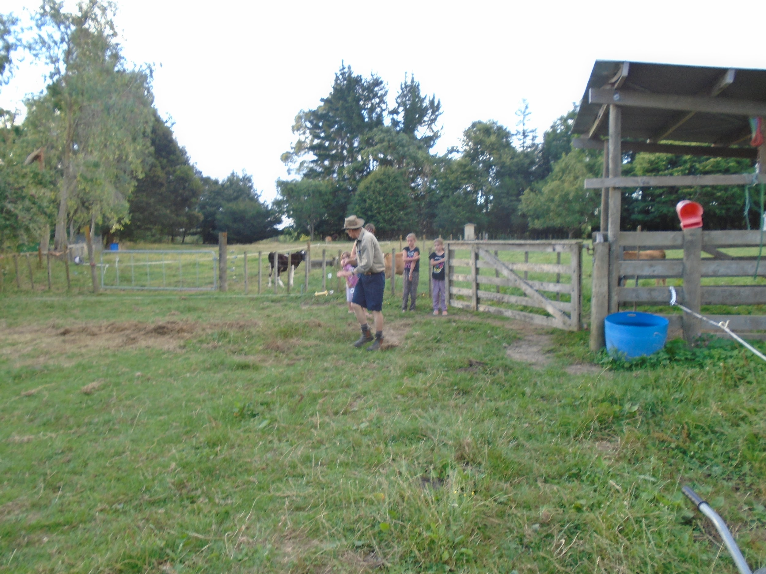
Installés ici depuis 35 ans, ils ont entrepris de monter différents lodges avec des matériaux écologiques.
Nous louons chez un éco-lodge et partageons un copieux petit-déjeuner avec eux, lait frais, yaourts, porridge, pain, le tout fait maison.
Au grand plaisir des filles, nous avons le droit de suivre un cours de traite.

Slide 17
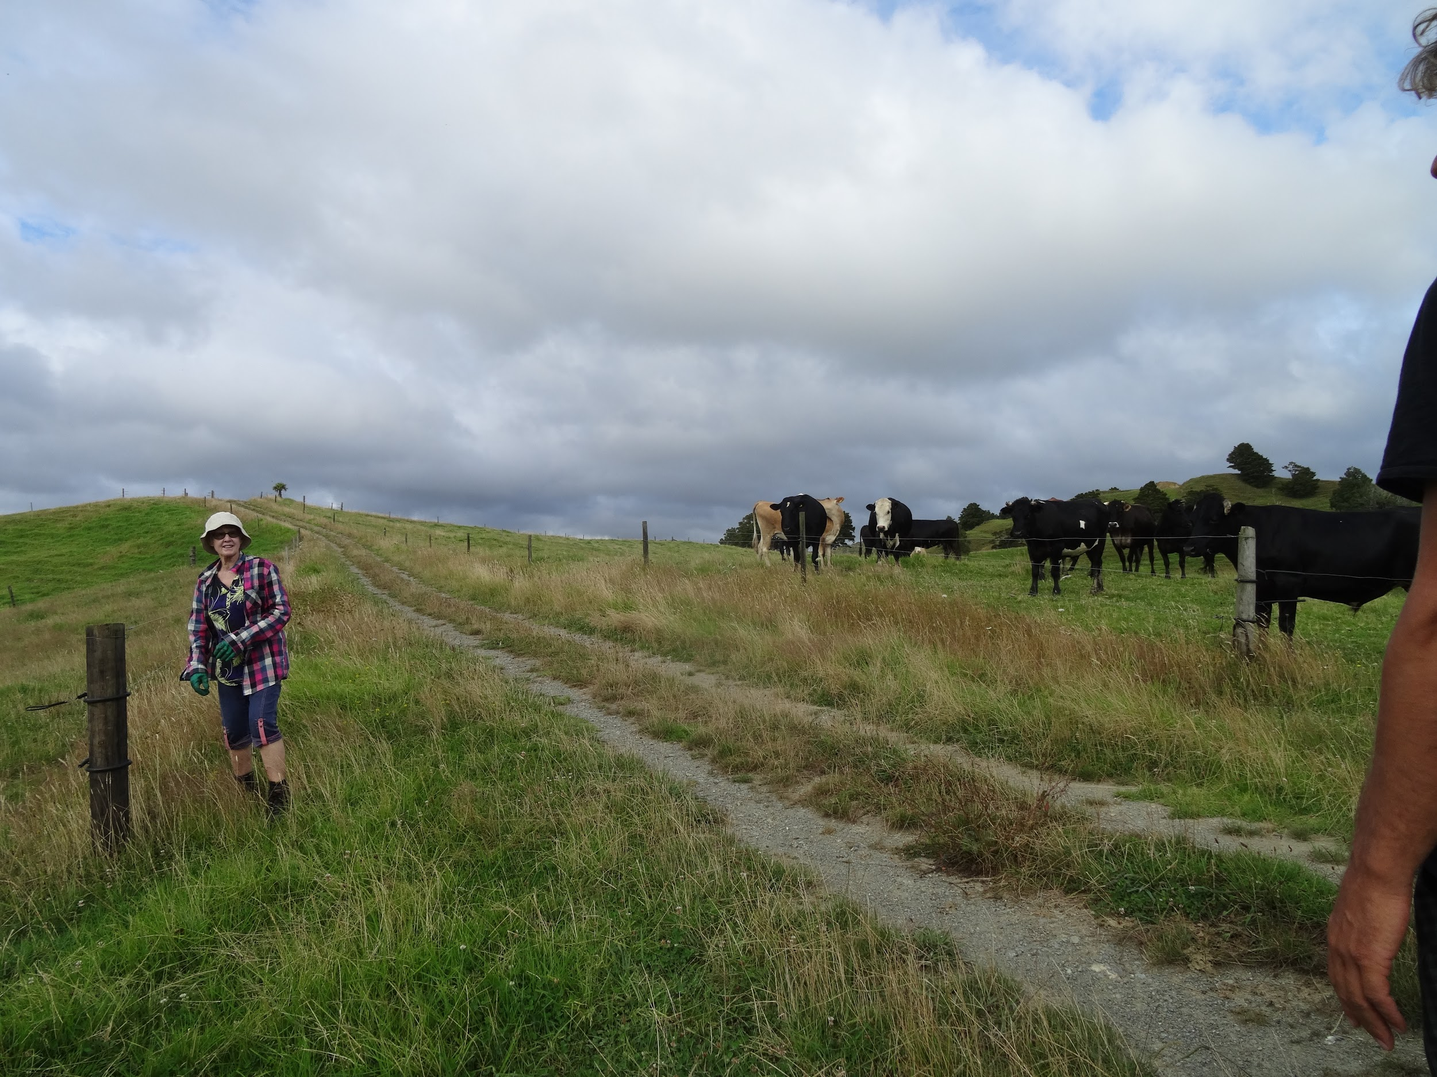
Septième rencontre
Whangaroa en NZ
Trish et Perry

Slide 18
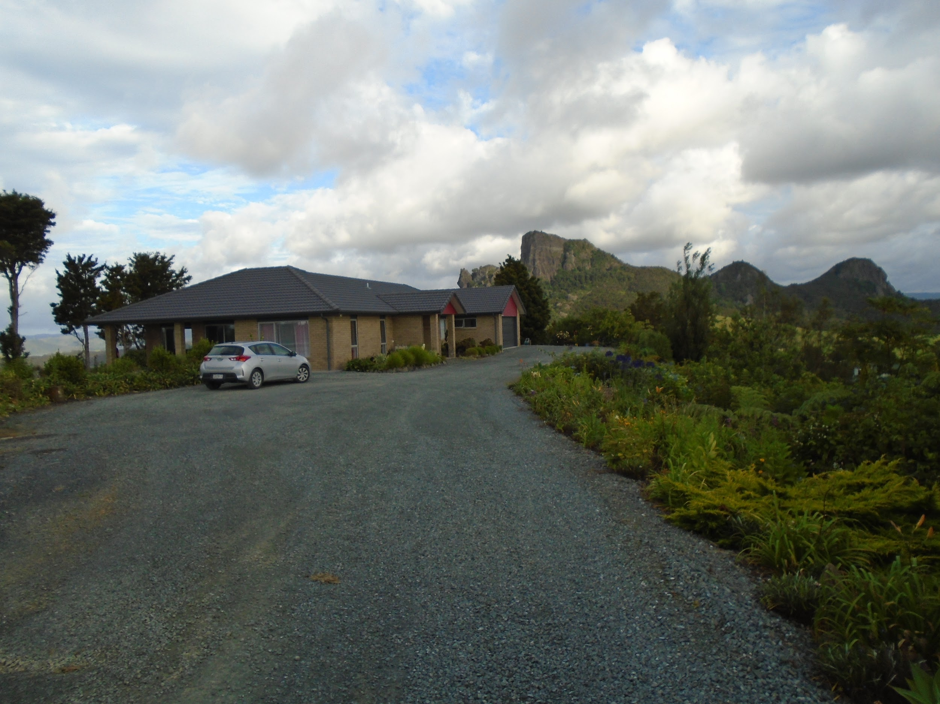
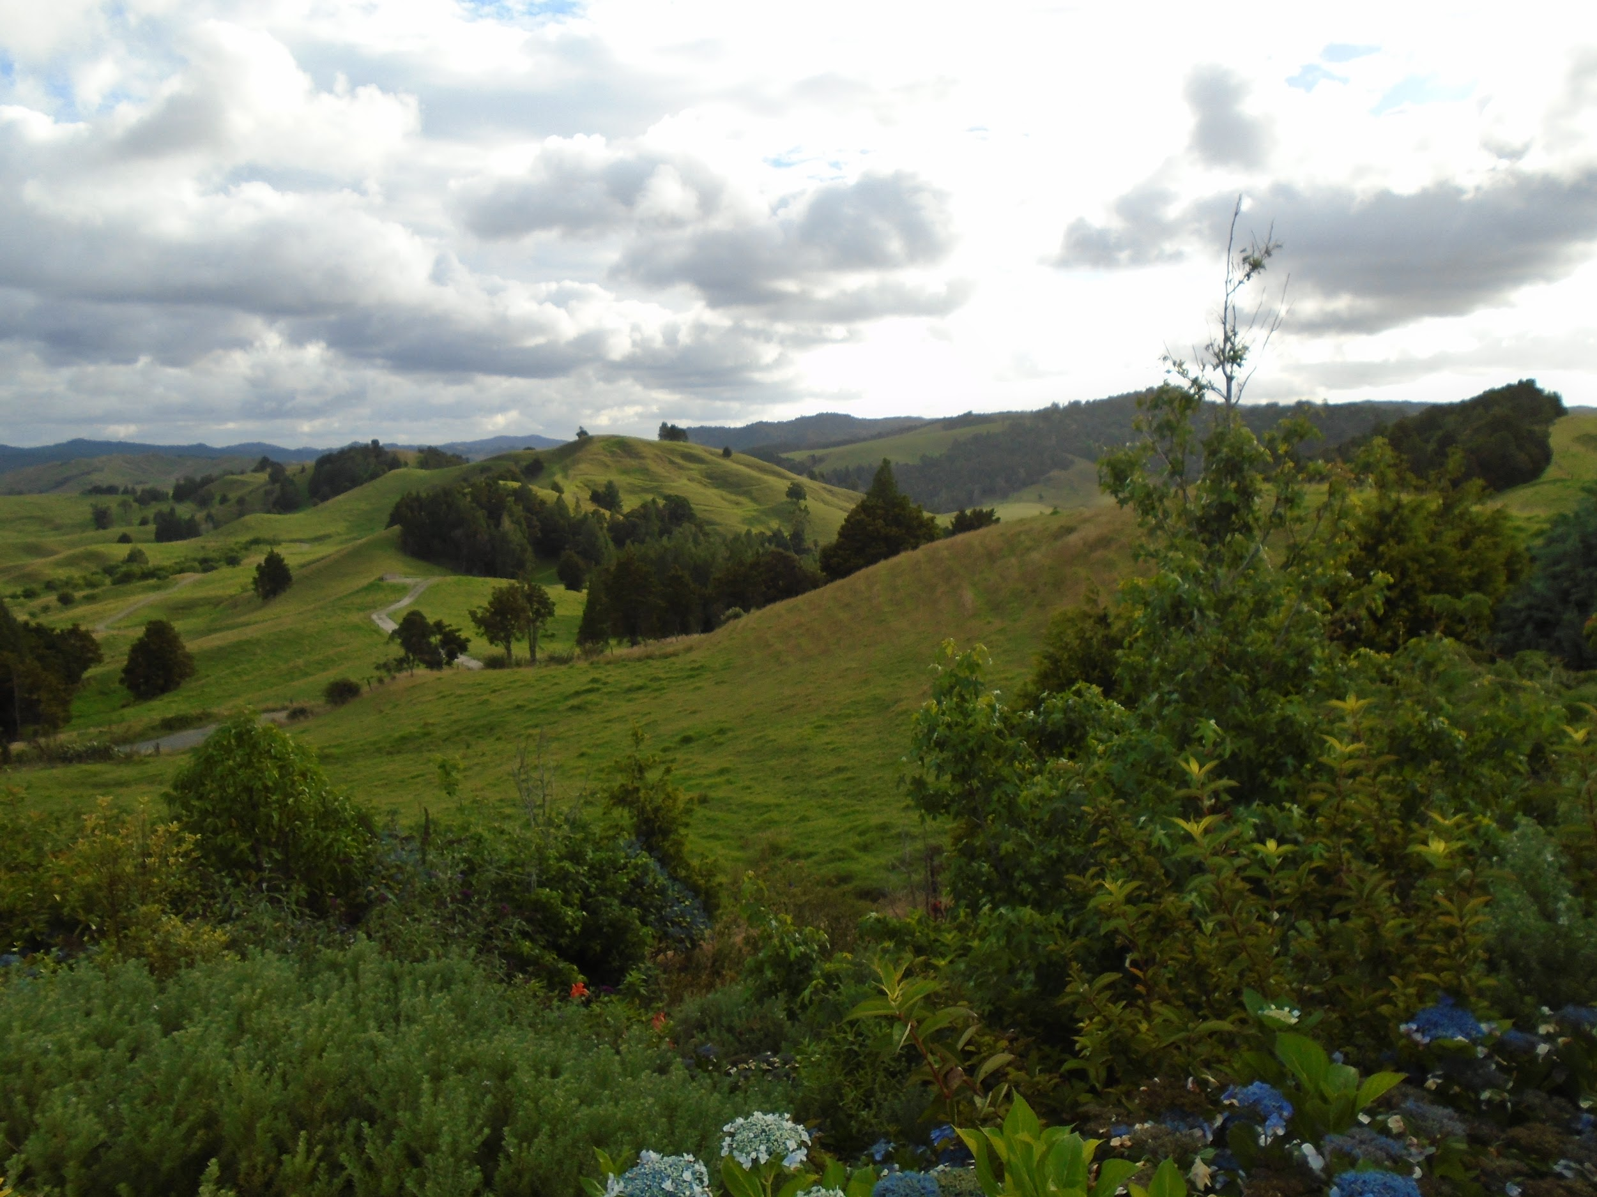
Ils habitent sur le sommet d’une haute colline et domine ainsi les 500 hectares de terre de pâturage pour leurs 1100 boeufs.
La vue est magnifique !
Nous avons la chance de pouvoir rester avec eux deux jours.

Slide 19
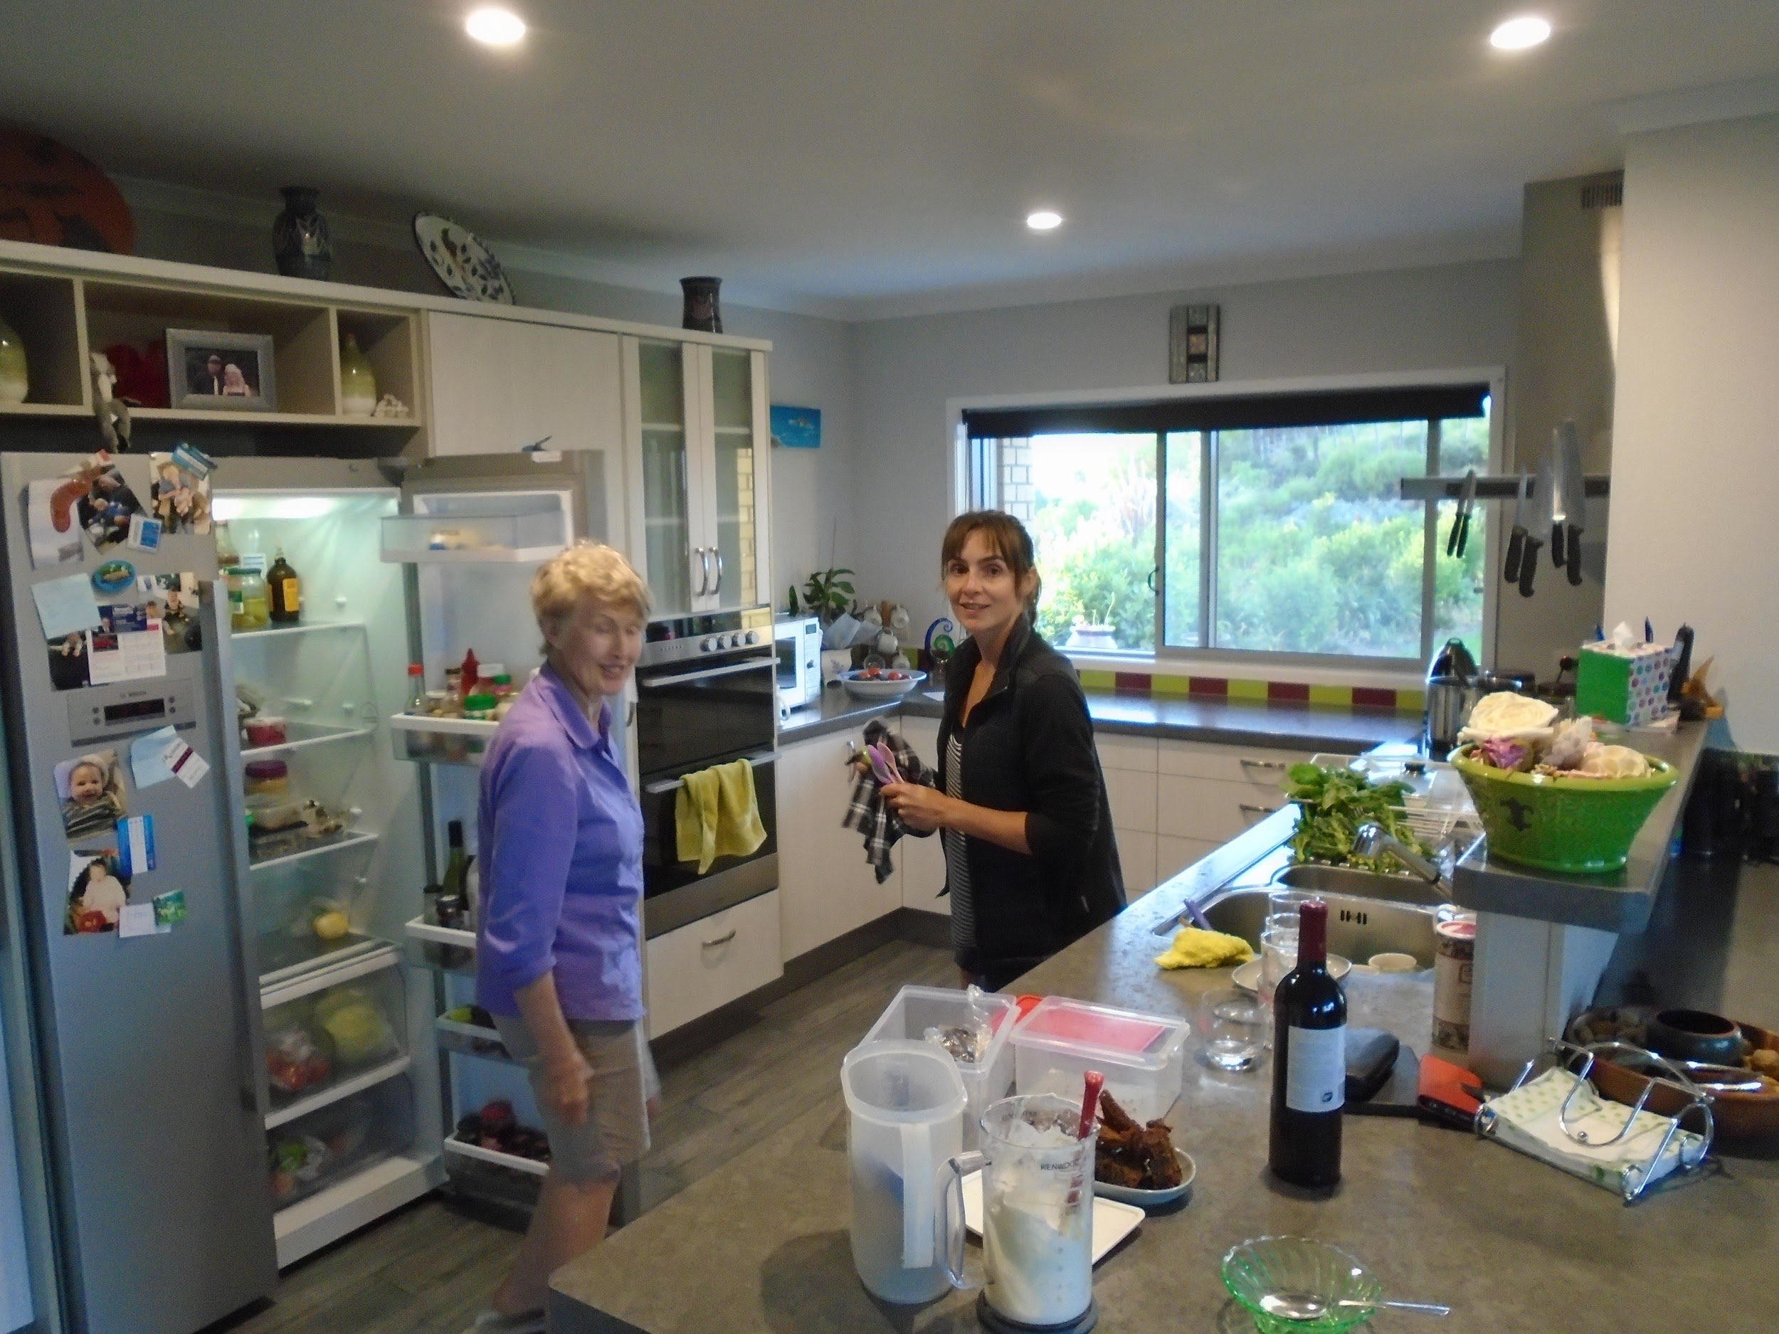
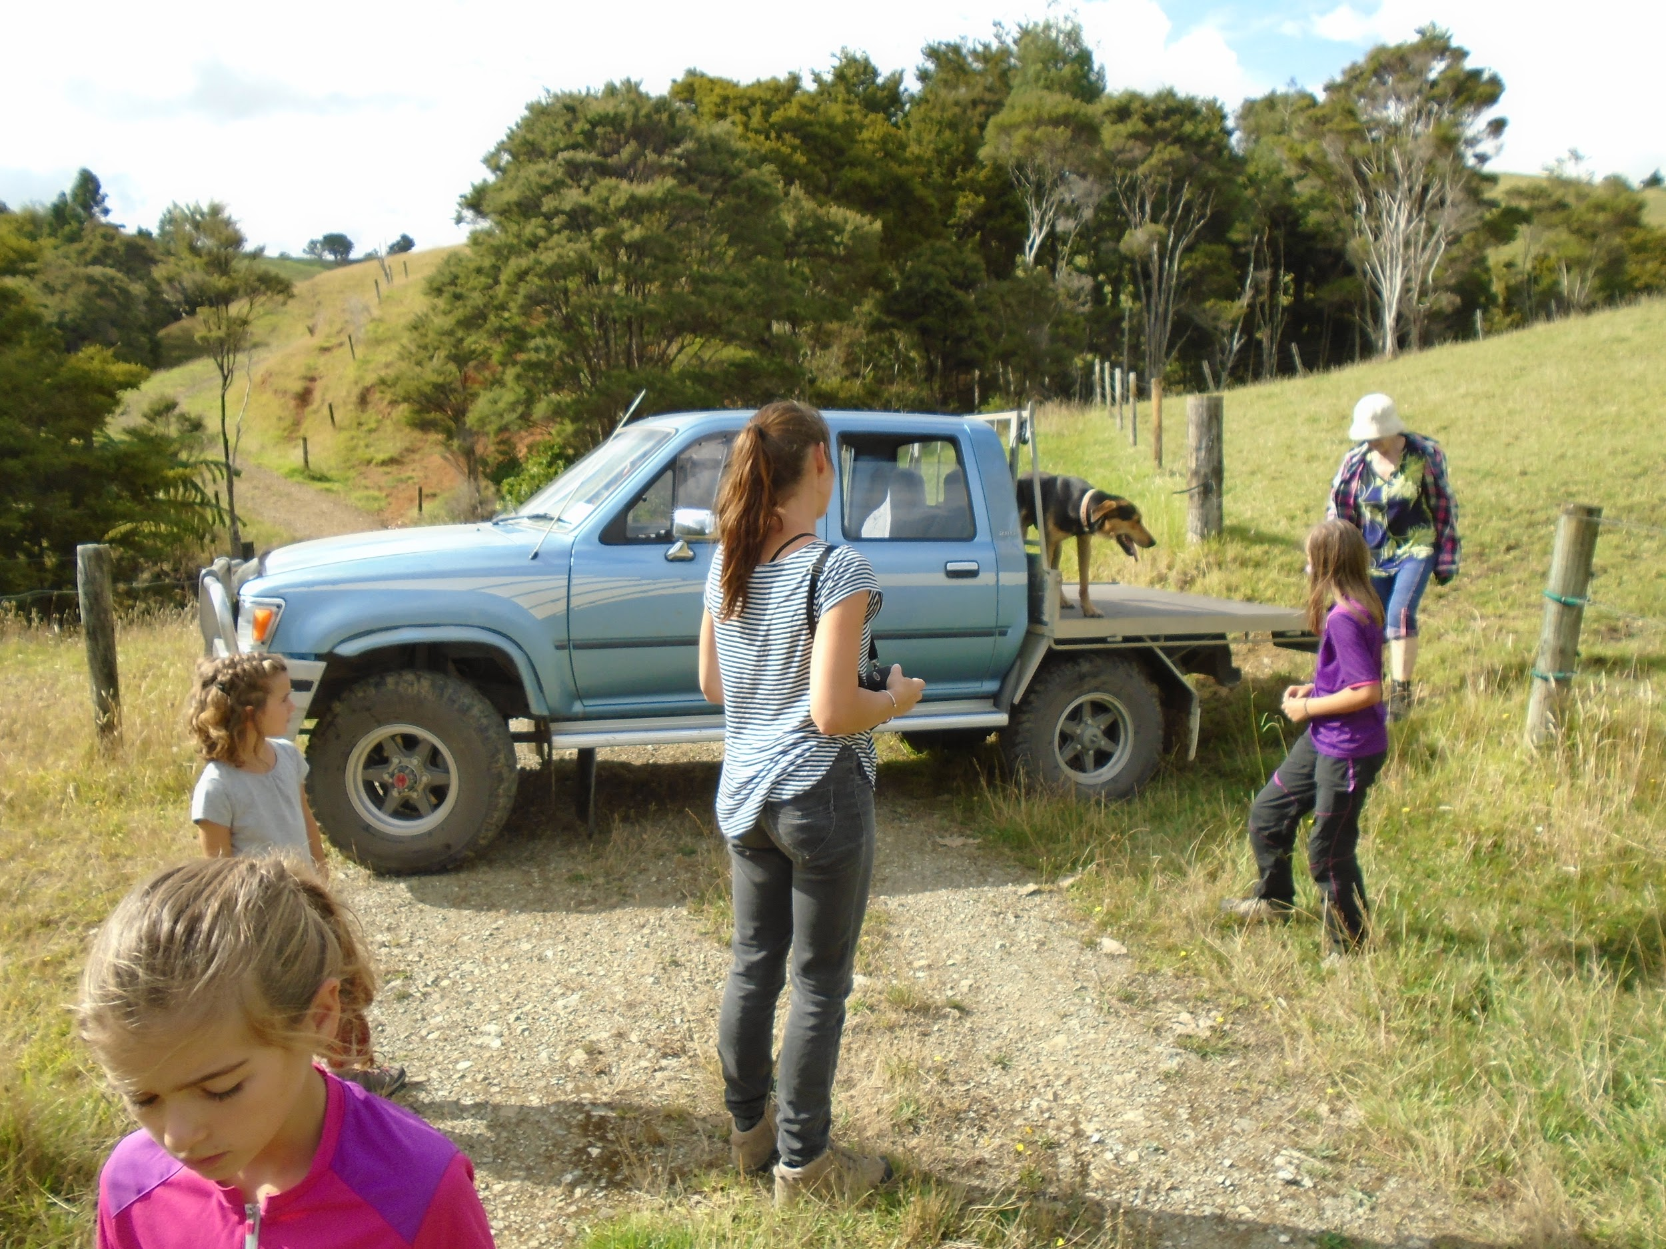
Dès le lendemain, nous grimpons dans sa jeep à 8h30 pour arpenter leur immense domaine.
Avec l’aide de leur chien Boss, nous faisons le tour des différentes parcelles et assistons au spectacle.
Le chien est impressionnant, il obéit à la voix de Trish et court rassembler les bœufs pour les faire sortir.

Slide 20
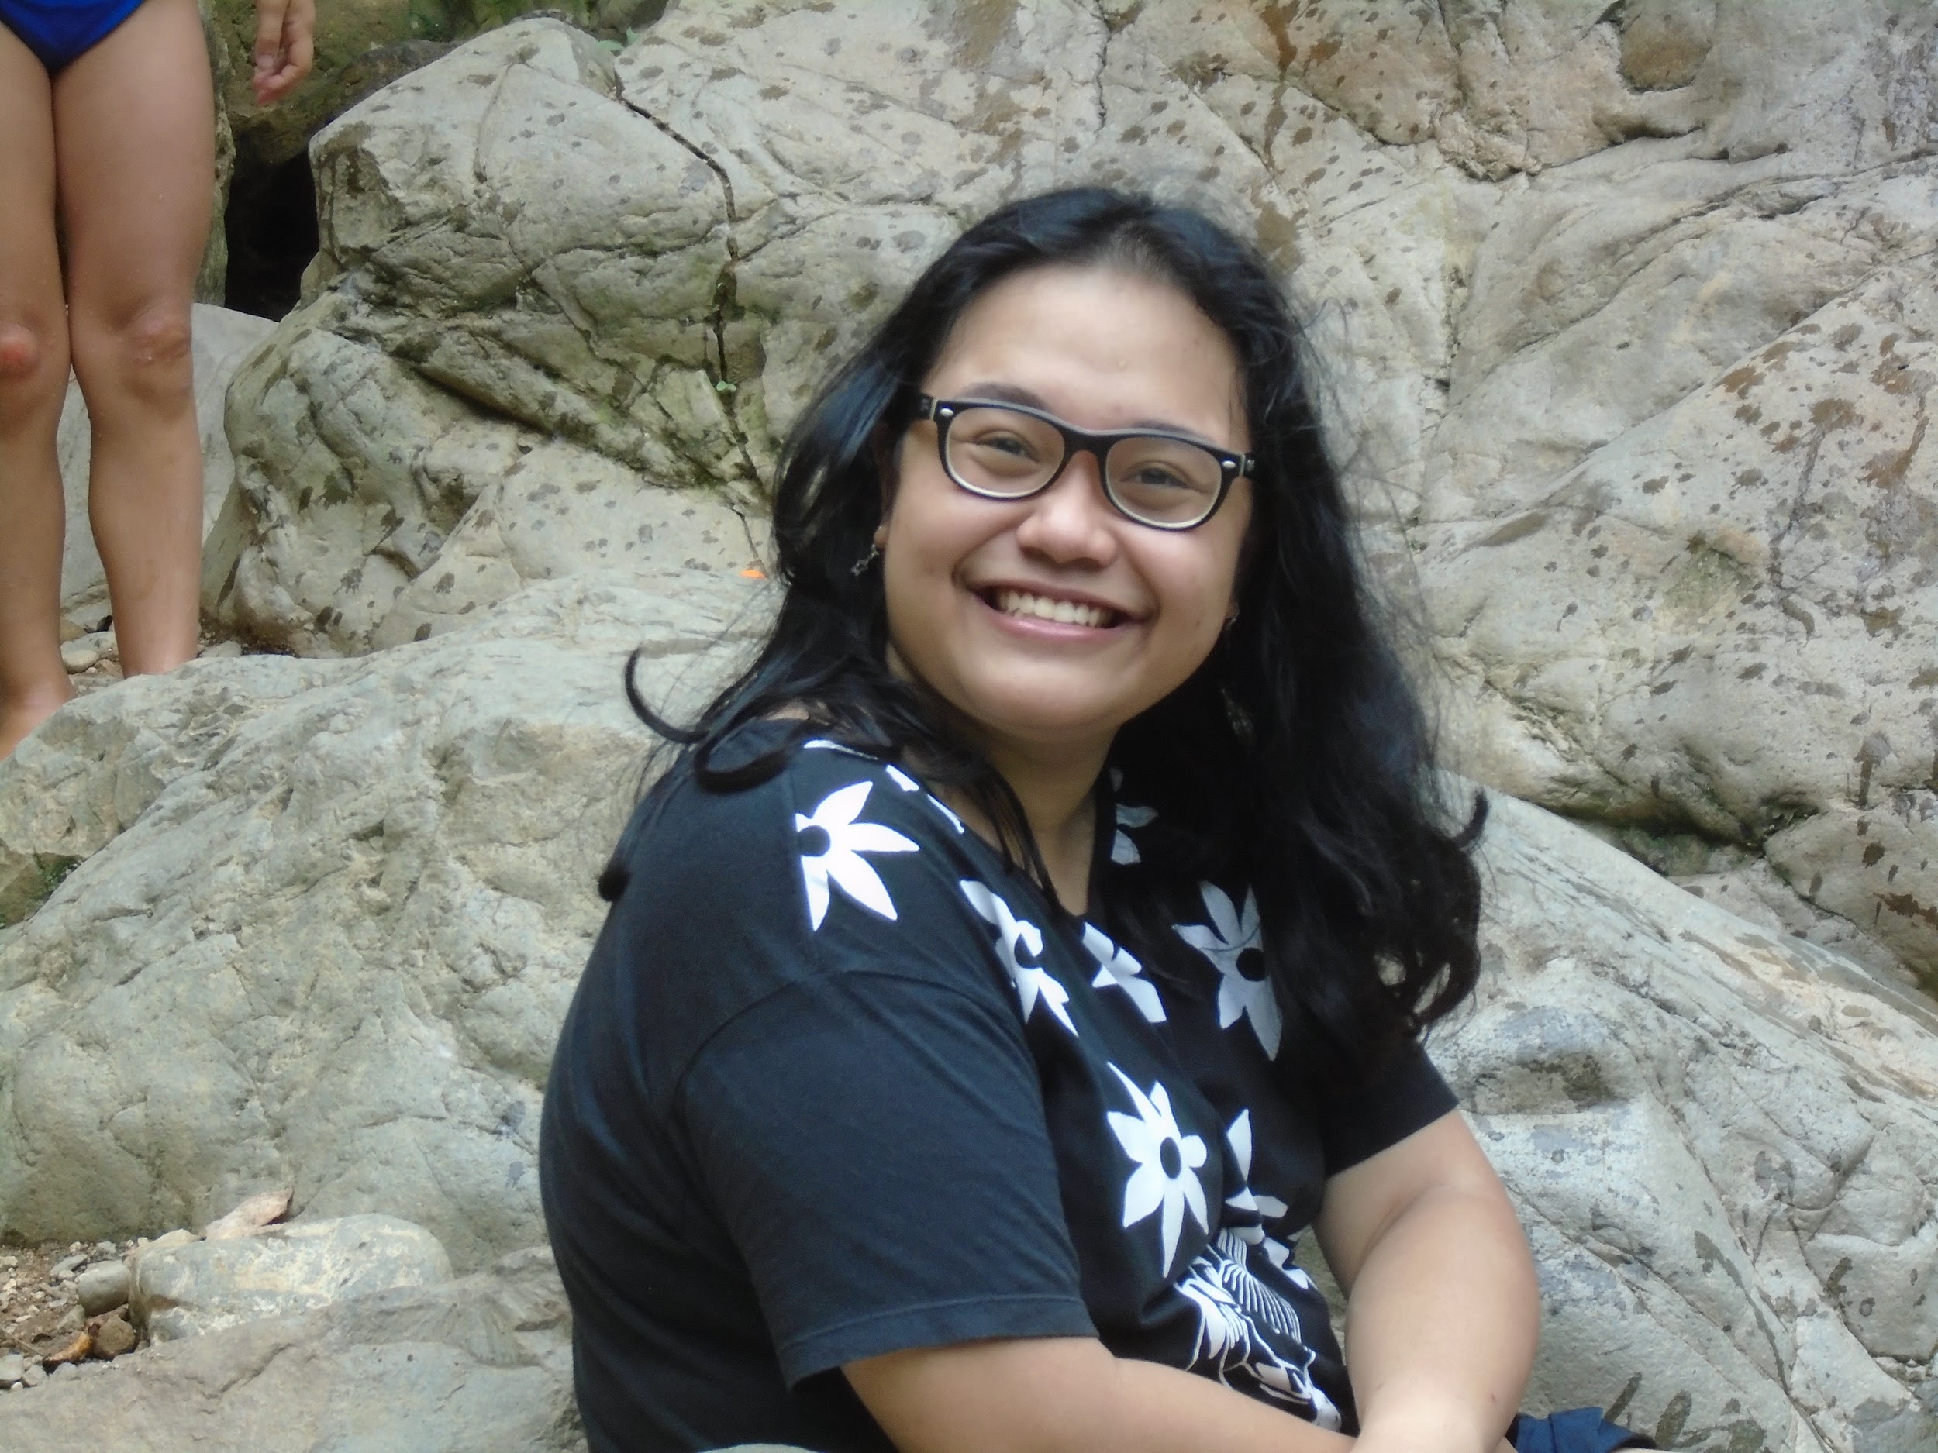
Huitième rencontre
Jakarta en Indonésie (Java)
Nadya

Slide 21
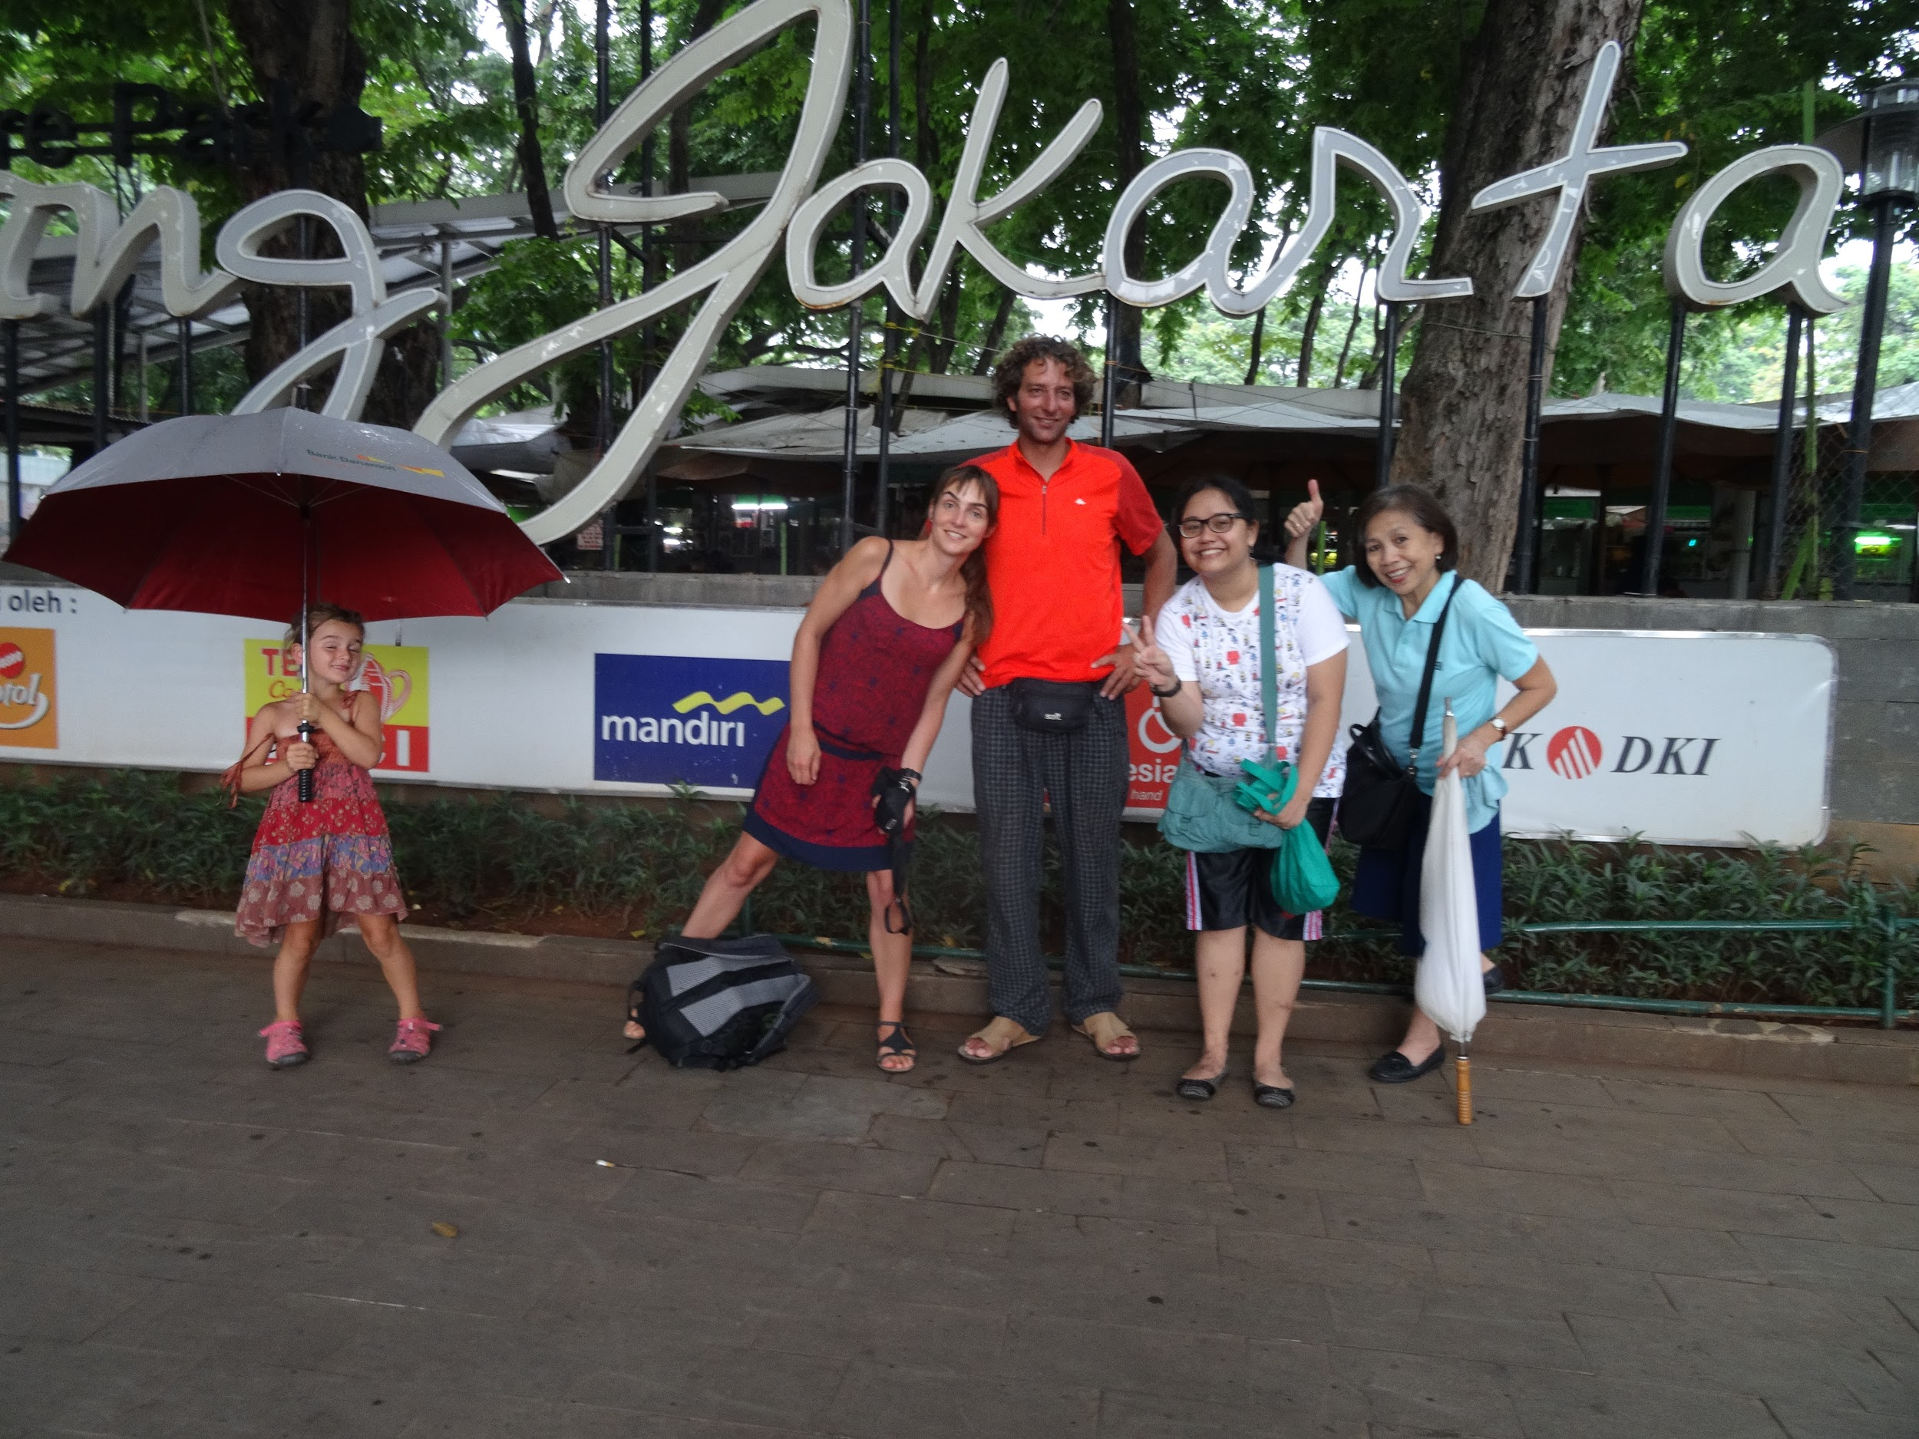
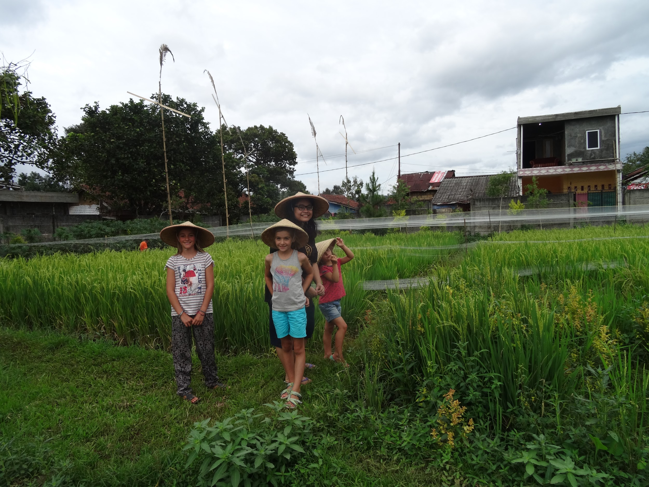
Nous découvrons ainsi l’hospitalité indonésienne.
Nadya nous accueille dès l’aéroport pour nous conduire chez elle. Etudiante, elle vie chez sa maman, et nous faisons ainsi la connaissance d’Ajnis.

Slide 22
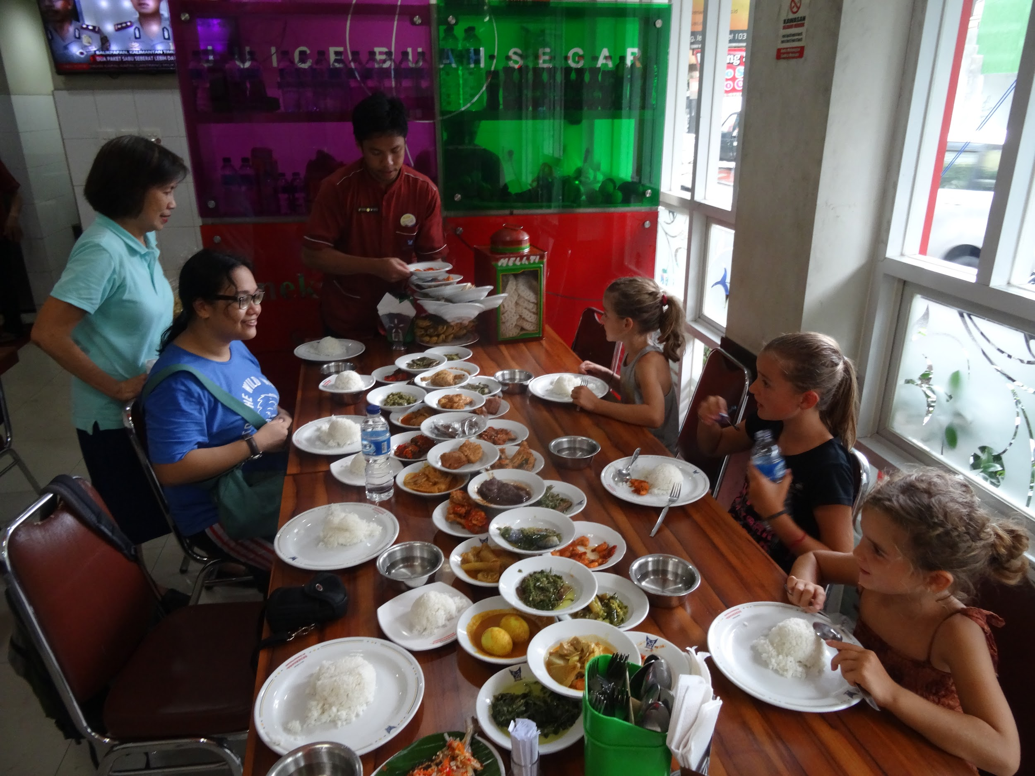
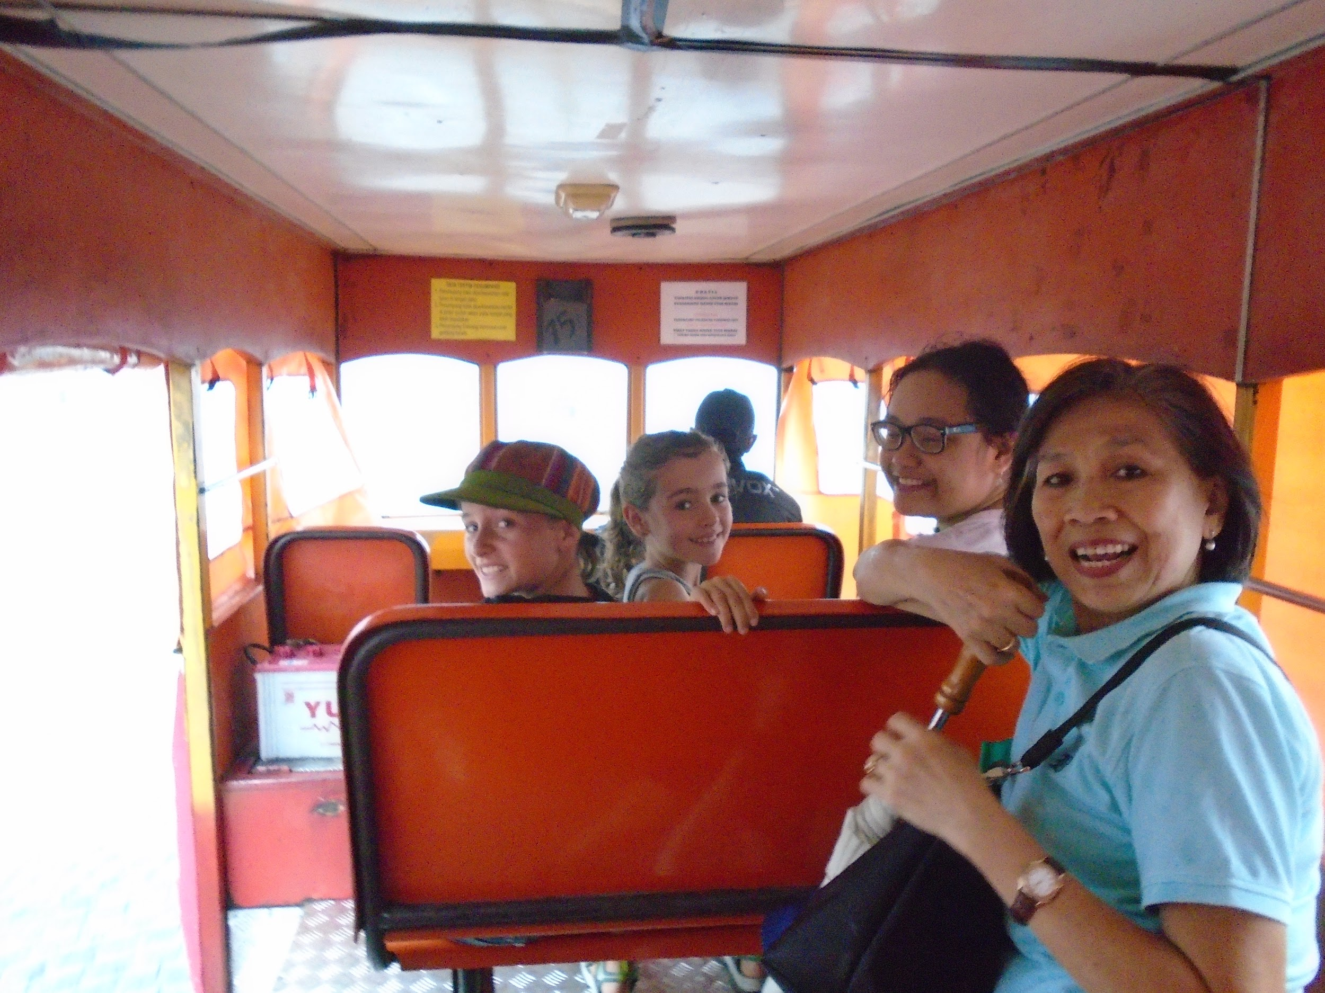
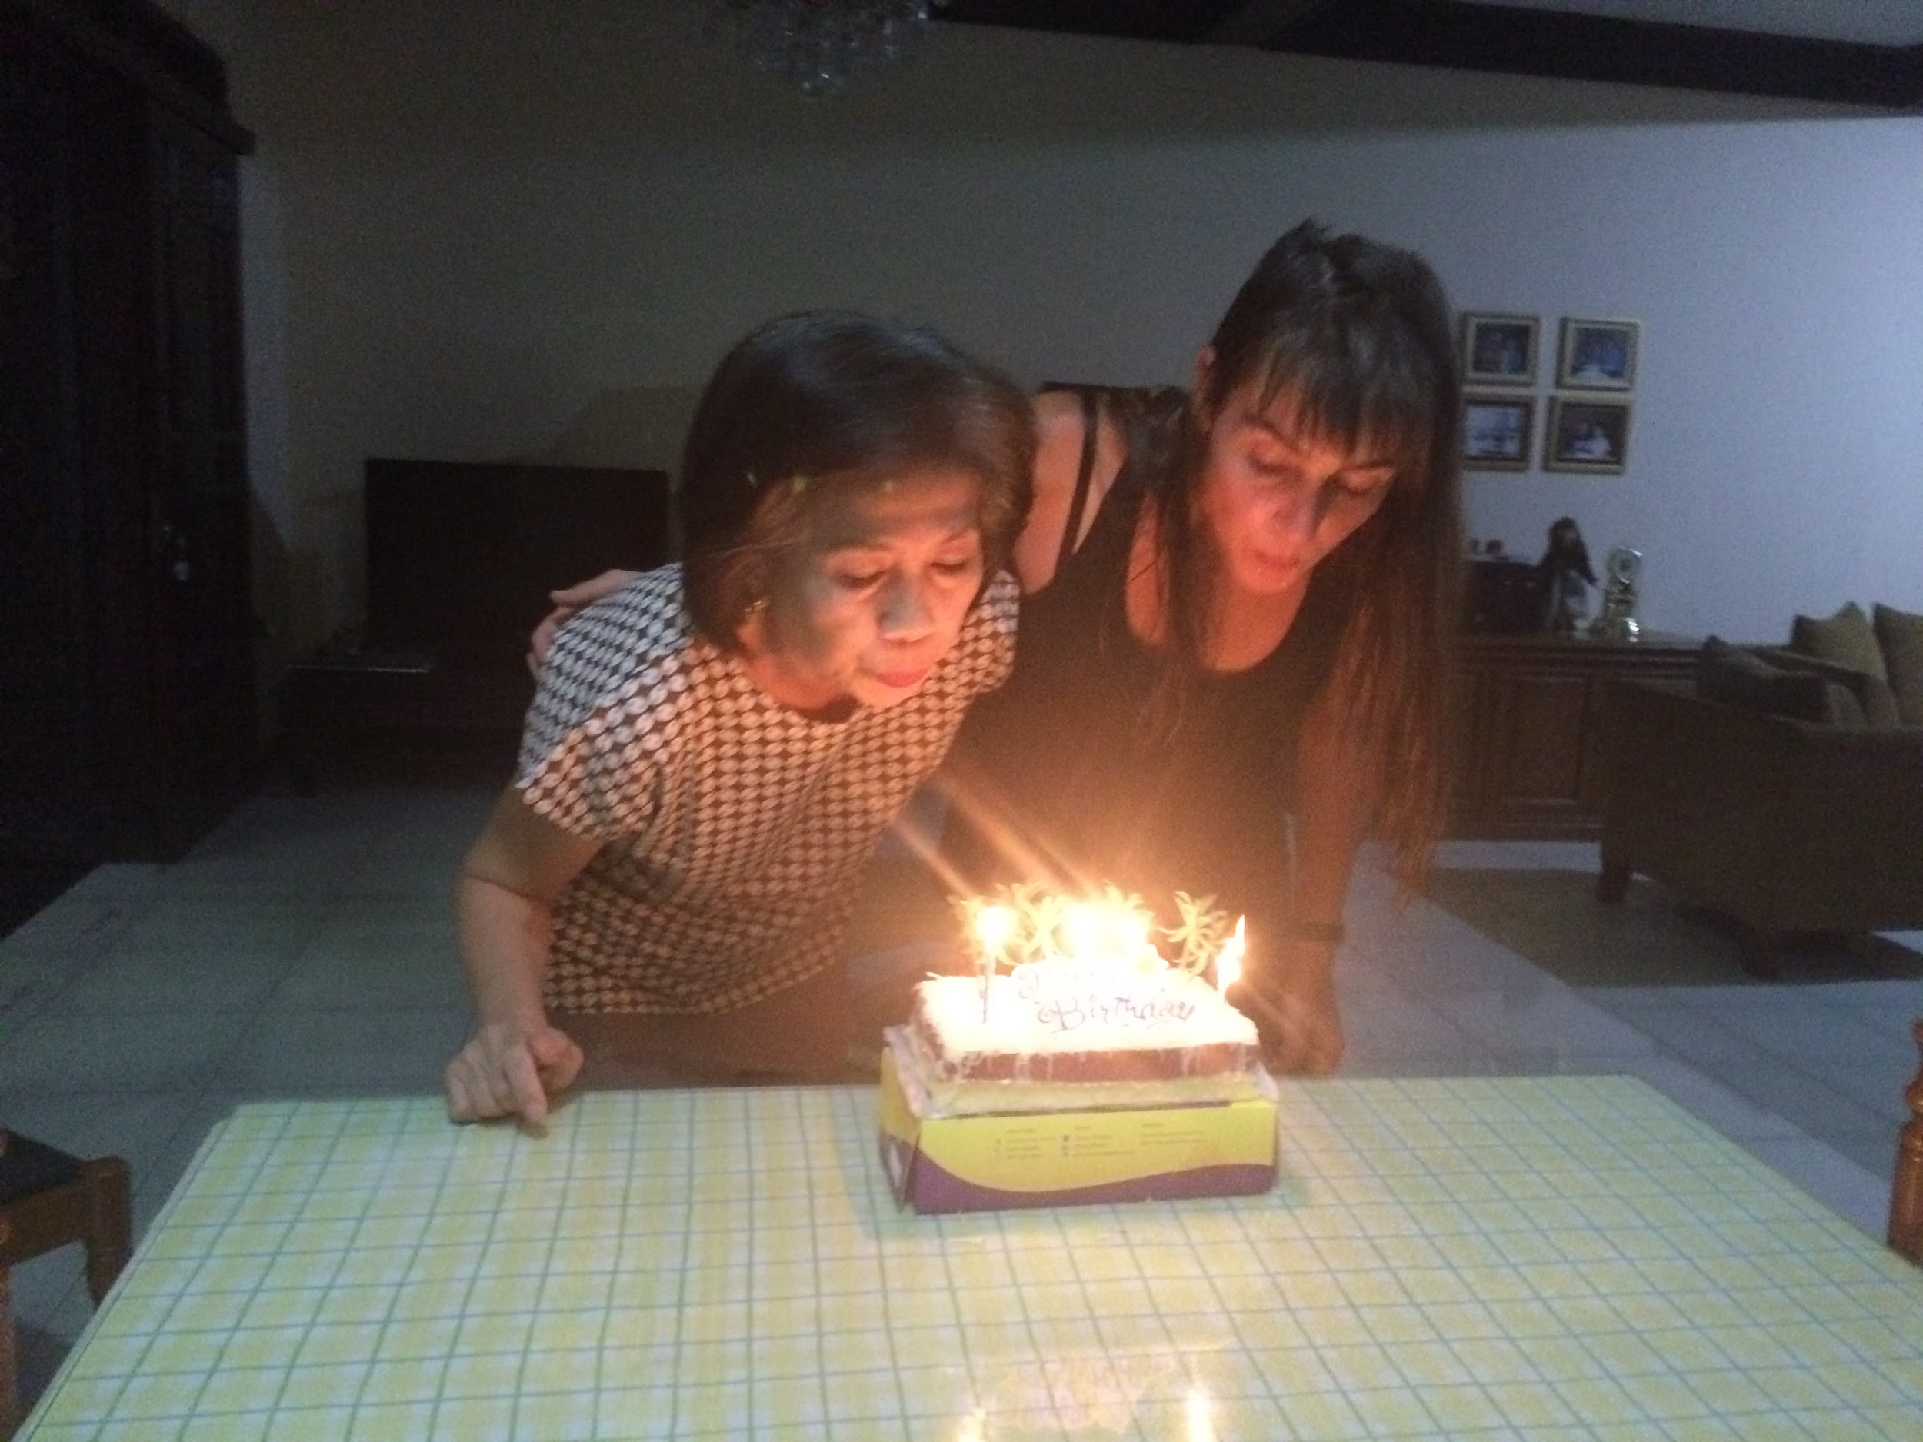
Pendant trois jours, mère et fille, nous font découvrir les tentacules de Jakarta ainsi que ses environs. 3 jours intenses, mais de belles découvertes.
On finit en beauté. Ajnis et Magali fête leur anniversaire le même jour.

Slide 23
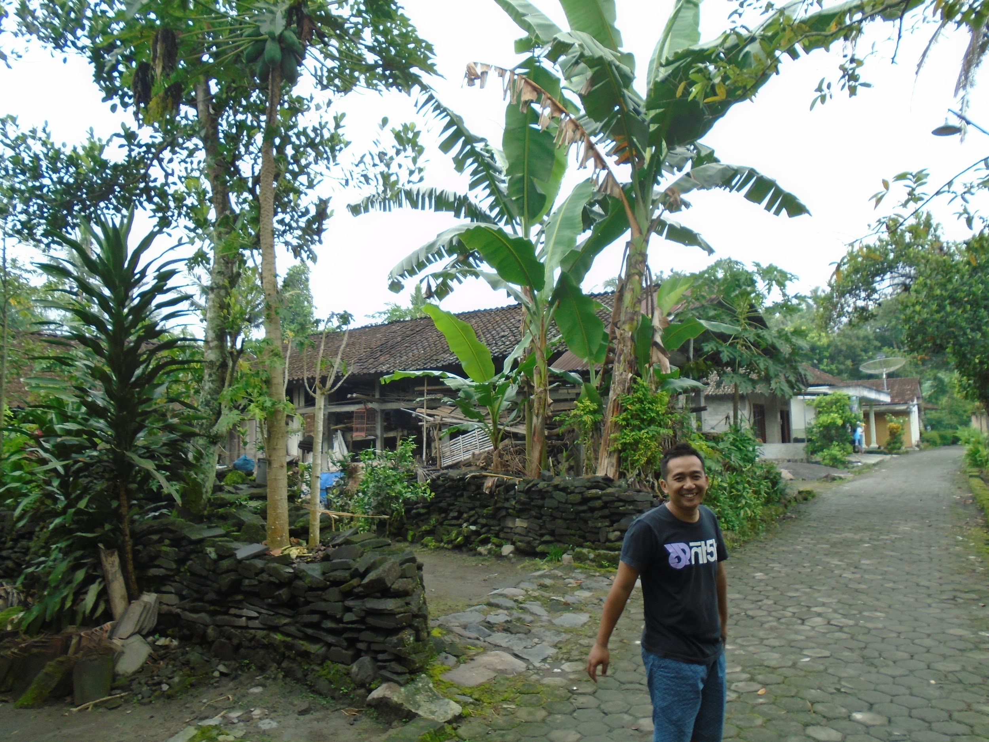
Neuvième rencontre
Yogyakarta en Indonésie (Java)
Damas

Slide 24
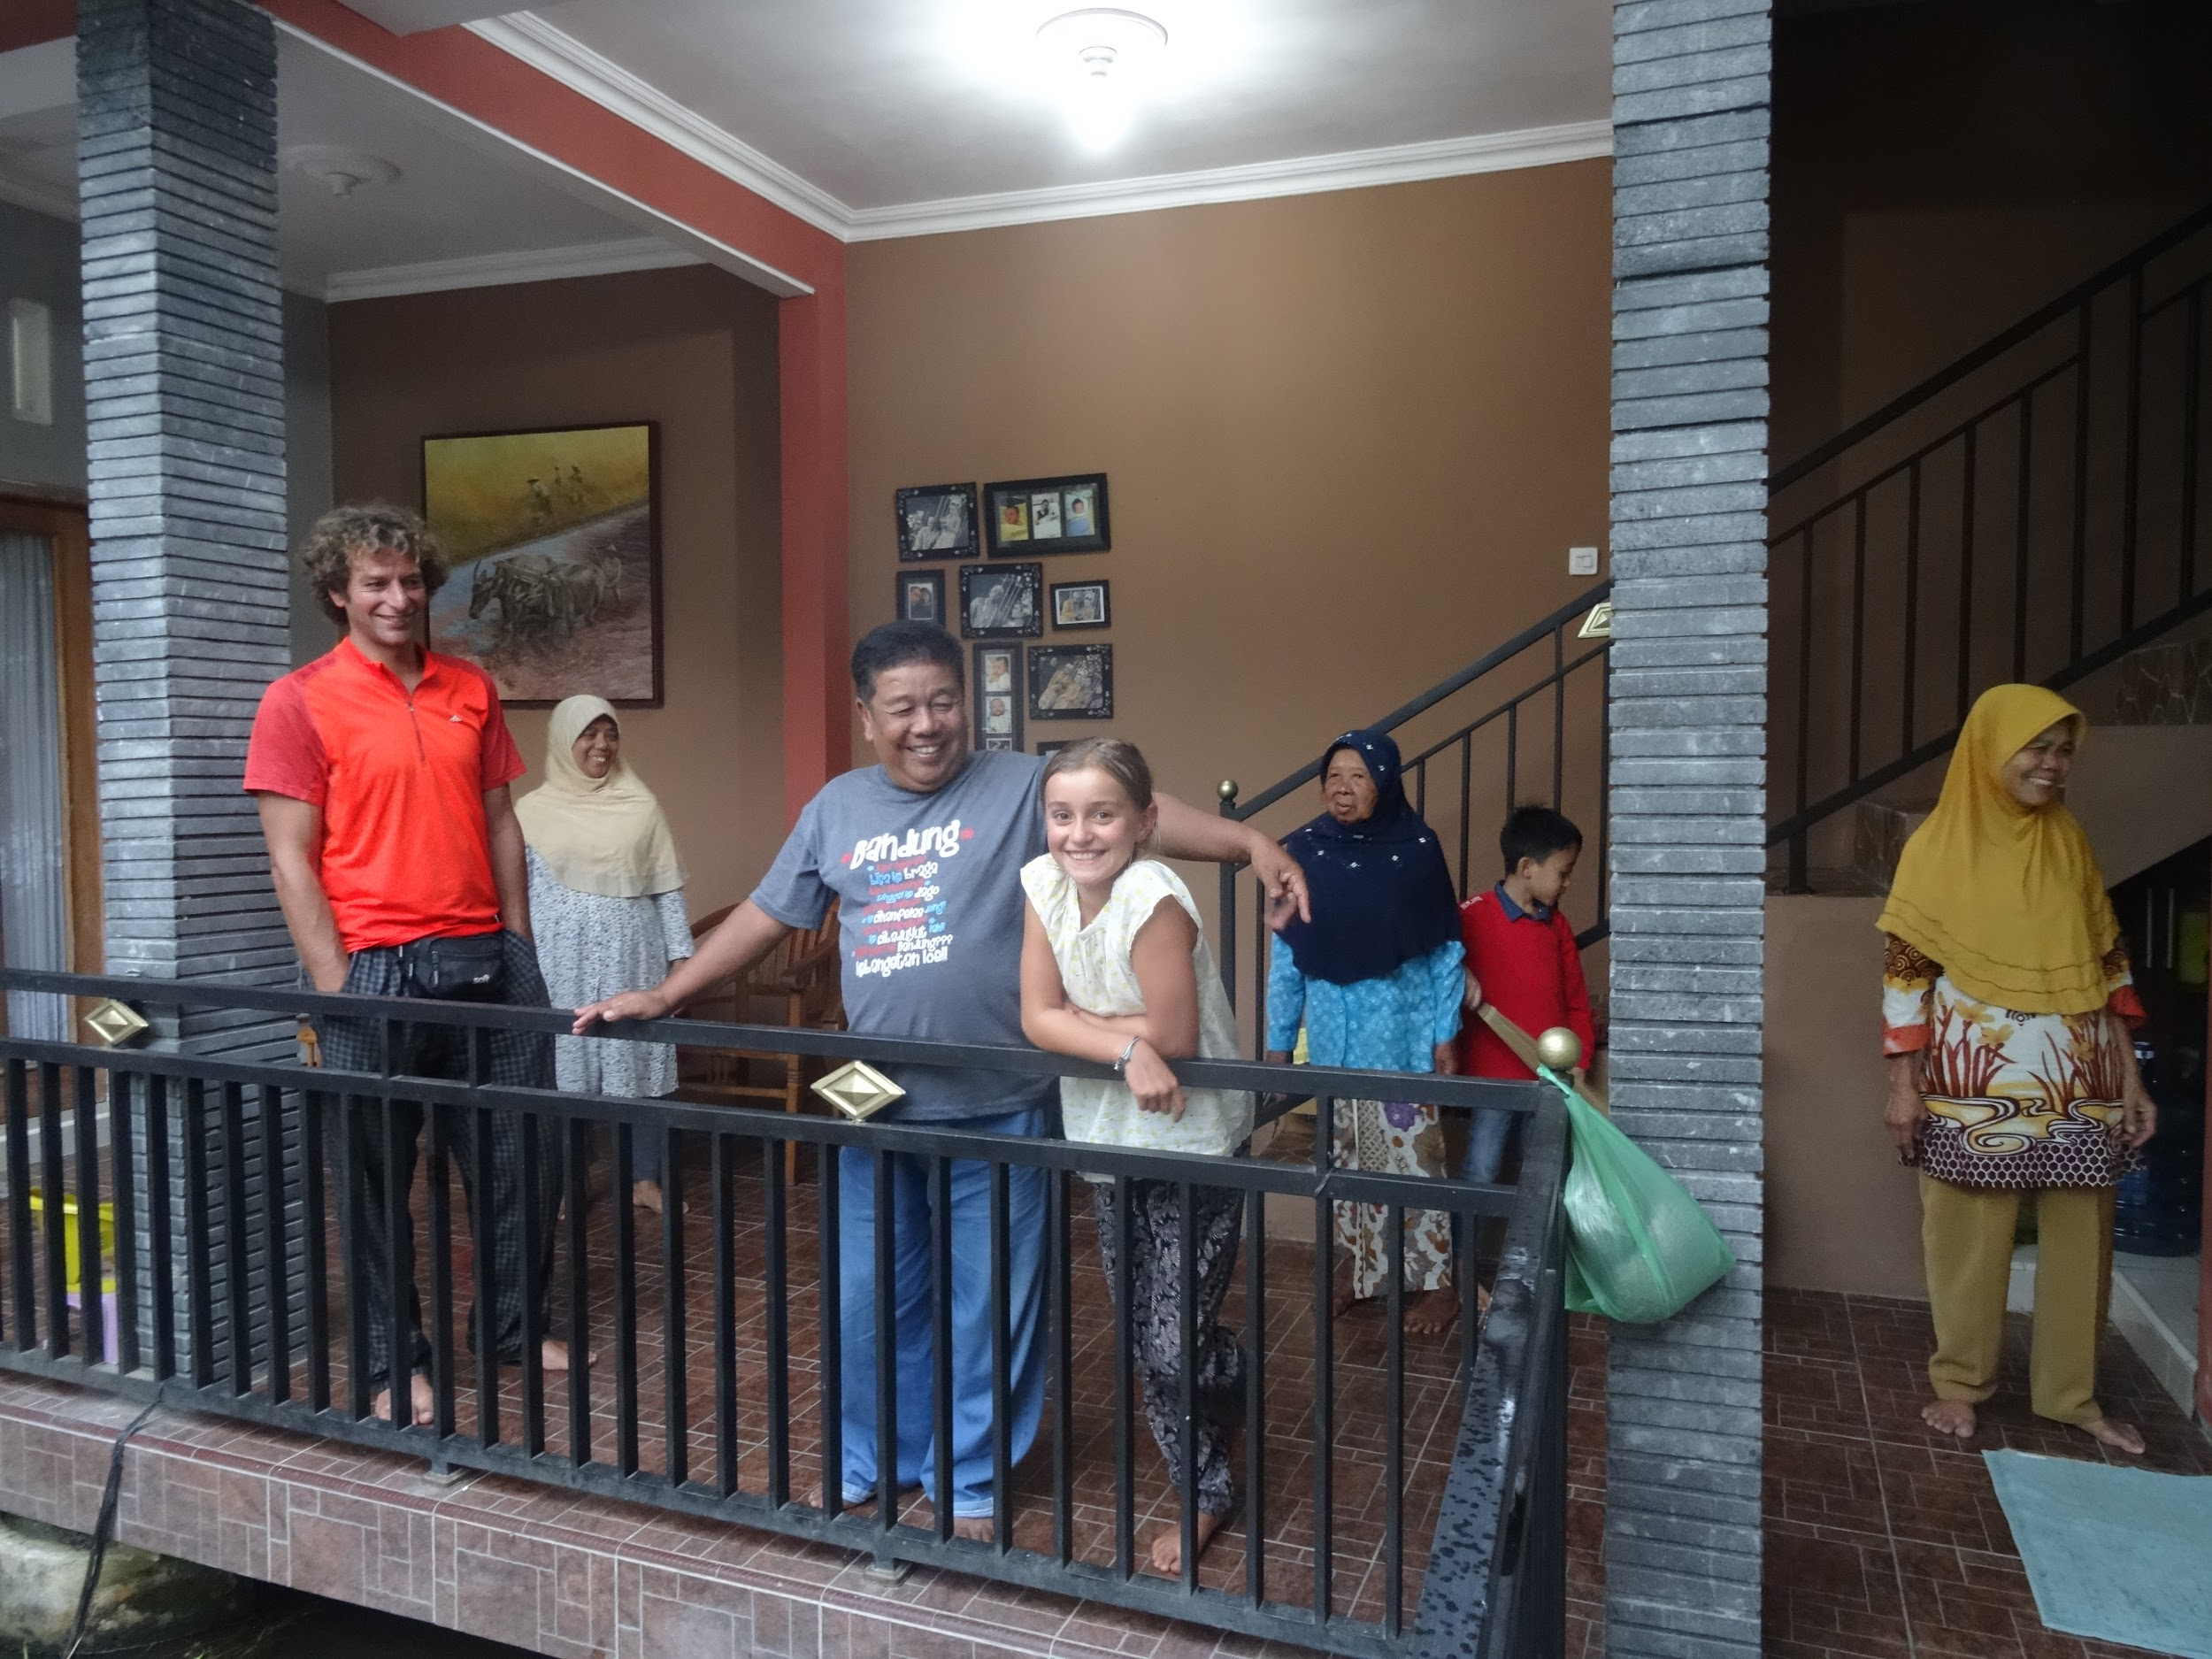
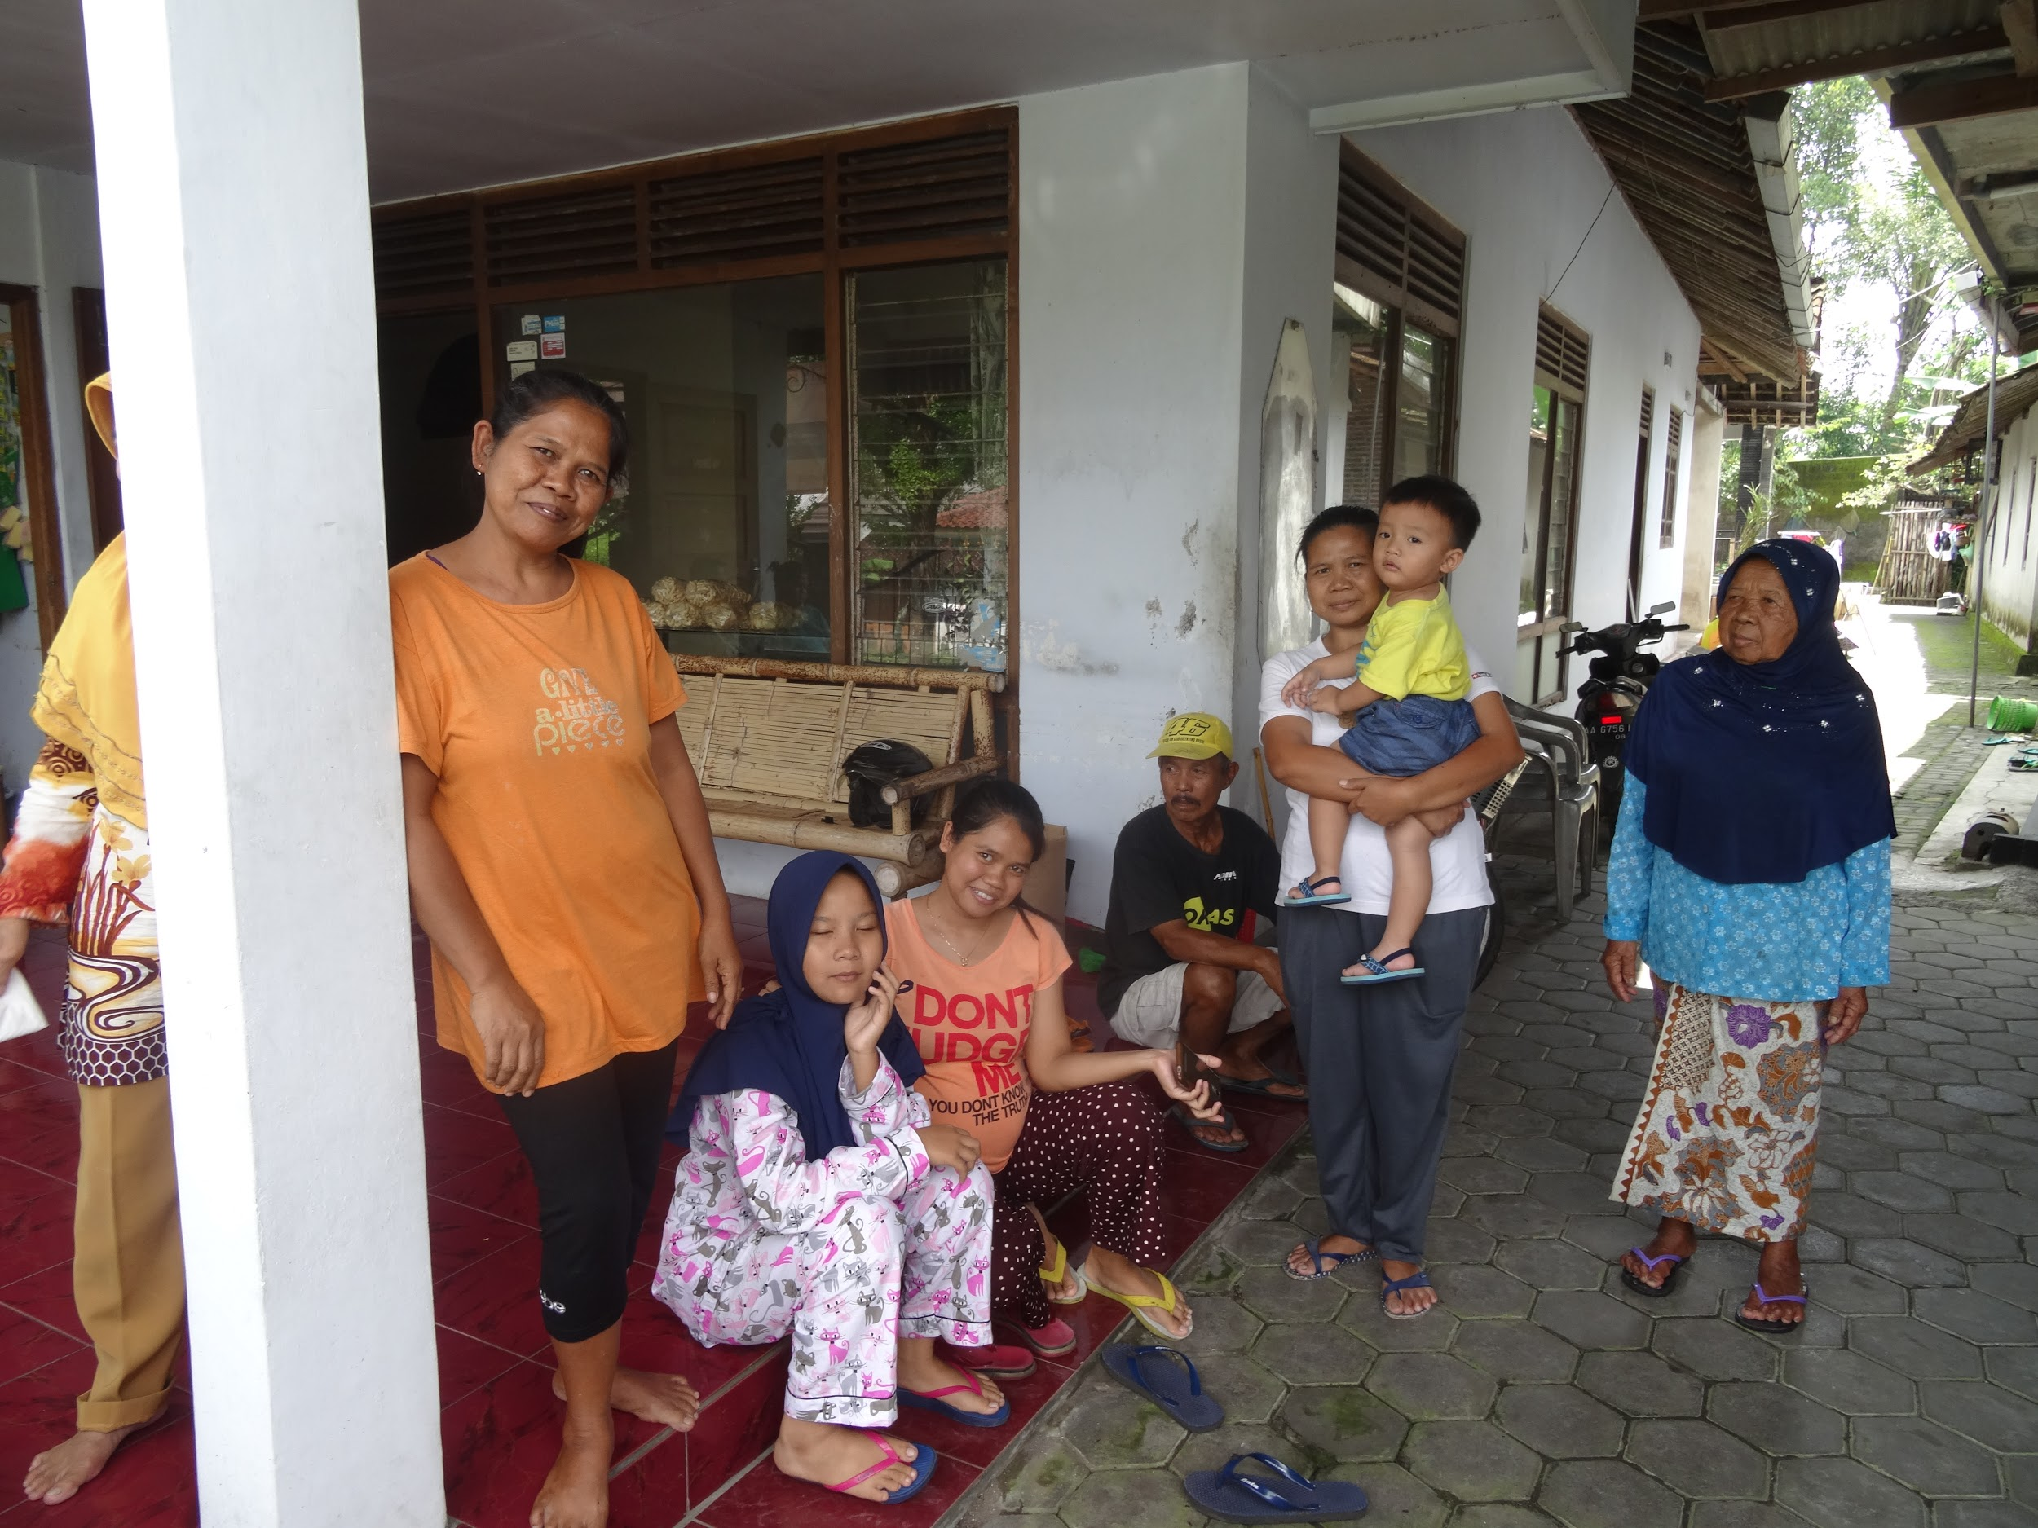
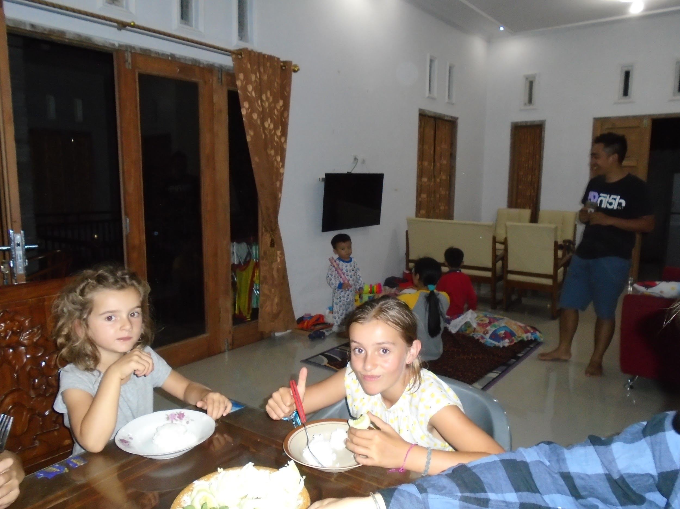
Nous rencontrons Damas, qui nous emmène chez lui, et toute la famille vient nous saluer.

Slide 25
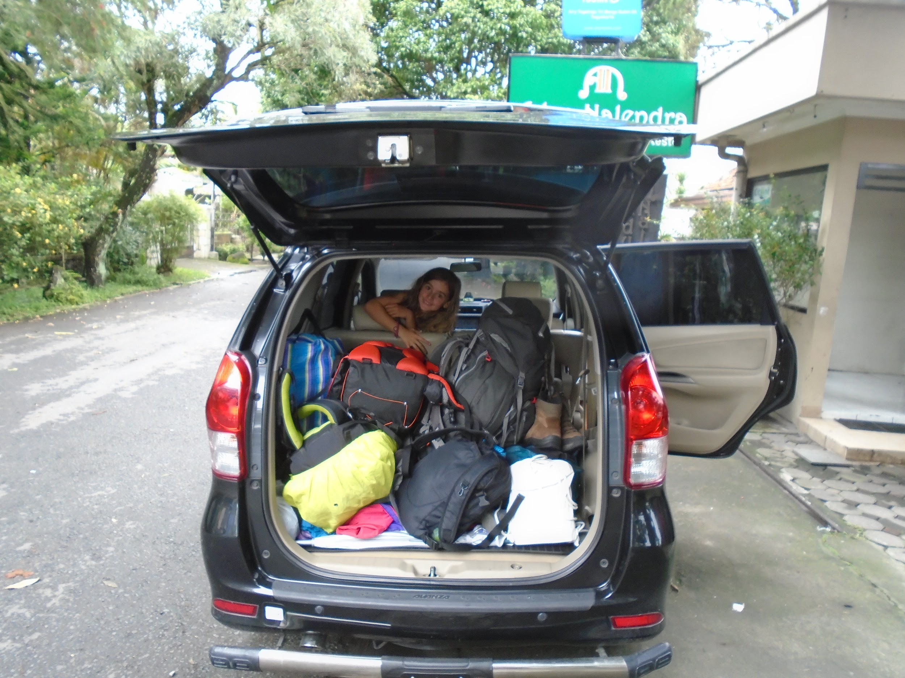
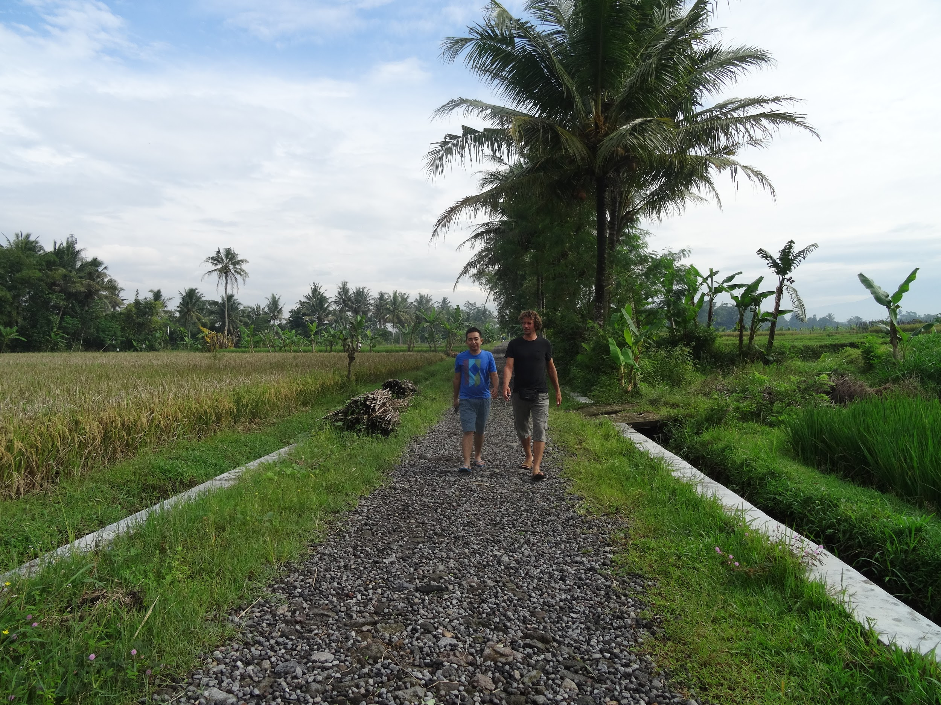
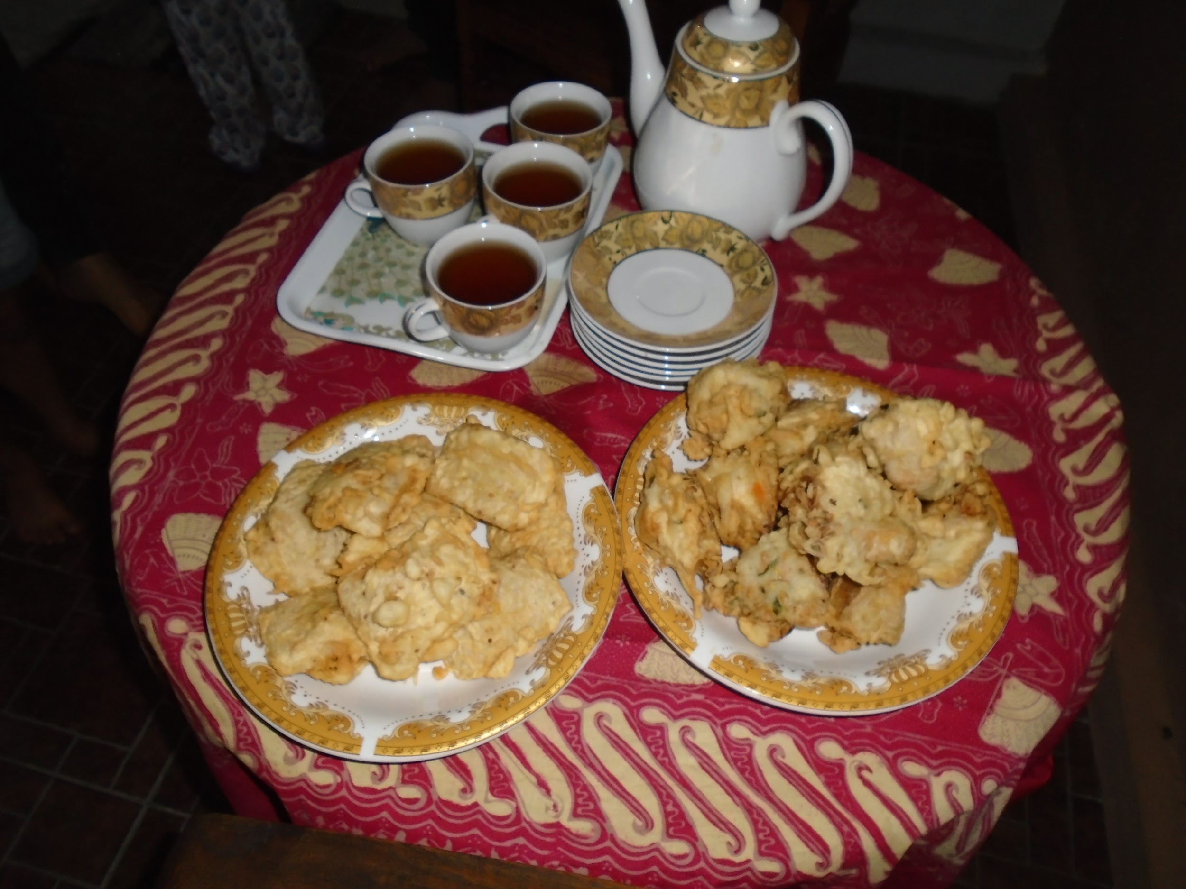
Nous allons, avec lui et son fils, découvrir les ruines de Borobudur, et passeront plus de temps dans le labyrinthe d’échoppes que sur les ruines en elles même : les filles en ont marre de poser pour les selfies !!!

Slide 26
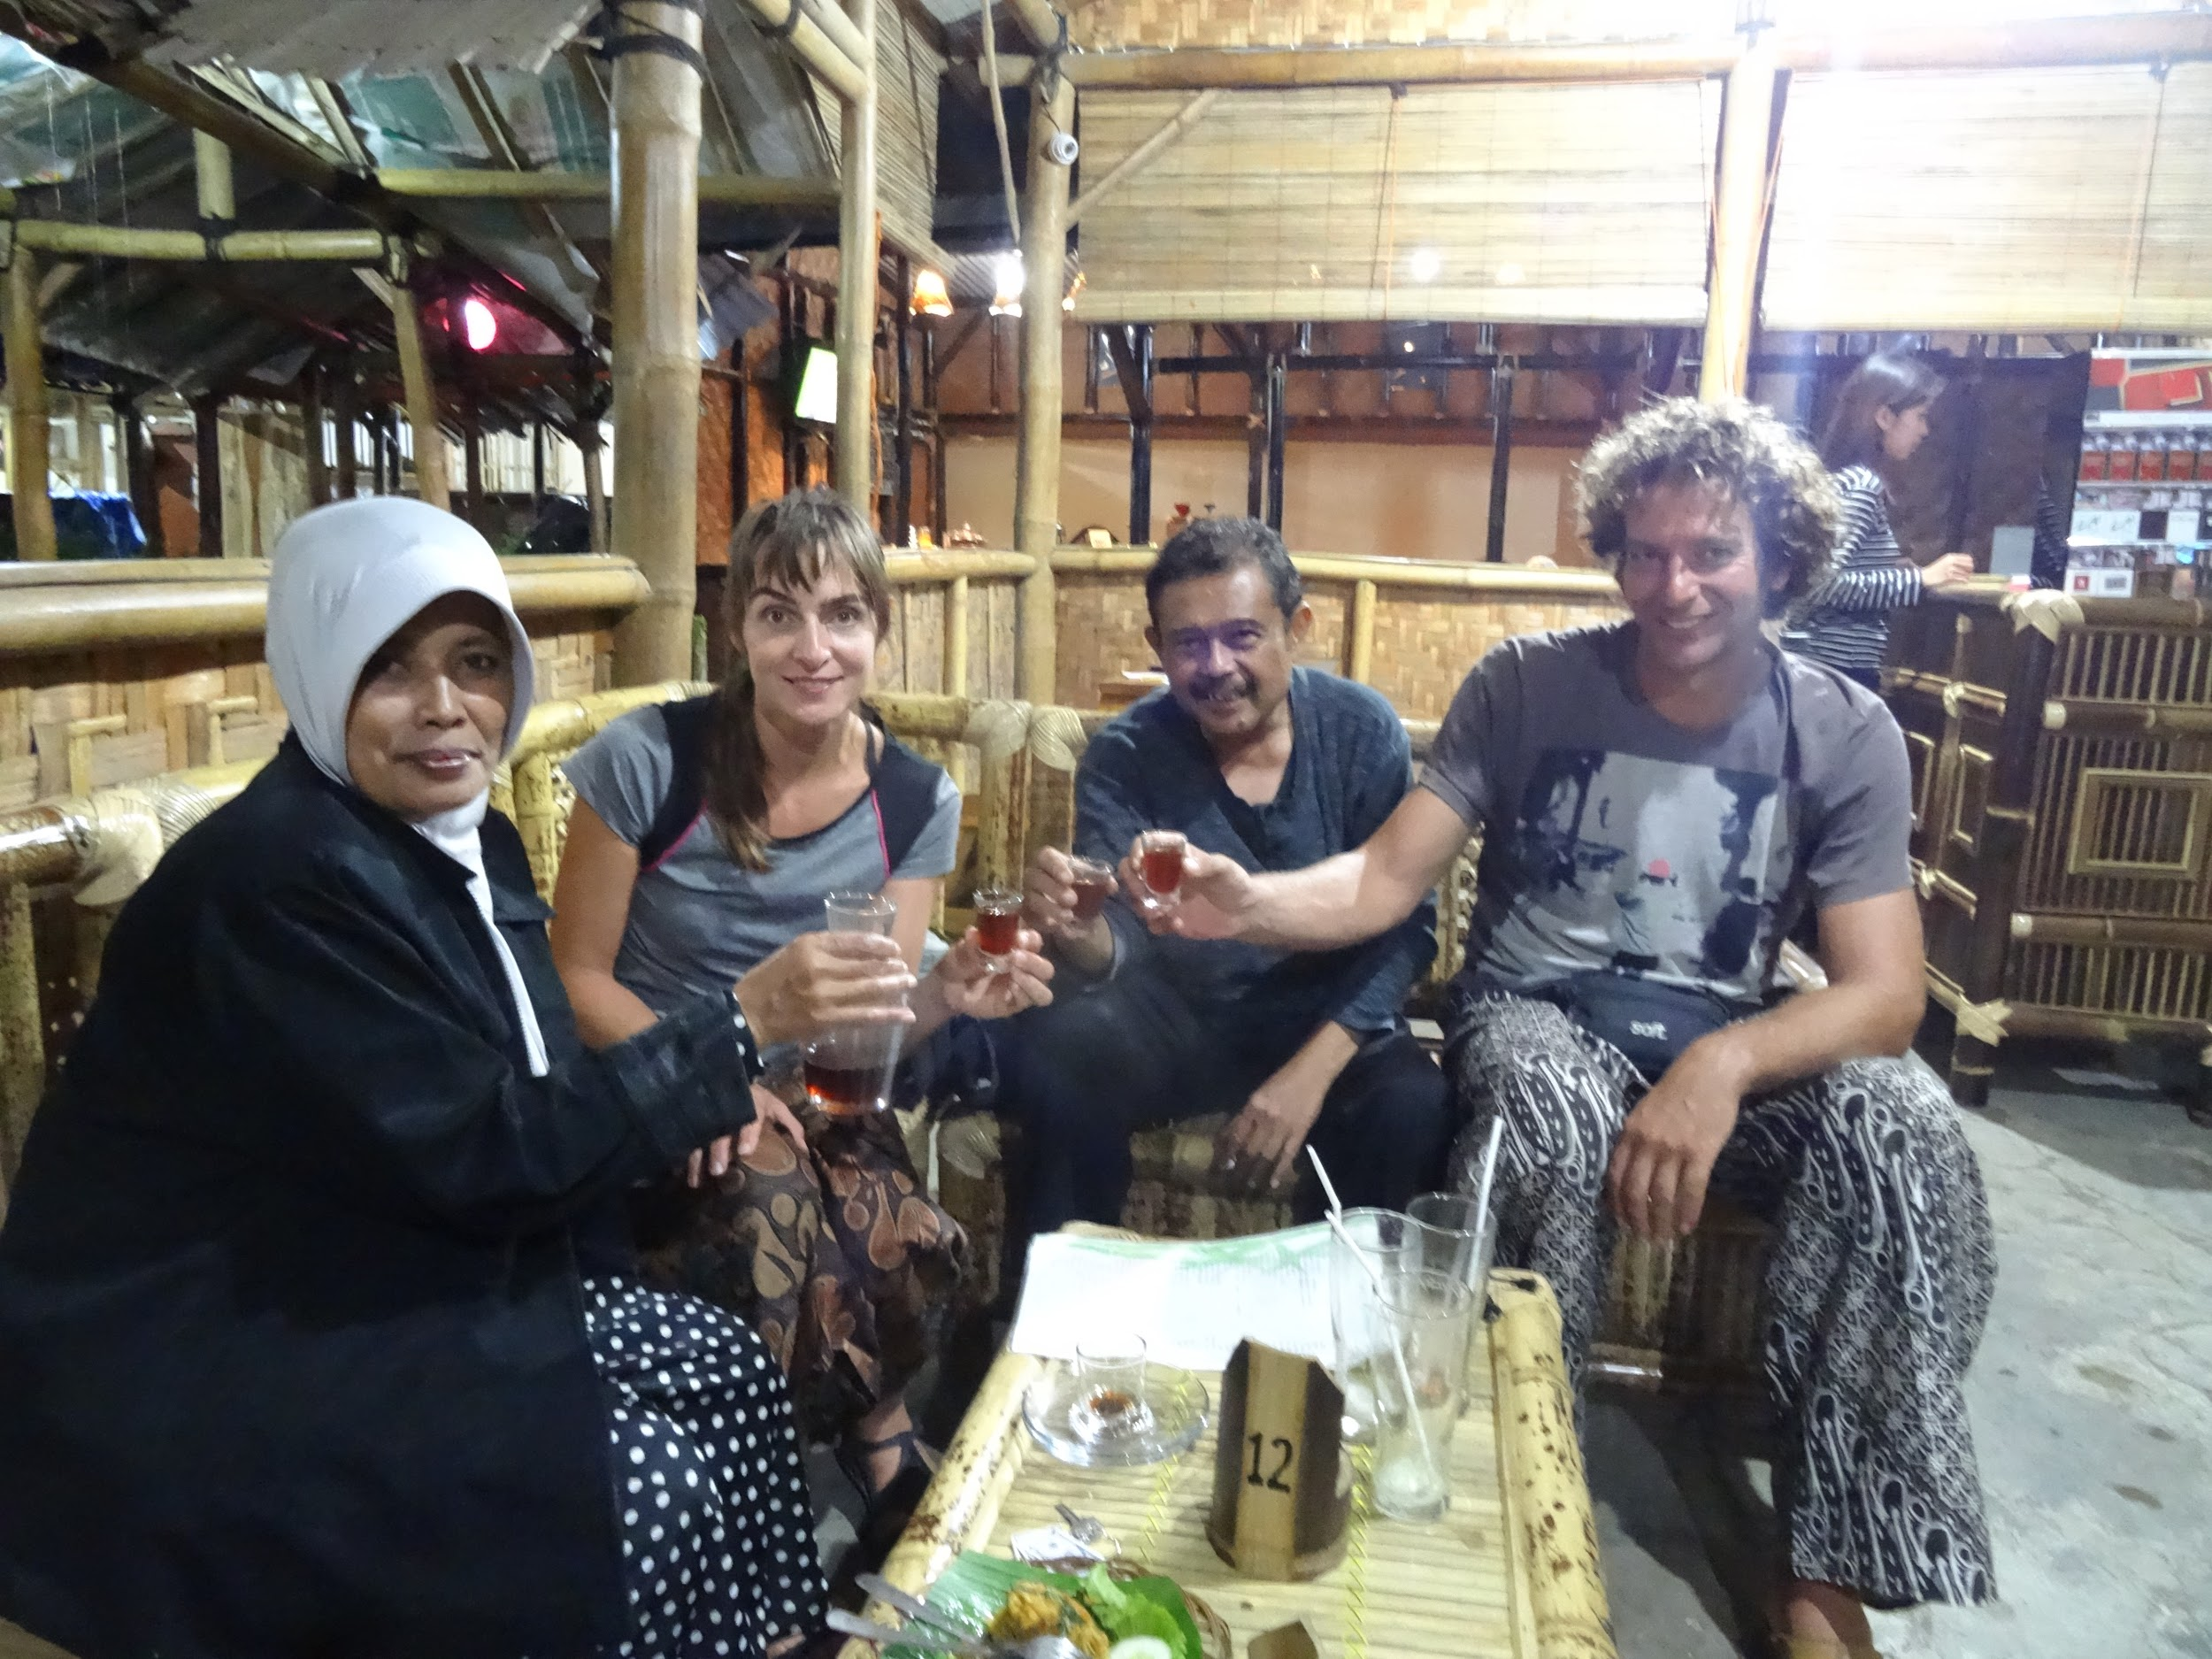
Dixième rencontre
Ngadirejo en Indonésie (Java)
John & Suzan

Slide 27
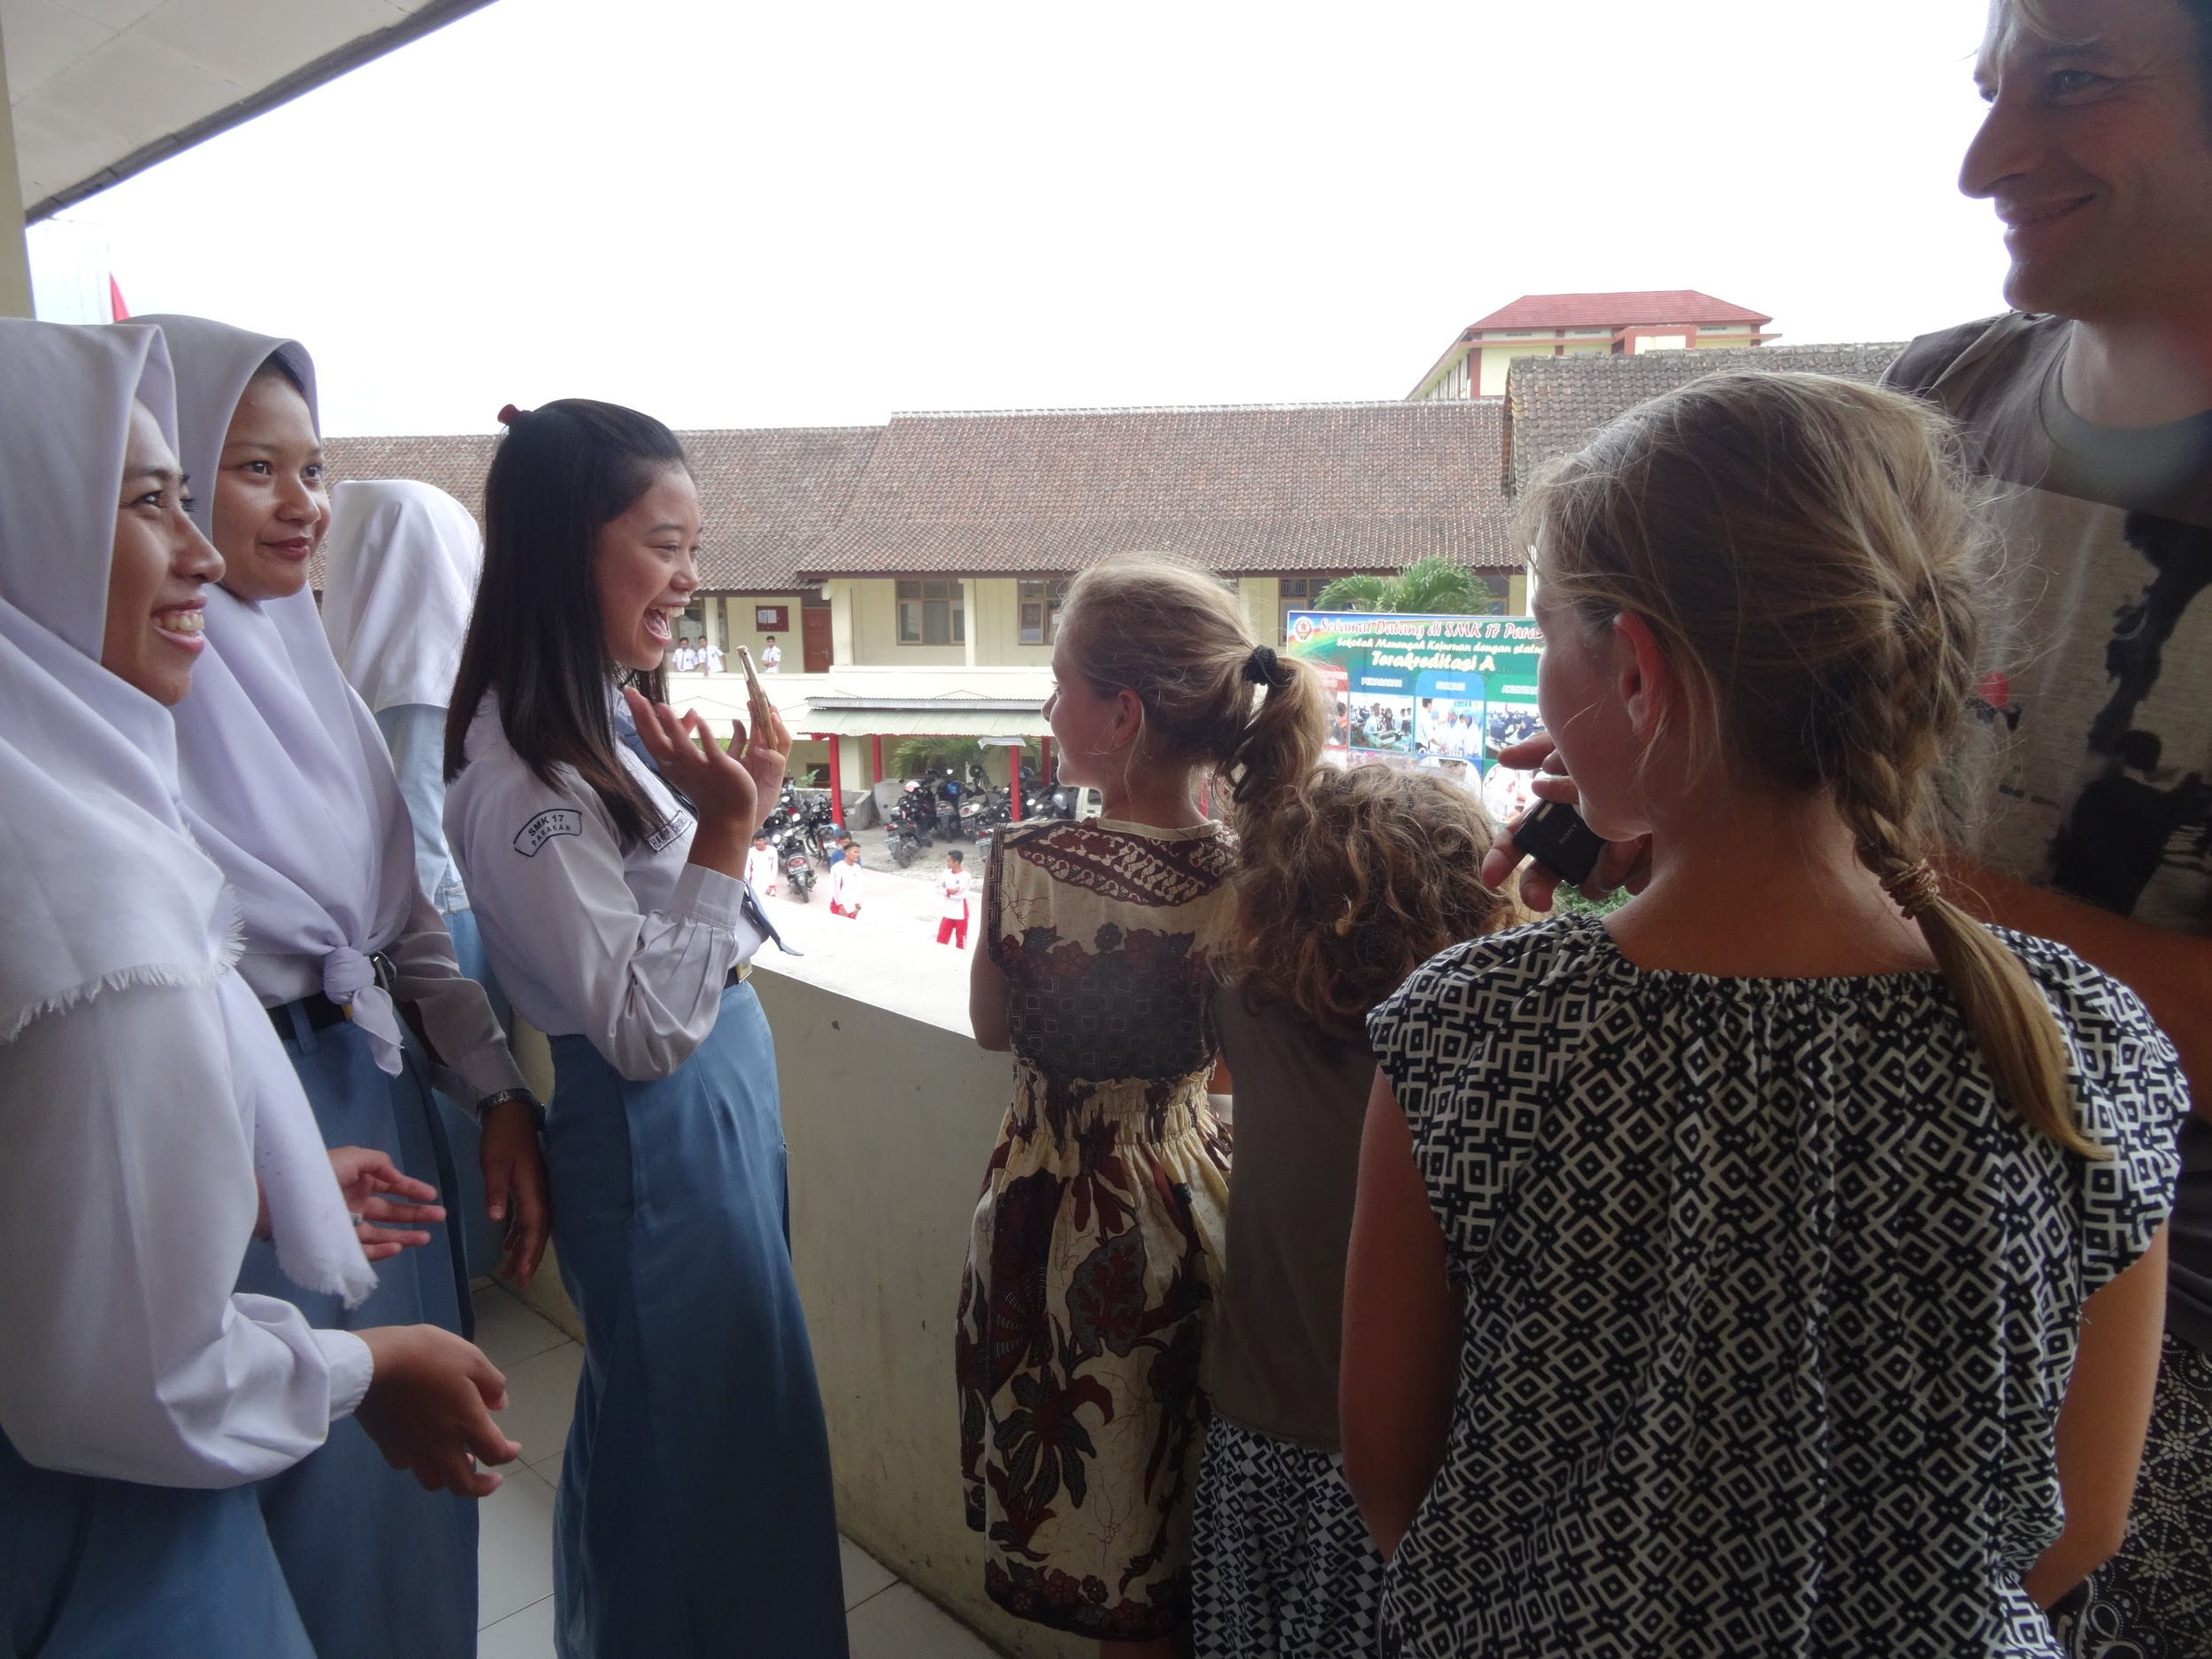
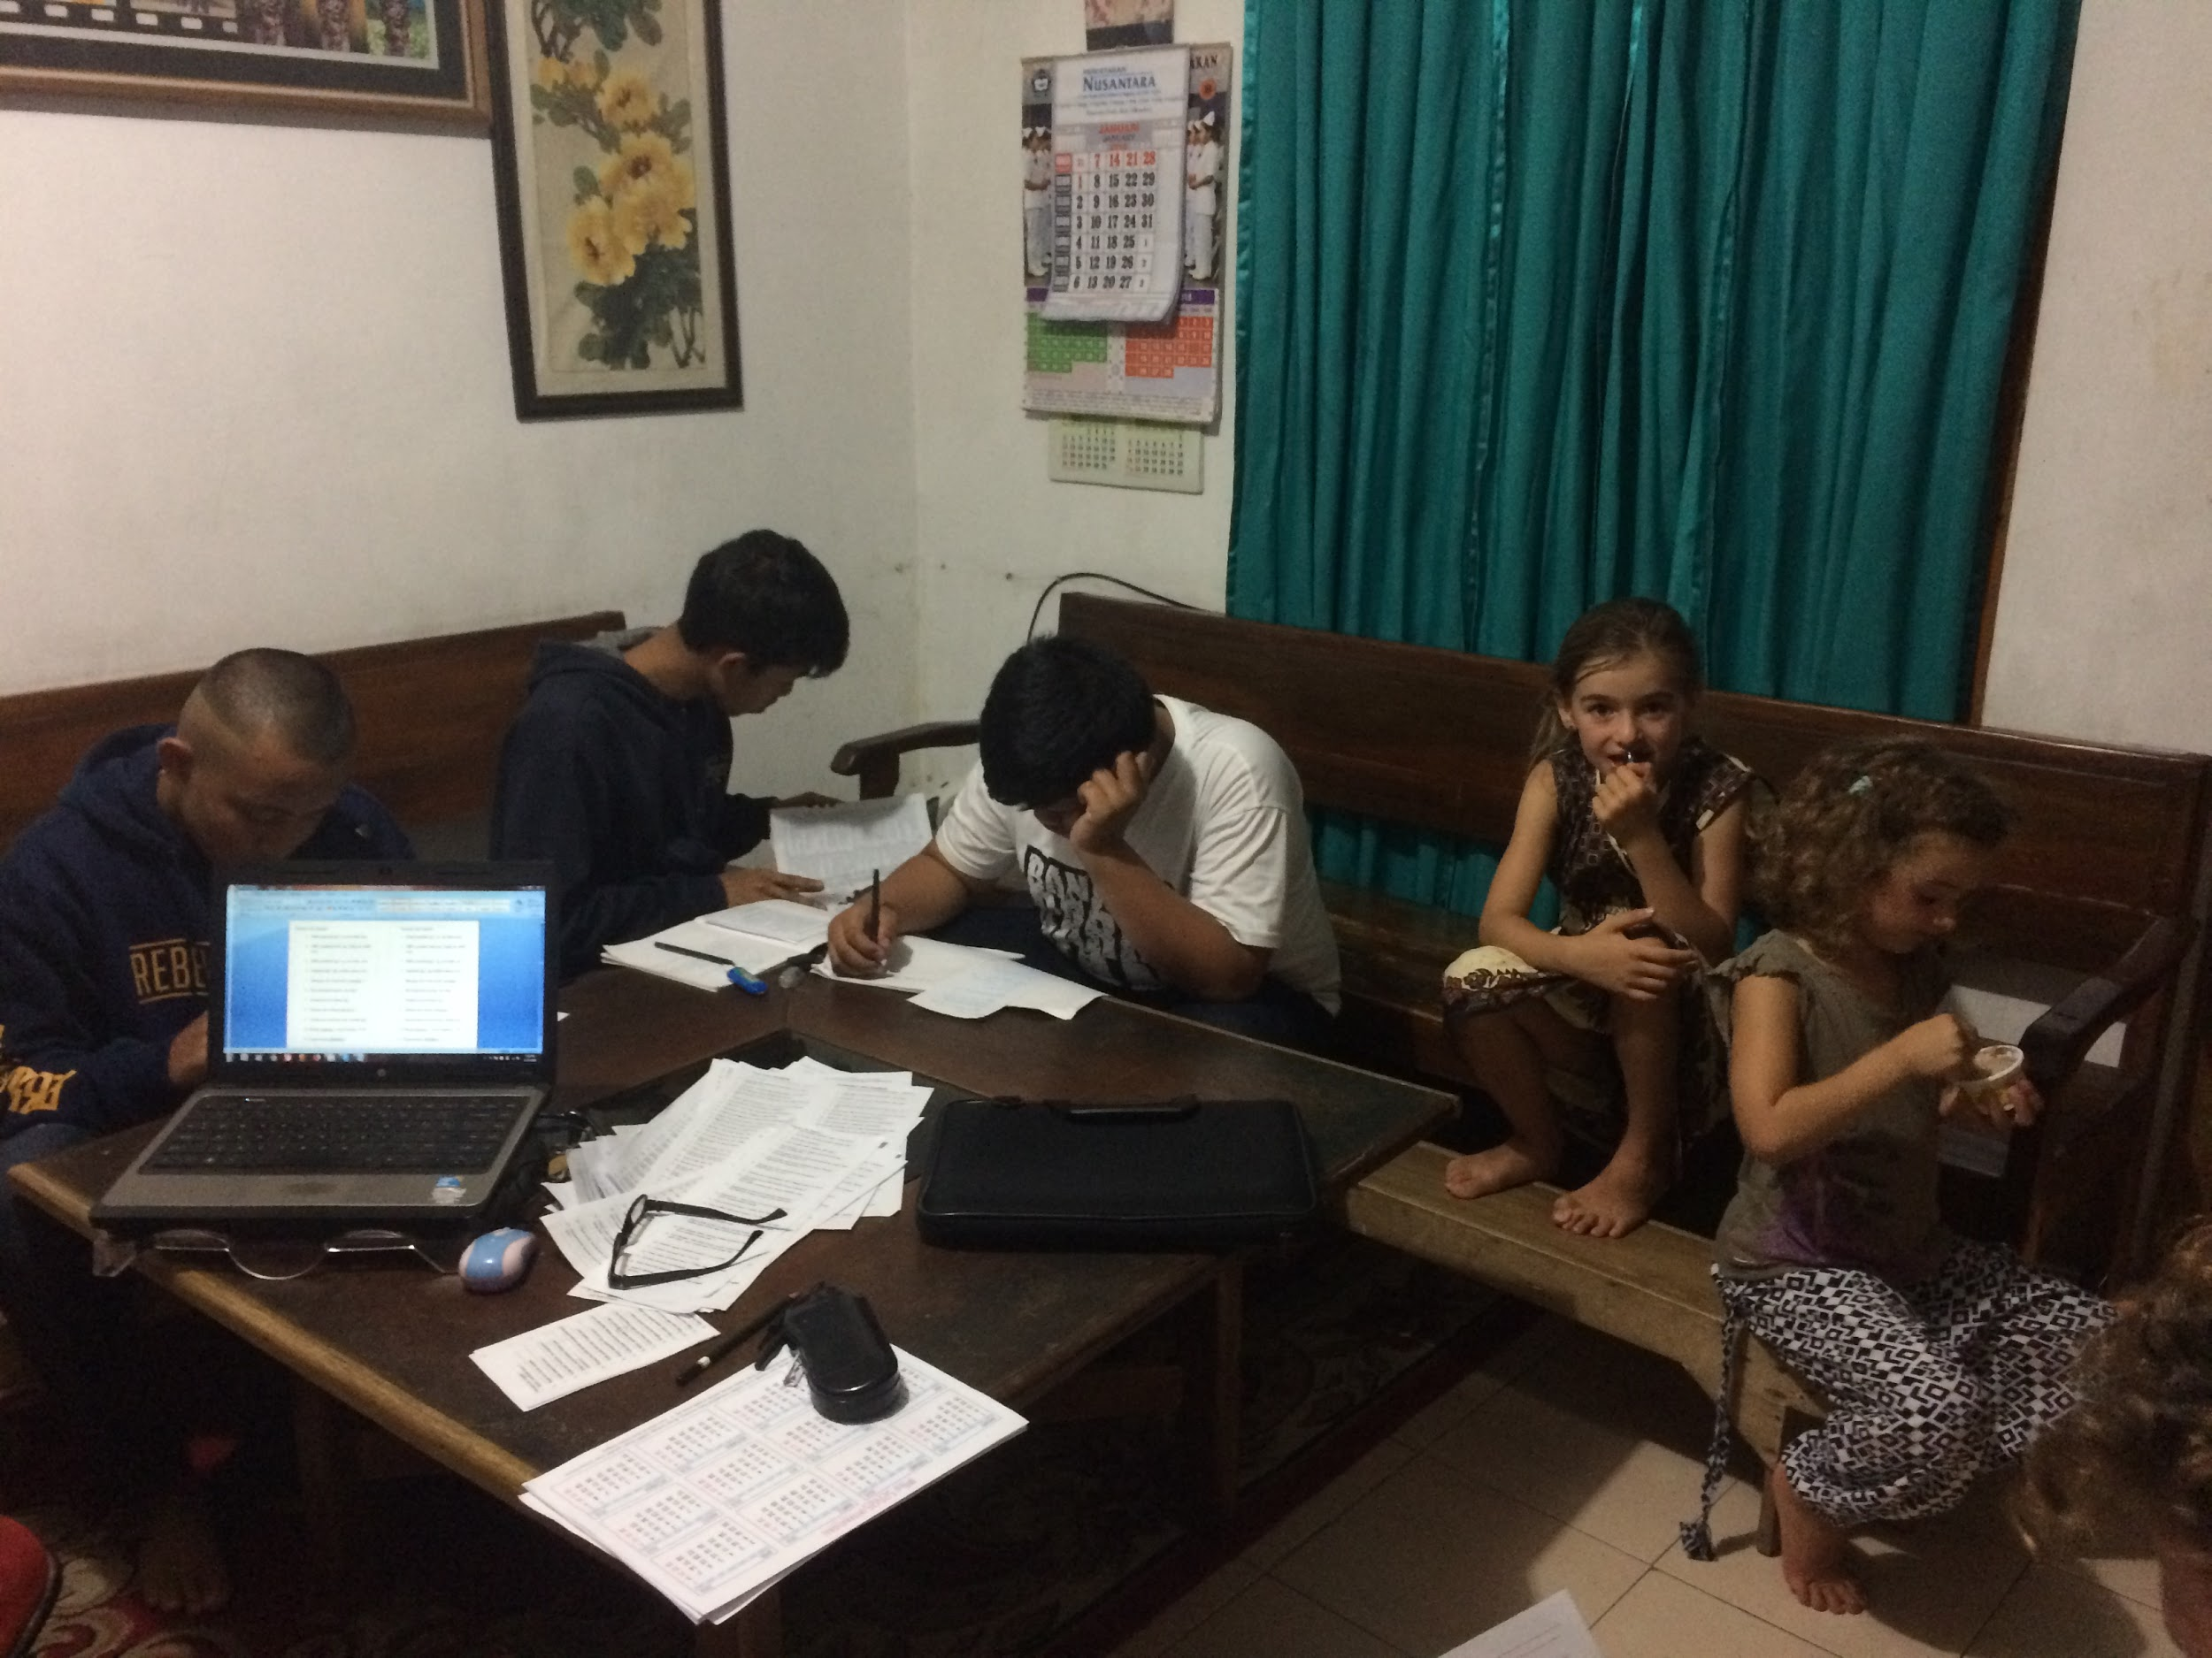
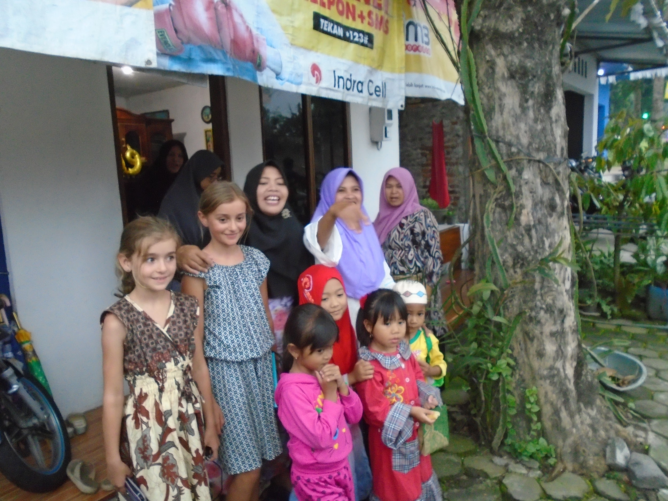
Nous rencontrons John, professeur d’anglais qui est ravi de nous présenter ses élèves et ses collègues de travail.

Slide 28
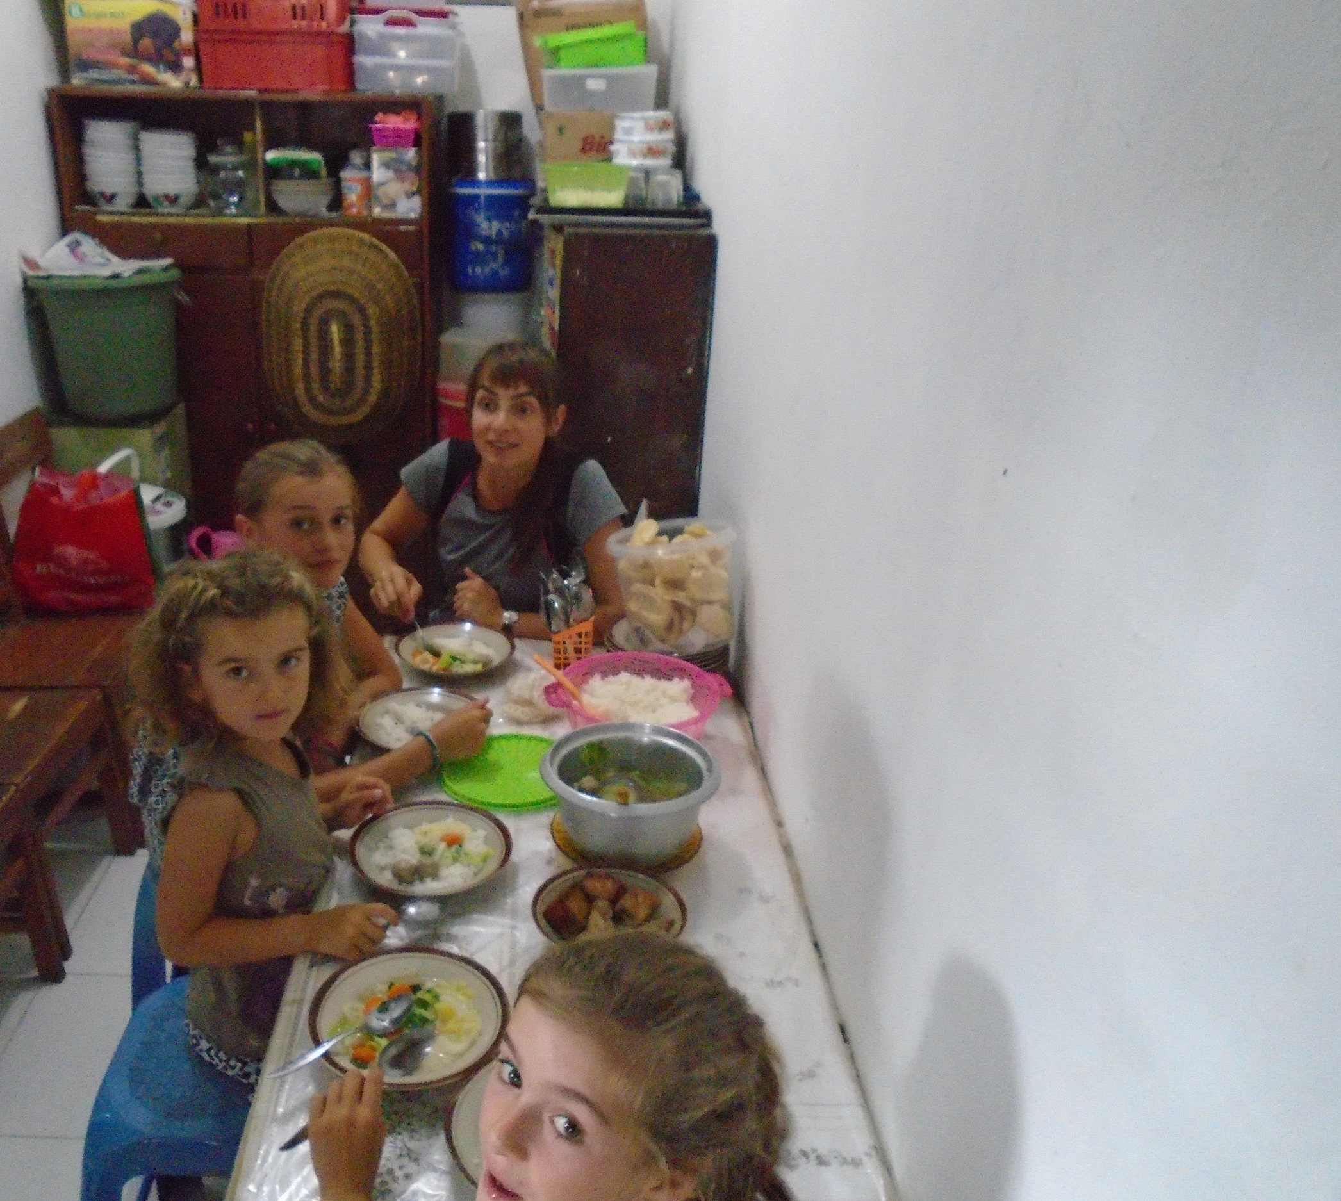
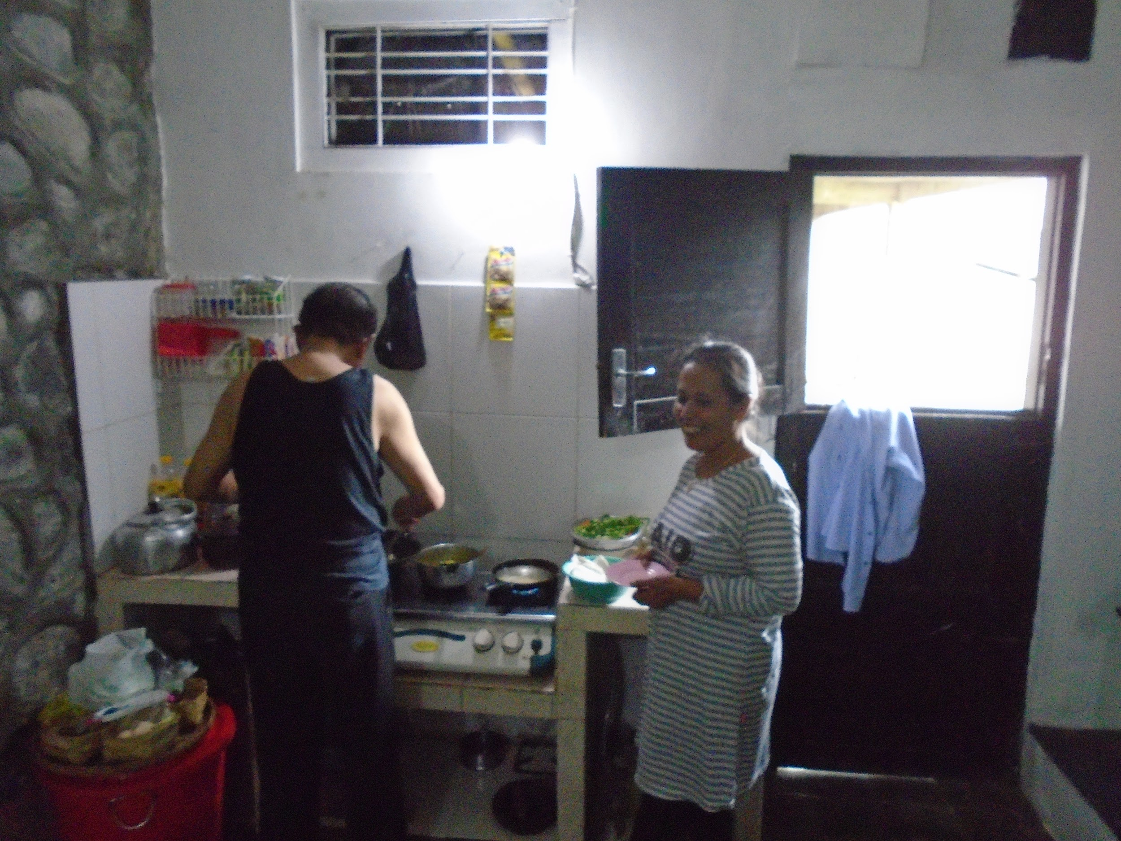
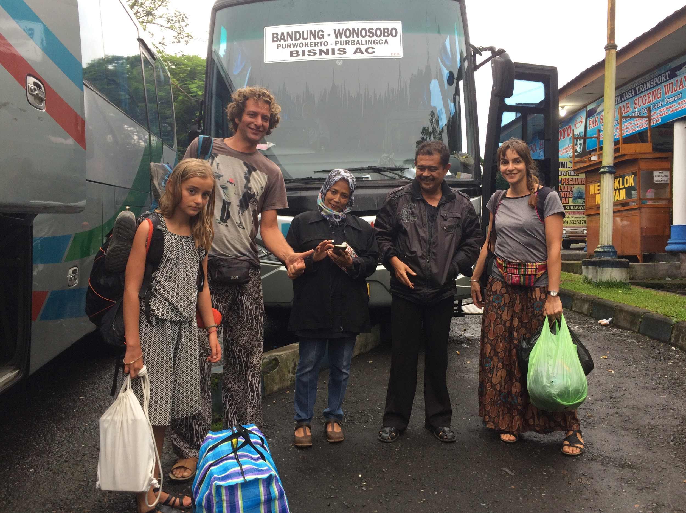
Nous sommes un peu à l’étroit chez lui, et nous refusons après deux nuits de rester plus longtemps…
La plage nous attend.

Slide 29
Plage…..
Nous profitons de 5 jours à Batukaras sur la côte pour recharger les batteries

Slide 30
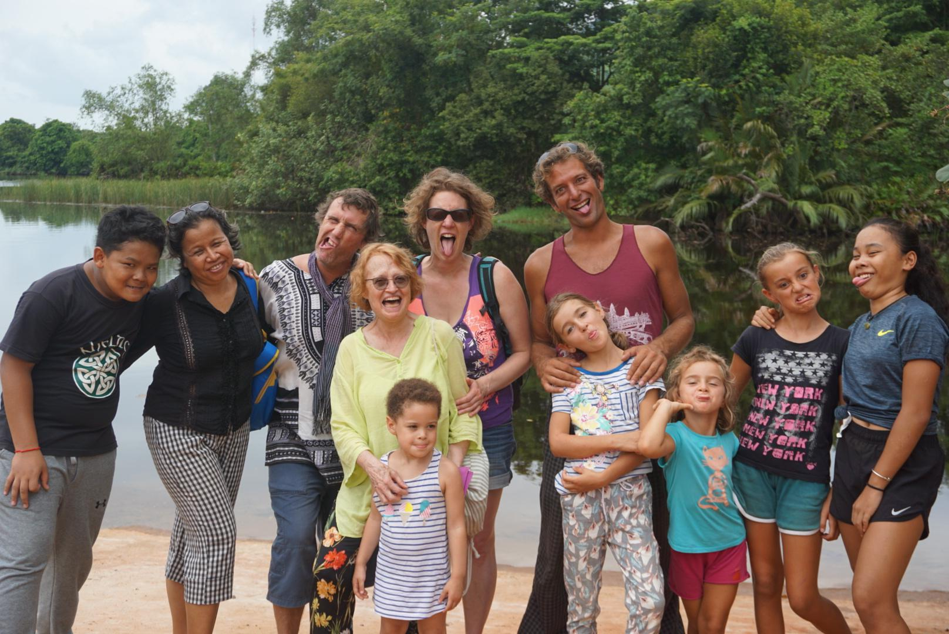
Fin du voyage
Kampot, les Manguiers (Cambodge)
Jean-Yves

Slide 31
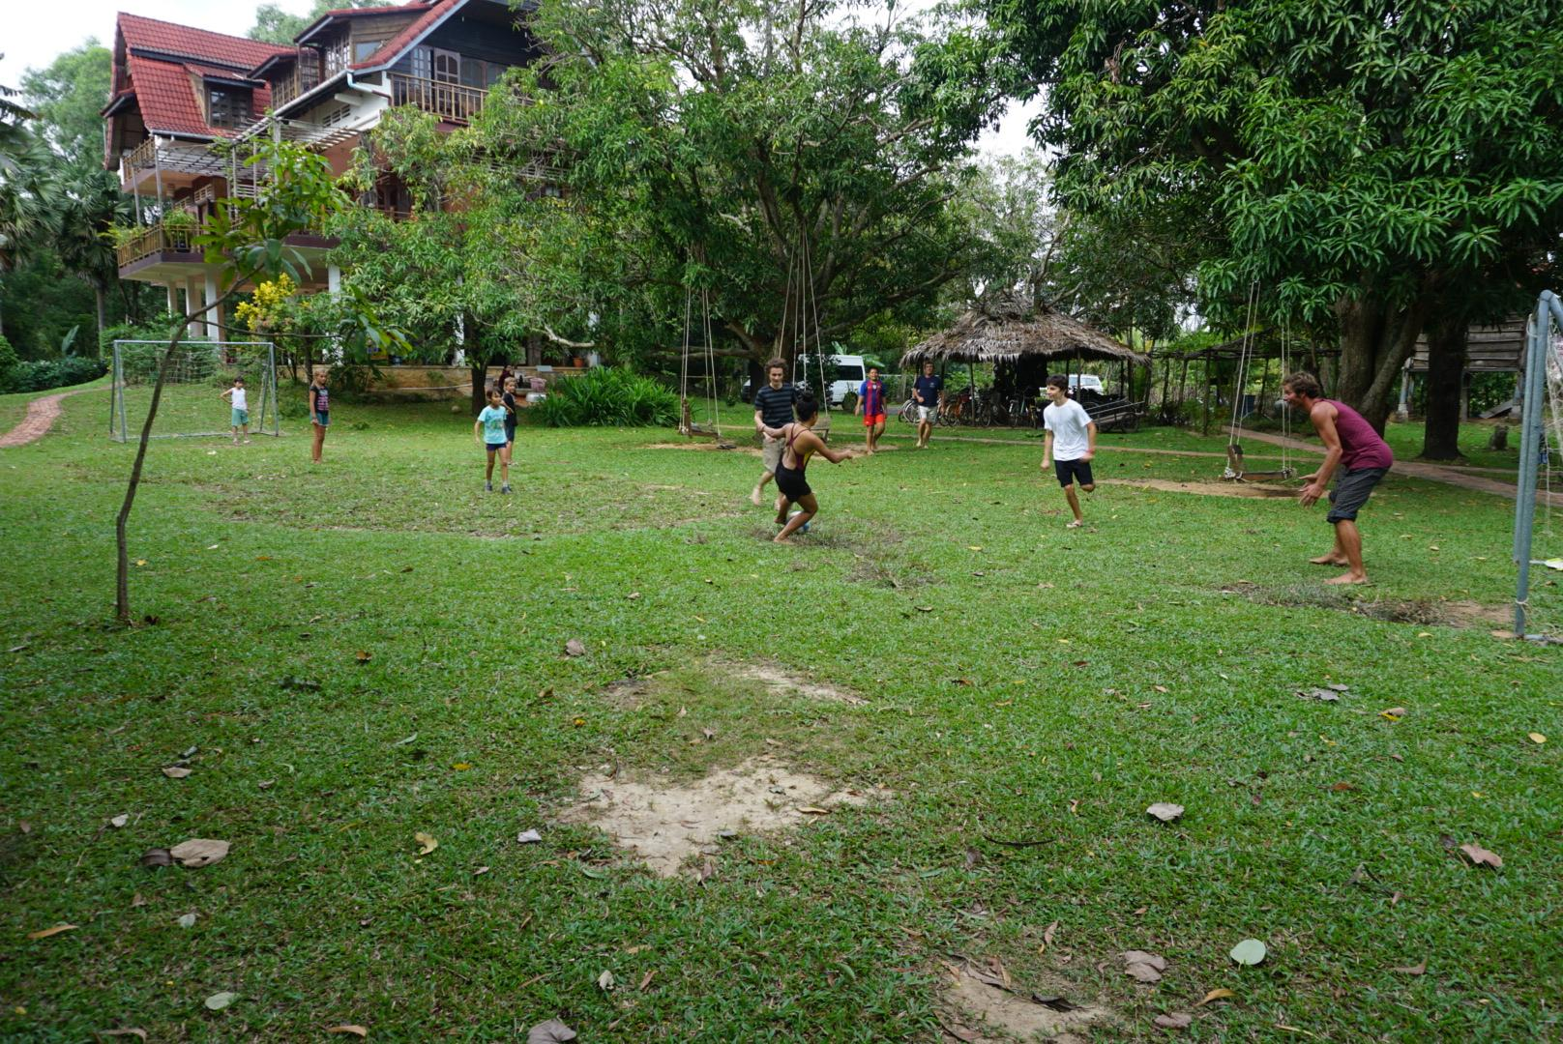
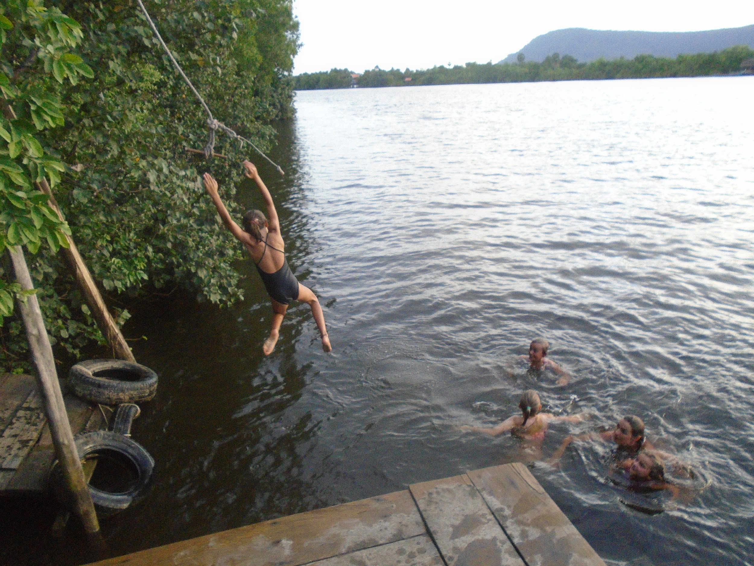
Nous terminons notre voyage comme il a commencé.
Un lieu magnifique et un accueil digne des membres de “Servas”.

Slide 32
Servas et nous
LES RENCONTRES
L’association nous a permis de voyager différemment, loin des sentiers battus. On se sentait privilégié de vivre le quotidien de chacun. On espère pouvoir les recevoir à notre tour.
UN PARTAGE
On retiendra une grande générosité de la part des membres de Servas que nous avons eu la chance de connaître. Une rencontre et les frontières s’effacent. La réputation de l’asso nous précède, jamais déçu. On est reçu comme dans la famille, et chacun présente sa région comme la plus belle région du monde.
Lien vers notre blog
http://untouroupresque.fr/

Slide 33
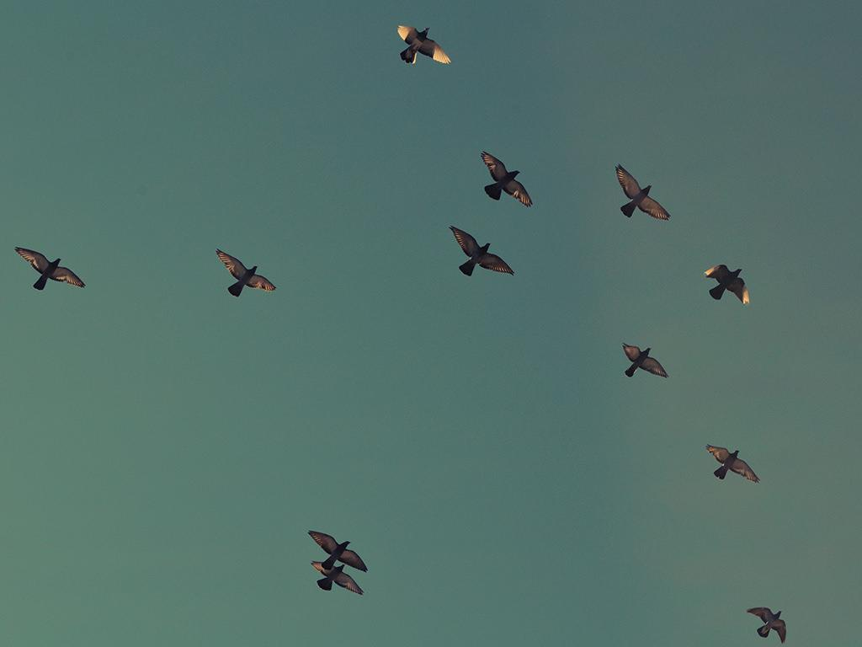
MERCI
et très bonne soirée

